Slide 1
과 정 명 : Agile 소프트웨어 개발 훈련기간 : 2009. 04. 27 – 05. 13 강 사 명 : 동부 CNI 이종국 차장

Slide 2
과정개요
과정개요
Agile 프로세스는 기존 방법론이나 프로세스와 전혀 다른 프로세스이다. Agile은 프로세스만 다른 것이 아니라 개발에 대한 사상, 모델링 기법도 전혀 다르다. Agile이 시작된지 10년이 지난 지금은 Agile 프로세스 뿐 아니라 Agile을 지원하기 위한 다양한 도구들도 많이 나와 있다. 따라서 본 강의에서는 Agile의 개발 철학이 기존 개발 철학과 어떻게 다른지 소개하고 국내에서 Agile을 도입하기 위해서 준비해야 할 것이 무엇인지 소개하고자 한다. 또한 충분한 실습을 통해 Agile을 현장에 적용할 수 있도록 훈련한다.
과정목표
RUP와 같은 대규모 개발 프로세스와 소규모 Agile 프로세스에 대한 이해
프로젝트 규모 및 상황에 따른 프로세스 조정(tailoring) 역량 확보
대규모 개발 프로세스의 역할, 활동, 산출물 이해
Agile 개발 프로세스와 환경에 대한 이해
대규모 개발 프로세스와 Agile 프로세스 동시 적용 방안 탐구

Slide 3
목차
1. 개요
2. Agile 소프트웨어 개발 환경의 필요성
3. Agile 프로세스
4. 테스트 주도 개발
5. 리팩토링
6. Agile 실습(1)
7. Agile 실습(2)

Slide 4
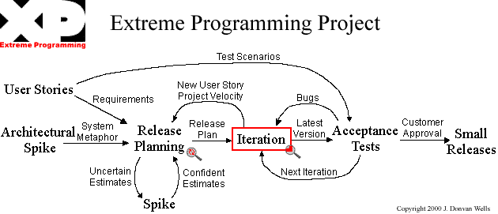
개요 - XP
XP란 무엇인가?
언제 XP를 사용하는가?
(경량) 방법론의 종류는?
XP 맵(=프로세스)
[ http://www.extremeprogramming.org ]

Slide 5
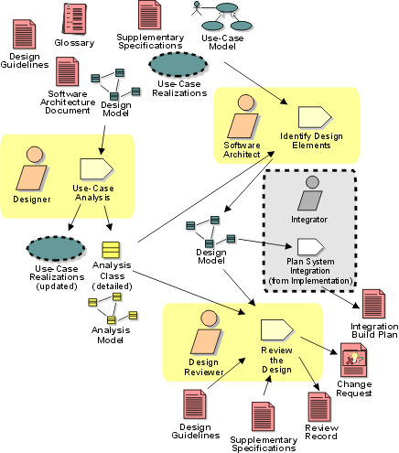
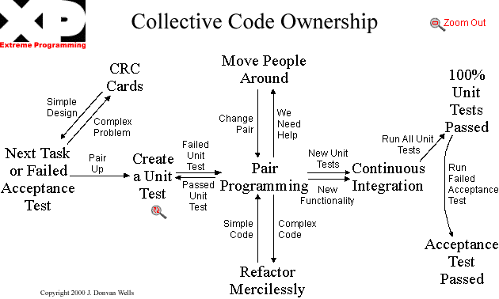
RUP와 XP 비교
개발 프로세스 개요
RUP
시간과 작업 할당 비교
개발주기 비교
산출물 비교
액티비티 비교
워크플로우 비교
역할 비교
비교 결론
[ RUP ]
[www.extremeprogrmmaing.com]

Slide 6
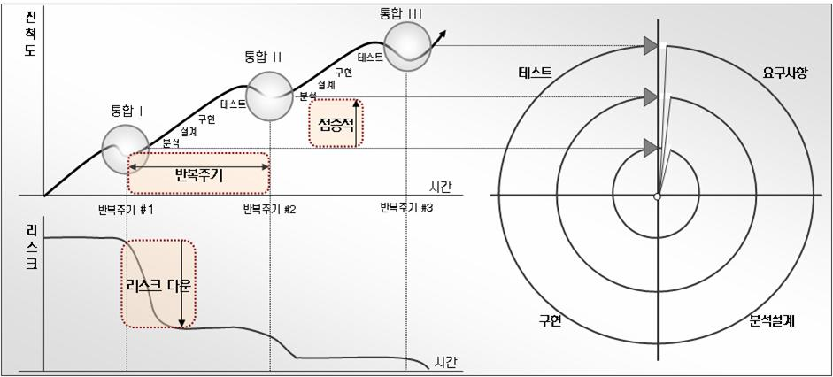
개발 프로세스 개요
초기 리스크 해결
반복(iterative)적이고 점증(encremental)적인 접근

Slide 7
시간과 작업 할당 비교
RUP
단계 구분 : Phase > iteration > build
반복 (iteration)
기간 : 2 weeks ~ 6 months
개수 : 3에서 9회
6주에서 54개월 프로젝트 수용
XP
단계 구분 : 릴리즈 > 반복(iteration)
릴리즈 기간은 2 개월 단위 (= RUP’s iteration)
반복 (iteration) : 2주
최대 4만~5만 소스라인 프로젝트 수용

Slide 8
시간과 작업 할당 비교(계속)
XP 프로젝트의 예 (RUP Iteration = XP’s 릴리즈)
> 10,000 라인,27MM, 8개월
Inception
Elaboration
Construction
Transition
개발자 수
1.5
2.5
4
3
주
4
7
20
4
Iteration (각 iteration 주)
1(4)
1(7)
3(7)
1(4)
> 40,000 라인,115MM, 15개월
Inception
Elaboration
Construction
Transition
개발자 수
3
5
10
8
주
6
16
36
6
Iteration (각 iteration 주)
1(6)
2(8)
4(9)
1(6)
[ XP 로 관리가 가능한 규모 ]
> 1,500,000 라인,4,600MM, 45개월
[ XP 로 관리가 불가능한 규모 ]
Inception
Elaboration
Construction
Transition
개발자 수
35
70
140
100
주
20
50
100
20
Iteration (각 iteration 주)
2(10)
2(25)
3(33)
2(10)

Slide 9
개발 주기 비교 - XP
Phase
XP : Exploration -> Planning -> iteration to first release -> productionizing -> maintenance -> death
RUP : Inception -> Elaboration ->Construction->Transition
Scoping the project and initial exploration
Productionizing
Steering
1
2
3
4
5
6
Exploration and
Commitment
Planning
Commitment
Planning
Productionizing
Iterations
Steering
Commitment
Planning
Productionizing
1
2
3
4
5
6
Steering
An iteration
1
2
3
4
5
6
Iterations
Exploration
Iterations
Commitment
Iterations
Steering
Project death
Release 1
Release 2
Release 3-6
Release 7
Maintenance

Slide 10
개발 주기 비교 - RUP
Phase
RUP : Inception -> Elaboration ->Construction->Transition
> 40,000 라인,115MM, 15개월
Inception
Elaboration
Construction
Transition
개발자 수
3
5
10
8
주
6
16
36
6
Iteration (각 iteration 주)
1(6)
2(8)
4(9)
1(6)
차이가 나는 부분
Iteration monitoring
and control
Iteration assessment
1
Construction iteration 2,3,4
Iteration planning
1
2
1
Iterations
Build planning
Build
1
Inception
Elaboration
Construction
Transition
Phase
Initial delivery

Slide 11
산출물 비교
RUP
100개가 넘는 산출물 정의
모든 산출물이 필요한 것은 아니다.
산출물은 액티비티 결과로 생산되는 정보
모든 가능한 작업 산물을 정의하는 것이 필요함
산출물이 모여서 (복합) 산출물을 구성할 수 있음
XP
유저 스토리와 코드를 중요시 한다.
30여 가지의 산출물 정의

Slide 12
산출물 비교 (계속)
RUP가 산출물이 많다.
RUP가 처리 범위가 넓다.
XP는 구현만을 고려한다.
비즈니스 모델링을 고려하지 않는다.(- 14개 산출물)
배치를 고려하지 않는다. (- 9개 산출물)
소규모 프로젝트일 경우 최적화 한다 (-23개 산출물)
최적화의 예(프로젝트 관리 산출물 15->7개)
소규모 프로젝트의 경우 산출물은 15개 정도
XP는 제품이 아니다.
다양한 리소스
Refactoring 포함

Slide 13
산출물 비교 (계속)
산출물 비교(XP와 RUP의 소규모 프로젝트)
XP (eXtreme Programming)
소규모 프로젝트를 위한 RUP
- Stories
- Additional documentation from conversations
Vision
Glossary
Use-Case Model
- Constraints
- Supplementary Specification
Acceptance tests
Unit tests
Test data
Test results
- Test Model
Metaphore
- Software architecture document
Design (CRC, UML sketch)
Tasks
Technical Tasks
Design documents – produced at the end of project
Supporting documentation
- Design model
Coding standards
Design guidelines
Programming guidelines
Workspace (development and other facilities)
Testing framework tools
Tools

Slide 14
산출물 비교 (계속)
산출물 비교(XP와 RUP의 소규모 프로젝트)
XP (eXtreme Programming)
소규모 프로젝트를 위한 RUP
Release plan
Story estimates
Task estimates
Iteration plan
Software development plan
Iteration plan
Overall plan - budget
Business Case
Risk List
Product Acceptance Plan
Report on progress
Task work time records
Metrics data : Resource, Scope, Quality, Time
Other metrics
Tracking results
Reports and notes on meetings
- Status assessment
Defacts and associated data
Change requests
Code management tools
Configuration management plan
Project Repository
Workspace
Spike
Prototype
Development Case
Project specific template

Slide 15
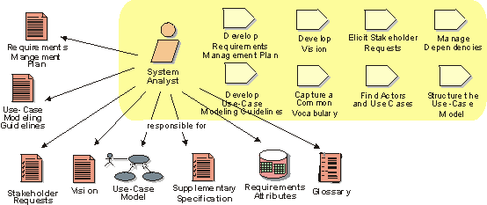
액티비티 비교
RUP의 액티비티 정의
역할이 수행하는 작업으로 어떤 산출물을 입력으로 받아 새로운 또는 변경된 산출물을 생산함
XP’s Activities
RUP’s Desciplines
Coding
Testing
Listening
Designing
Business Modeling
Requirements
Analysis & Design
Implementation
Test
Deployment
Configuration and Change management
Project management
Environment

Slide 16
RUP에 도입된 XP의 Practice
페어(Pair) 프로그래밍
테스트, 설계, 리팩토링 순서
사용자와 함께 (On-site customer)
코딩 표준
지속적인 통합
[Not scale] 공동 소유 (Collective ownership)
[Not scale] 리팩토링 (Refactoring)
[Not scale] 메타포 (Metaphore)
[Not scale] 빠른 릴리즈
[Potential] 단순한 설계
[Potential] 주 40시간 작업

Slide 17
역할 비교
역할을 개인 또는 그룹에 의해 수행된다.
RUP에서 한 개인은 여러 개의 역할을 가질 수 있다.
XP (eXtreme Programming)
RUP
Programmer
Customer
Tester
Tracker
Coach
Consultant
Big Boss
Business modeling : 3 roles
Requirement : 5 roles
Analysis and Design : 6 roles
Implementation : 3 roles
Test : 2 roles
Deployment : 4 roles
Configuration & change management : 2 roles
Project management : 2 roles
Environment : 3 roles

Slide 18
역할비교
RUP 역할 매핑 예제 (XYZ 사)
XYZ’s job title
RUP
Project manager
Project manager, Process engineer
Deployment manager, Requirements reviewer
Architecture reviewer
Company executive
Project reviewer, Stakeholder
Requirement reviewer
Chief programmer
System analyst, Requirement specifier
User interface designer, Software architect
Design reviewer, Process engineer
Tool specialist, Configuration manager
Change control manager
Programmer
Designer, Implementer
Code reviewer, Integrator
Test designer, Tester

Slide 19
비교 결론
RUP는 프로세스 프레임웍 (can be instantiated)
RUP 인스턴스와 XP는 어느 정도 비교 가능
XP는 개발에 초점을 맞춘 가벼운 개발 프로세스이다.
RUP 인스턴스화/테일러링 시나리오
RUP
AProejctProcess:RUP
<< 프로세스 프레임웍>>
인스턴스화
BProejctProcess:RUP
RUP Aproject Proocess= new RUP(다양한 옵션);
RUP BprojectProcess = new RUP(다양한 옵션);

Slide 20
1.2 아주 오래된 Agile 프로젝트
프로젝트 이해
XP 선택 기준
프로젝트 계획
개발실 구조
팀 구성
프로젝트 결과 XP 교훈
페어 프로그래밍
테스트 먼저
짧은 반복주기
참고자료

Slide 21
프로젝트 이해 - 목표
서비스
TTS (Trouble Ticket System)
SLM (Service Level Management)
Network 관리(성능관리, 장애관리)
System 관리 (성능관리, 장애관리)
특징
다양한 관리도구 통합
HP Openview 중 NNM, OVM, OVIS와 TAC
Service Agent
개인화
서비스 컨텐츠 자동 생성
다양한 통지(Notification) 기능

Slide 22
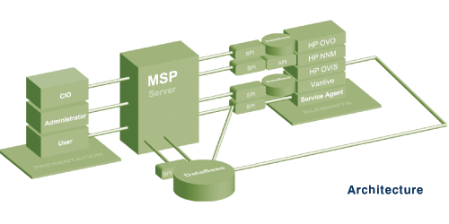
프로젝트 이해 - 시스템 구조
컴포넌트 기반 개발
XML 데이터 변형
편집 가능한 포탈 뷰
EMI (Element Management Interface)
SPI (Service Plug-In)

Slide 23
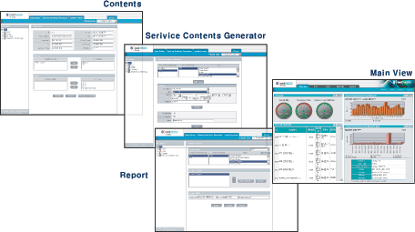
프로젝트 이해 - 사용자 인터페이스
다양한 뷰 생성
Customizable 페이지
WIGWIG 정보 및 레포트

Slide 24
프로젝트 이해 – 리스크
프로토타입 실패로 위기감
3개월 소요
프로젝트 팀 교체
전체 프로젝트 기간 축소
8개월 -> 5개월
성공에 대한 불확신
프로토타입 실패
유연한 시스템에 대한 아이디어 부재
(To-be) 시스템 불명확
담당자 신규 채용
(To-be) 시스템 범위 불명확
요구사항 분석 자료 부실

Slide 25
프로젝트 이해 - 특별 요구사항
불명확한 시스템 명세서
단계적인 접근을 통한 명세확장
개발된 시스템의 확인을 통해 명세확장
빠른 시일 내에 시스템 확인
프로젝트를 통해 고객측 엔지니어 기술 향상
철저한 코드 리뷰로 품질 확보

Slide 26
프로젝트 이해 - 프로젝트 팀 프로젝트와 XP
프로젝트 팀 : 8명
기술 세트 : Java, XML, EJB, OOAD
방법론 : RUP
엔지니어 구성 : 고급 1(Coach), 중급 3, 초급 5

Slide 27
XP 선택 기준
짧은 개발 기간
8개월 -> 5개월
철저한 테스트/코드리뷰로 시스템 안정성 확보
불명확한 시스템 명세
빠른 반복(iteration) 필요
사용자의 feedback 중요
단계적인 접근방법 필요
개발팀 문제점
시스템 이해도 부족
신입 초급엔지니어 3명의 기술적 약점
결론
체계적인 개발보다는 상황에 정확히 대응하는 개발방법 필요
기술 및 설계문서보다는 소스코드 중심의 개발 방법 선택

Slide 28
프로젝트 계획
프로토타입 후 개발 방식선택
최초 1개월 동안 아주 짧은 반복을 통해 기술적인 타당성 검토
기술적 이슈사항을 소규모 시나리오로 나누어 검증
각 시나리오 개발에 사용자 참가 -> 기술적 확신을 줌
시나리오 계획 = 빌드 계획
짧은 시나리오 계획

Slide 29
개발실 구조
프로젝트 수행 팀 : 4팀
아키텍처 수행흐름 단위로 배치 – 백앤드 ~ 프론트
고객측 실무자/엔지니어 참가
의자없는 책상
2 팀 - 미들
1 팀 - 백앤드
3 팀 – B.L
회의용 책상
화이트보드
4 팀 – 프론트
고객측 실무자
고객측 엔지니어

Slide 30
팀 구성
페어 가능 팀 미리 구성
기술 수준
기술 영역
목적에 따른 페어 구성
중요 업무처리 – 기본 페어 활용
일반 업무 처리 및 기술전수 – 응용 페어 활용
응용 페어 (작업수행을 통한 기술전수)
5 년차
5 년차
5 년차
3 년차
3 년차
3 년차
2 년차
2 년차
* 3년차는 필요시 고객측 엔지니어의 파트너가 되어 페어를 만든다
기본 페어 (중요한 작업수행)

Slide 31
프로젝트 결과 XP 교훈
페어(Pair) 프로그래밍
테스트 먼저
짧은 반복(iteration) 주기

Slide 32
페어 프로그래밍 – 실행을 통한 경험
코드리뷰의 대안
도움요청와 시간 협상
작업 담당자 (Task owner) 지정
주 작업자와 보조 작업자의 역할 교대
보조 작업자 변경
단체 소유 (collective ownership)
의사소통 및 팀웍
싱글 개발자 처리
I’m a owner of this task.
Let’s do it togather !

Slide 33
페어 프로그래밍 – 개발 환경
모니터/마우스 배치
협소한 공간
고객 참여 방식
2 팀 - 미들
1 팀 - 백앤드
3 팀 – B.L
회의용 책상
화이트보드
4 팀 – 프론트
고객측 실무자
고객측 엔지니어

Slide 34
페어 프로그래밍 - 문제점
생산성이 반으로 줄어든다?
페어간 논쟁
고수(specialists)
소음
개성이 강한 개발자
작업 특성
페어 프로그램을 위한 계획작성

Slide 35
테스트 먼저
기능 구현 프로그램 작성 전 테스트 프로그램 작성
설계-> 테스트프로그램 작성 -> 구현 -> 테스트
단위테스트 전 단위 테스트 프로그램 작성
통합테스트 전 통합 테스트 프로그램 작성

Slide 36
짧은 반복 주기
초기 프로토타입 개발 기간
평균 반복(iteration)주기 : 2일
릴리즈 주기 : 2주
프로젝트 기간
평균 반복(iteration)주기 : 2주
릴리즈 주기 : 2 개월 (6->2)

Slide 37
참고자료
“A Comparison of RUP and XP”, John smith, Rational software
“RUP/XP Guidelines : Test first Design and Refactoring”, Robert C. Martin, Rational software
“Extreme Programming Exammined”, Giancarlo Succi, Michele Marchesi, Addison-Wesley
RUP™ (Rational Unified Process)
www.extremeprogramming.org

Slide 38
1.3 반복주기(Iteration)
개발 프로세스 구조
반복주기 패턴
반복주기 계획 가이드라인
반복주기 계획 예제

Slide 39
개발 프로세스 구조
시간 축과 태스크 축
소규모 waterfall
작업의 양
작업 단계
Inception
Elaboration
Construction
Transition
비즈니스 모델링
요구사항 분석
분석/설계
waterfall
waterfall
waterfall
waterfall
waterfall
작업영역
구현
테스트
프로젝트 관리
형상관리/변경요구관리
환경
Iteration #1
Iteration #2
Iteration #3
Iteration #4
Iteration #5

Slide 40
반복주기 패턴 (1/4)
개발 프로세스
증가형 라이프사이클
특징
짧은 도입 반복주기
단일 발단 반복주기
여러 구축 반복주기
여러 전이 반복주기
적용
익숙한 도메인
정확한 위험요소 파악
경험이 풍부한 수행팀
도입
발단
구축
전이
Iter #
Iter #
Iter #
Iter #
Iter #
Iter #
Iter #
발전(evolution)영역
POC
아키텍처 프로토타입
릴리즈
인도

Slide 41
반복주기 패턴 (2/4)
발전형 라이프사이클
특징
짧은 도입반복주기
단일 발단 반복주기
단일 구축 반복주기
여러 전이 반복주기
적용
새로운 도메인
경험이 부족한 수행팀
도입
발단
구축
전이
Iter #
Iter #
Iter #
Iter #
Iter #
Iter #
Iter #
발전(evolution)영역
POC
아키텍처 프로토타입
릴리즈
인도

Slide 42
반복주기 패턴 (3/4)
증가식 인도 라이프사이클
특징
짧은 도입반복주기
단일 발단 반복주기
단일 구축 반복주기
여러 전이 반복주기
적용
익숙한 도메인 - 아키텍처와 요구사항이 개발 사이클의 초기에 안정화될 수 있음
경험이 풍부한 수행팀
고객이 점증적인 기능 릴리스를 원할 경우
도입
발단
구축
전이
Iter #
Iter #
Iter #
Iter #
Iter #
Iter #
Iter #
발전(evolution)영역
POC
아키텍처 프로토타입
릴리즈
인도

Slide 43
반복주기 패턴 (4/4)
개발 프로세스
“주요 설계” 라이프사이클
특징
짧은 도입반복주기
매우 긴 단일 구축 반복주기
여러 전이 반복주기
적용
잘 정의된 작은 기능이 안정된 제품에 추가되는 경우
새로운 기능이 잘 정의되고, 이해된 경우
도메인과 기존 제품에 대한 수행팀의 경험이 풍부한 경우
도입
발단
구축
전이
Iter #
Iter #
Iter #
발전(evolution)영역
POC
아키텍처 프로토타입
릴리즈
인도

Slide 44
반복주기 계획 가이드라인
도입 반복주기 [보수적인 입장 유지]
비즈니스와 기술 관련 위험 : POC(Proof of concept) 프로토타입 필요성
개발 이외에 필요한 작업들
프로세스 확정 및 팀 구성
새로운 도메인 이해
새로운 개발관련 도구 학습
발단 반복주기 [아키텍처 프로토타입 활용]
아키텍처 정의 및 안정화
핵심 모듈 설계와 구현 – 위험요소 중심으로
기술관련 아키텍처 측면의 쟁점 해결
구축 및 전이 반복주기
아키텍처에 살을 붙이고 기능을 구현
변경요구가 프로세스를 리드함
변경요구 근거
요구사항 확장
반복주기의 목표와 범위 변경
요구사항 기준선 변경

Slide 45
반복주기 계획 가이드라인
반복주기 전략
Waterfall model : 전체 시스템을 다룸
반복주기 모델 :
각 시스템의 특정 부분만을 다룸
전체 시스템의 하위집합만이 분석되고 설계되고 구현됨.
하위집합의 선택과 깊이가 위험과 관계가 있음.
넓이(wide or narrow)
기능
1
기능
2
기능
3
기능
4
기능
5
기능
6
기능
n
깊이(deep or shallow)

Slide 46
반복주기 계획 가이드라인
전략 1 : 넓고 얕게 (Wide/Shallow)
특징 : 전체 도메인 분석, 개략적으로 파악
초기 작업
모든 유즈케이스 식별
아키텍처 정의, 핵심 매커니즘 정의
서브시스템 인터페이스 정의
실제 구현(construction) 단계 전에 구현은 거의 없음
사용시기
팀이 도메인이나 기술에 익숙하지 않음
미래의 역량을 위해 건실한 아키텍처가 필요할 경우
아키텍처에 대한 전례가 없을 경우
기능
1
기능
2
기능
3
기능
4
기능
5
기능
6
기능
n
진행 방향

Slide 47
반복주기 계획 가이드라인
전략 2 : 좁고 깊게 (Narrow/Deep)
특징 : 단위 업무별로 철저히 분석됨
초기 작업
단위 업무 영역의 유즈케이스를 아주 상세하게 정의
완전한 아키텍처 정의
다음 반복주기는 다음 단위업무를 분석/설계/구현 함
사용시기
도메인의 위험을 극복하기 위해 초기 결과가 필요할 때
초기 요구사항이 명확하기 않고 지속적으로 변경될 때
마감기한을 반드시 지켜야 할 때
고수준의 재사용이 가능할 때
기능
1
기능
2
기능
3
기능
4
기능
5
기능
6
기능
n
진행 방향

Slide 48
반복주기 계획 가이드라인
경험이 주는 교훈
일반적으로 넓고 얕은 전략으로 시작
아키텍처가 확정후 좁고 깊은 전략으로 전환
초기 반복주기에서는 아키텍처에 초점
혼합 전략
도입(inception)에 좁고 깊은 전략
도입(inception)에 넓고 얕은 전략
발단(elaboration)에 넓고 얕은 전략
구축(construction)에 좁고 깊은 전략
신규 팀에 대한 고려사항
신규 팀은 대체로 낙관적인 경향이 있음
초기에 구현할 기능 선택에 보수적임
초기에 최소 기능을 구현함
툴 사용에 집중

Slide 49
반복주기 계획 가이드라인
재작업 예측
반복주기는 실수와 시도를 허용
재작업 발생비율
도입 단계 : 40 ~ 100%
발단 단계 : 25 ~ 60%
구축 단계 : 10 ~ 25%
이전 단계 : ~ 10%
재작업 없음이라는 비정상적인 상황의 원인
과도한 일정 계획
테스트와 평가 결여
동기나 집중의 결여
재작업에 대한 잘못된 인식
과도한 재 작업
주로 변경요구로 인한 것임
비즈니스 케이스를 검토하여 변경요구 수용범위를 조정

Slide 50
반복주기 계획 가이드라인
반복주기 길이 결정
반복주기 정의 : 다소 완전한 소규모 프로젝트
반복주기의 수행 기간은 조직의 규모 와 관련 있다.
다른 요인들 : 조직의 반복주기 적응성, 조직의 안정성, 자동화 수준 등
반복주기의 고정적인 비용 : 계획, 동기화, 결과 분석 등
반복주기가 결정이 되면 주기 내에 처리할 컨텐츠를 결정한다.
예제
반복주기 1 : 지역 통화
반복주기 2 : 외부 요청 및 구독자 관리 추가
반복주기 3 : 음성메일 및 컨퍼런스 콜 추가
개발자 수와 반복주기 관계

Slide 51
반복주기 계획 가이드라인
반복주기 횟수 결정
단순한 프로젝트 – 단계별 한 개의 반복주기만을 가짐
도입단계 – Proof-of-concept 프로토타입, 유저 인터페이스 프로토타입 등
발단단계 – 아키텍쳐 프로토타입
구축단계 – 제품 빌드(“베타 까지”);
이전단계 – 제품 마무리 및 인도
개발 사이클의 유형
유형 1 : 3 개의 반복주기[0,1,1,1]
유형 2 : 6 개의 반복주기[1,2,2,1]
유형 3 : 9 개의 반복주기[1,3,3,2]
유형 4 : 10 개의 반복주기[2,3,3,2]
변형 1 : 새로운 도메인 – 도입단계에 반복주기 추가
변형 2 : 새로운 아키텍쳐, 대량 유즈케이스 – 발단단계에 반복주기 추가
변형 3 : 제품 규모 크고, 복잡함 – 구축단계에 반복주기 추가

Slide 52
반복주기 계획 고려사항
UP 또는 RUP 기반 반복주기의 기준값들
단계 구분 : 단계(Phase) > 반복주기(iteration)
반복 주기 (iteration)
기간 : 2 주 ~ 6 개월
개수 : 3에서 9회
최소 프로젝트 기간 : 6주 (2주짜리 반복주기 3회)
최대 프로젝트 기간 : 54개월(6개월짜리 반복주기 9회)
참고 – XP(eXtreme Programming)
단계 구분 : 릴리즈 > 반복(iteration) 기간
릴리즈 기간은 2 개월 단위
반복주기 (iteration) 기간 : 2주
최대 4만~5만 소스라인 프로젝트 수용

Slide 53
반복주기 계획 예제
> 10,000 라인,27MM, 8개월
도입
발단
구축
전이
개발자 수
1.5
2.5
4
3
주
4
7
20
4
반복주기개수 (각 반복별 주)
1(4주)
1(7주)
3(7주)
1(4주)
> 1,500,000 라인,4,600MM, 45개월
Inception
Elaboration
Construction
Transition
개발자 수
35
70
140
100
주
20
50
100
20
Iteration (각 iteration 주)
2(10)
2(25)
3(33)
2(10)

Slide 54
1.4 Agile 이해
개요
Agile 열두가지 원칙
패러다임
Agile 효과
기업과 개발팀
Agile로의 이행
Agile 핵심 포인트

Slide 55
개요
Agile 은 단지 “또 하나의” 프로세스인가?
Agile은 또 하나의 프로세스 일 수 있음
Agile은 프로세스, 실행지침의 집합을 넘어서 마음가짐 (mindset)으로, 즉 소프트웨어 개발에 대한 새로운 사고방식임
Agile 실행지침(Practices)
Tech지향
Agile 원칙(Priciples)
XP
Agile 가치(values)
시장은 매우 빠른 속도로 변화하고 있음
SCRUM
PM지향
지속적인 변화에
대응하는 역량
Lean
FDD

Slide 56
Agile 원칙 열두가지
1. 가장 높은 우선순위는 가치있는 소프트웨어를 초기에 그리고 지속적으로 인도함으로써 고객을 만족시키는 것임
2. 요구사항 변경은 언제든지 환영함, 개발 후반에서도 마찬가지임
3. 실행가능한 소프트웨어를 자주(2,3주 또는 2,3개월) 인도함
4. 프로젝트 내내 업무담당자와 개발자는 매일 함께 일을함
5. motivated 사람들과 프로젝트를 수행함
6. 팀 대내외적으로 가장 효율적이고 효과적인 정보 전달 방법은 대면임
7. 실행가능한 소프트웨어가 진척도를 가늠하는 첫번째 수단임
8. Agile 프로세스는 일관성있는 개발을 촉진함
9. 기술적인 우수성과 훌륭한 설계에 대한 지속적인 관심은 민첩성을 확장하여 줌
10. 단순함-완료되지 않은 작업의 양을 늘리는 예술-이 핵심임
11. 최상의 아키텍처, 요구사항, 설계는 자지조직화(self-organization) 팀으로터 나옴
12. 정기적으로, 팀은 보다 더 효율적이 되는 방법을 생각하고, 행위를 적절히 맞추고 조정함

Slide 57
패러다임 (1/2)
전통적인 계획-주도 패러다임
사인한 요구사항은 더 이상 변경되지 않는다는 가정하에 진행
이 요구사항을 근거로 계획을 수립하고, 인력을 배정하며, 예산을 책정함
우리의 경험은 요구사항이란 곧 변하는 것임을 말해 줌
가치-주도 패러다임
기본 가정
요구사항은 어제든 변경될 수 있다는 가정하에 진행
지정 일자에 인도해야 함
즉, 시간과 자원은 고정시키고 요구사항은 결정되지 않은 채 남겨둠
정해진 시간에 요구사항은 유동적이므로 “우선순위”를 정함
우선순위 기준: 고객에게 가장 높은 가치를 부여하는 것
애플리케이션 사용 빈도
(Standish Group)
항상 사용 | 7%
자주 사용 | 13%
가끔 사용 | 16%
거의 사용하지 않음 | 19%
사용하지 않음 | 45%

Slide 58
패러다임(2/2)
계획-주도형 패러다임은
건설 또는 제조업에 적절함
소프트웨어와 같이 경험적(empirical) 시스템에는 적절하지 않음
예측가능한 제조
(정의된 프로세스)
새로운 제품 개발
(경험적인 프로세스)
완전히 명세하고 생산하는 것이 가능함
변경이 없는 상세한 명세 작성이 불가능함
시작 지점에서 신뢰성있는 공수와 비용 예측이 가능함
초기에는 불가능함, 경험치가 나옴에 따라 점차적으로 계획 및 계획이 가능해짐
상세 활동 식별,정의,계획수립,작업지시가 가능함
초기에는 불가능함, 빌드-피드백 주기에 의해 진행되는 적응단계가 필요함
예측불가능한 상황에 대한 적응이 일상적이지 않으며 변경율은 상대적으로 낮음
예측불가능한 상황에 대한 창의적인 적음(adaptation)이 일상적이며, 변경율은 매우 높음

Slide 59
Agile의 효과
Agile이 실질적인 가치를 가져다 줄 수 있는가가 기업의 관건
2007년 VersionOne은 71개국 1700명을 대상으로 조사를 함

Slide 60
기업과 개발팀
기업은 이윤을 추구함
기업의 목표를 달성하기 위한 다양한 전략이 존재함
전략수행을 위해 [특정한]역량이 있는 팀이 필요함
기업의 다양한 전략
팀의 역량
고객 유지
변화적응력 확보
정확한 인도
충분한 피드백 확보
자주, 우선순위에 따른 인도
혁신
품질과 기술을 보장
적기 인도
팀의 참여와 주인의식
성취지향적인 팀
실시간 의사소통과 의사결정

Slide 61
Agile로의 이행
기업은 기업문화, 프로세스, 조직 등에 있어서 다양성을 가짐
Agile로의 이행(migration) 또한 다양한 접근이 필요함
Agile로 가는 다섯단계
Agile이 되기위한 잠재역량 평가
기업의 의지 확인
현재 프로세스 이해
Agile 프로세스 파일럿 수행
뒤를 돌아봄(retrospective)

Slide 62
Agile 핵심 포인트
Agile을 위해 기억해야 할 것들
Agile은 대부분의 기업에 확고한 비즈니스 가치를 제공함
Agile은 단순한 트랜드가 아님
Agile 실행지침을 따르는 것 만으로 충분하지 않음, 그 뒤의 원칙을 이해해야 함
소프트웨어 제품 개발은 예측불가능하므로 성공을 위해서 창의적인 적응이 필요함
Agile 메소드는 대부분 기업의 핵심 목표와 바로 연결됨
Agile로의 이행은 각 기업별로 서로 다름

Slide 63
1.5 Agile 프로세스
개요
Agile 프로세스
타당성조사(feasibility) 단계
계획수립(planning) 단계
개발(development) 단계
적응(adapting) 단계
인도(delivery) 단계
요약

Slide 64
개요(1/3)
RUP 프로세스에서 단계
단계(phase) 관점
대규모 개발 프로세스의 예, RUP
작업 단계(phase)
Inception
Elaboration
Construction
Transition
비즈니스 모델링
요구사항 분석
분석/설계
waterfall
waterfall
waterfall
waterfall
waterfall
작업영역
구현
테스트
프로젝트 관리
형상관리/변경요구관리
환경
Iteration #1
Iteration #2
Iteration #3
Iteration #4
Iteration #5

Slide 65
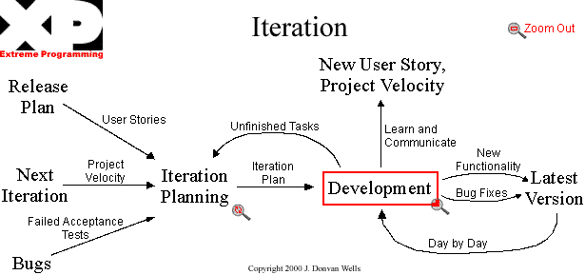
개요(2/3)
단계(phase) 관점(계속)
eXtremeProgramming의 예

Slide 66
개요(3/3)
모든 실행지침(practice)을 맹목적으로 따라가서는 안됨
예, XP의 TDD는 버그를 추적하고 제거하는 매우 훌륭한 실행지침이나 복잡함
실행지침을 각 단계별로 지정하거나 선택적으로 사용함
아래의 예는 선택적으로 실행지침을 적용하는 예임
필수
선택
Project worksheet
Operational worksheet
Feature card/User story
Elevator statement
타당성 토의 가이드에 대한 응답 문서
- 비용/효과 분석
문서화된 Feature 카드
사용자 시나리오
유스케이스
프로토타입/목업
서서하는 회의
반복주기 계획
유지보수 계획
테스트 계획
짝(pair) 프로그래밍
…

Slide 67
Agile 프로세스
타당성검토(feasibility), 계획수립(planning), 개발, 적응(adapting), 배치(deployment) 다섯 단계로 나눔
시작
타당성을 위한
아이디어 검토
반복주기
수행
고객 시연
실행가능
아이디어
인가?
마지막
반복주기
인가?
백로그
적응 및 적용
(adapt/adjust)
반복주기
계획작성
배치(deploy)
회고(retrospective)
아이디어가
여전히
타당한가?
종료

Slide 68
타당성 조사(Feasibility) 단계(1/2)
많은 기업들이 프로젝트의 가치와 목표에 대한 정량적인 평가를 하지 않음
Feasibility 단계를 통해 프로젝트에 대한 가치를 평가함
상품
관리자
고객
프로젝트
팀
프로젝트 아이디어
확장 아이디어
중역
그룹
비용편익분석
위험분석
유스케이스
프로토타입/목업
추가분석
승인?
Project worksheet
연구팀이
필요한가?
계획수립
관문
타당성 조사
프로젝트 승인
타당성 지원을 위한
팀원 참여
종료

Slide 69
타당성 조사(Feasibility) 단계(2/2)
타당성 조사팀 구성
타당성 조사 절차
고객과 대화
비용/편익 분석
경쟁사 조사
분야의 전문가의 연구논문 조사
현재 플랫폼과 호환성 검토
기술 수요 조사
아이디어에 대한 보다 깊은 이해를 위해 유스케이스 작성
사용성 테스트
목-업이나 프로토타입 수행

Slide 70
계획수립(planning) 단계(1/2)
계획수립: 아이디어를 Feature로 변환하는 단계
Feature에 우선순위를 부여하고, 나열하고 평가함
시작
마케팅 미팅
비용과 수요 평가
업데이트
반복주기 계획
Feature 카드
개발
관문
프로젝트 worksheet
완성
Feature
실습
개발 단계
주요
마일스톤
기술
고려사항
프로젝트
목표
트레이드-오프
메트릭스
개선(revise)

Slide 71
계획수립(planning) 단계(1/2)
Feature 카드 연습의 주요 작업
Feature의 우선순위를 정하고 개발 순서대로 나열함
낮은 우선순위의 Feature를 프로젝트로부터 제거
Feature를 위한 주요 태스크와 필요한 자원 유형을 식별함
Feature를 반복주기에 할당함
이 단계의 주요 산출물은 반복주기 계획임
반복주기에 적절한 시간은 2~3주 정도임

Slide 72
개발(development) 단계(1/2)
단계의 목표: Feature 개발, 테스트, 시연
반복주기 0(iter 부터 시작함
반복주기 계획
반복주기 시작
태스크 상세정의
프로토타입
협업을 통한 개발
UI 디자인
마지막
반복주기?
인도
관문
설계
검토 및 적응
QA/버그검사
개발
단위테스트
완료된 Feature
인도(delivery)

Slide 73
개발(development) 단계 (1/2)
반복주기 Zero에서의 활동
벤더와 계약 마무리
초기 아키텍처 설계
개발 환경 준비(OS, DB, 개발도구 등)
예산확보
기존 시스템과 전담 자원을 기반으로 할 경우, 반복주기 Zero는 필요없음
개발작업은 Waterfall 방식이 아닌 협업을 통한(collaborative) 작업임

Slide 74
적응(adapting) 단계
단계 목표: 반복주기 산출물을 검토하고 발견한 내용을 기반으로 계획 재수립함
검토 목적
반복주기에 할당된 Feature의 상태를 시연함
고객과 이해관계자로부터 피드백을 얻음
피드백을 기반으로 Feature에 대한 정의를 개선함
반복주기 중에 발생한 새로운 정보를 통합
Feature 개발 속도를 평가하고 다음 반복주기에서 적절하게 조정함
고쳐야 할 결함 식별
상급관리자
검토
(상호작용 검토)
적응
(계획 재평가)
[변경된]일정계획
고객/사용자검토
태스크 정의
지원팀
제약조건
엔지니어
변경요구
이해관계자
팀 역량

Slide 75
인도(delivery) 단계(1/2)
단계목표: 개발한 코드를 제품화 환경으로 인도하고, 모든 지원이 자리를 잡음
인도 또는 배치 단계의 주요 활동들
릴리즈에 대한 지원 및 운영에 대한 교육
의사소통 계획을 사원과 고객에게로 돌림
문서 마무리
시작
발표/축하
교육
유지보수 계획
배치 전 작업
출범(launch)
QA 활동
/사용성테스트
배포할 문서
지원
그룹
마케팅
그룹
제품
그룹
회고

Slide 76
인도(delivery) 단계(2/2)
인도 또는 배치 단계의 주요 활동들(계속)
가능할 경우, 마케팅 계획 실행함
유지보수와 지원 계획이 자리를 잡았는지 확인함
코드를 제품화 환경으로 릴리즈함
가능할 경우, 제품화 환경에서 “릴리즈-후” QA를 수행함
릴리즈 후 2주 내에 검토 및 교훈을 위한 세션을 가짐

Slide 77
요약
Agile 프로세스 채택은 리스크를 수반하는 중요한 작업임, 위험을 완화하기 위해서는 반복적인 접근방법이 필요함
보다 많은 지식을 습득하고 조직문화가 Agile 기법을 수용하게되면 프로세스의 민첩성은 점점 더 높아짐
다섯 가지 Agile 단계
1. 아이디어를 평가하는데 타당성 연구를 사용함
2. 프로젝트 비전을 공유하고 아이디어를 구체적인 Feature로 분해하기 위해 협업을 통한 계획수립(collaborative planning)을 함
3. 요구사항에 대한 이해도를 높이고 작업한 코드를 인도하기 위해 개발 반복주기를 사용함
4. 고객에게 기능을 시연하고 피드백을 수렴함
5. 코드를 제품화 환경으로 배치함으로써 프로젝트를 완료함
6. 프로세스 검토를 위해 멈추고 우리가 배운 것을 적용함

Slide 78


2. Agile 소프트웨어 개발 환경의 필요성
2.1 Agile 소프트웨어 개발 개요
2.2 프로젝트 통합 환경 이해
2.3 프로젝트 통합 환경 기본사항
2.4 프로젝트 통합 환경 개념

Slide 79
2.1 Agile 소프트웨어 개발 개요
Agile 소프트웨어 개발 중요사항
Agile 소프트웨어 개발 실천사항

Slide 80
Agile 소프트웨어 개발 중요사항
Agile 중심적인 4가지 중요사항
의사소통Communication
단순성Simplicity
피드백Feedback
자신감Courage

Slide 81
의사소통Communication
질책을 두려워하지 않고 프로젝트에 대해 자유롭게 논의할 수 있는 장을 마련하는 것이 중요
작업 견해 논의
짝 프로그래밍Pair programming
반복적인 계획을 수월하게 수행할 수 있는가?

Slide 82
단순성Simplicity
현재 프로젝트들이 매우 복잡한 것이 일반적이기 때문에 직관적이지 못하는 경우가 발생
고객이 원하는 사항을 잘 전달하는 것이 중요
가능한 단순한 설계, 기법, 알고리즘 등

Slide 83
피드백 Feedback
프로젝트의 진행과정에서 발생하는 매우 중요한 과정
코드 테스팅
고객의 요구사항
부분적인 반복작업 및 결과물 인도Delivery
짝 프로그래밍Pair programming / 지속적인 코드 검토
모든 코드에 대한
단위테스트 매일 수행
시스템 품질 상태 및
가치에 대한 피드백
시스템 인도 전날 밤
중대한 오류 발견 감소

Slide 84
자신감 Courage
문제에 대해 바른 길이 무엇인지 적극적으로 판단하는 것에 관한 사항
수준이하의 코드를 가진 프로젝트에 대한 경험이 있는가?
관리자나 개발자가 코드를 변경하면 시스템에 어떤 영향을 미치는지 걱정하는 상황이라면?
단위 회기 테스팅Unit Regression Testing을 통해 코드에 대한 믿음을 확보
리팩토링Refactoring을 통한 시스템의 재구조화
테스트 작업은 코드에 대한 자심감을 갖게 해줌
Martin Fowler – Refactoring
코드에 좋지 않은 부분이 보이면, 리팩토링해라!
좋지 않은 코드를 버릴 수 있는 자신감Courage을 가지고 있어야 한다. 문제 있는 코드는 재작성하는 것이 좋다.

Slide 85
Agile 소프트웨어 개발 실천사항
Agile 소프트웨어 개발 실천사항의 중요단계
계획단계Planning game
작은규모 릴리즈Small Release
단순한 설계Simple Design
테스팅Testing
지속적인 통합Continuous integration
리팩토링Refactoring
짝 프로그래밍Pair Programming
코드 공동 소유Collective Ownership
40시간 내 해결40-Hour week
현장 고객 상주On-site customer
메타포Metaphor
코딩 표준Coding standard

Slide 86
계획단계 Planning game
계획단계의 목적은 현재 반복의 범위를 결정하기 위한 것
고객의 가장 중요한 작업을 결정
프로젝트 범위에 대한 고객의 결정
기능의 우선순위
여러 배포물의 조립 및 배포일자
개발자의 기술적인 피드백
작업기간의 추정
결과와 위험요소 산출 및 팀 조직
프로젝트 위험요소가 가장 큰 부분에 대한 기술적인 위험관리

Slide 87
작은 규모 릴리즈 Small Release
적은 양의 코딩노력으로 비즈니스 가치를 극대화 – 원자성Atomic
프로젝트에 포함될 아이디어는 가능한 빠르게 제품화
빠른 고객의 피드백으로 위험요소 감소
계획단계 및 단순한 설계 단계와 연계
계획단계 함께 고려하여 가장 중요한 부분과 큰 효과를 미칠 부분을 결정
단순한 설계 단계와 함께 작업하는 것이 좋음
Paredo 규칙
80%의 비즈니스 가치는 20%의 노력으로 완성될 수 있다.

Slide 88
단순한 설계 Simple Design
코드를 간단하게 작성할 수 있도록 하는 설계
향후 예견되는 문제에 대한 해결까지 포함하지 않음
예견되는 문제는 시스템이 운영되면서 고객의 요구사항 또는 피드백을 받아 처리
고객의 수락 테스트까지 잘 받아낼 수 있음
작은 규모 릴리즈와 함께 고려
워킹모델Working model이 수많은 그림(설계모델Design Model)보다 가치있음

Slide 89
테스팅 Testing
Agile 소프트웨어 개발의 핵심
보장받을 수 없는 코드는 반드시 테스팅을 할 것
어떤 기능을 테스트 해보지 않고 올바르게 동작하는 지 어떻게 알 수 있는가?
어떤 기능을 리팩토링 작업을 한 후 다시 테스트Retest 해보지 않고 올바르게 동작하는 지 어떻게 알 수 있는가?
테스팅은 자동화 되어야만 전체 시스템 작업을 하지 않고도 자신감Courage과 코드에 대한 신뢰를 가질 수 있음

Slide 90
지속적인 통합 Continuous Integration
어떤 변경사항이 시스템에 문제가 되는지 알 수 있도록 적절히 조율
시스템의 모든 부분이 잘 동작하는지 여부를 프로젝트 종료일까지 미룬다면?
수시간 또는 최소 하루에 한번 최근 변경사항이 추가된 상태로 시스템을 통합하여 테스팅 되어야 함
빌드Build, 배포Distribution, 배치Deploy 절차를 자동화
Martin Fowler & Foemmel
“지속적인 통합을 통해 통합 과정에 들이는 많은 시간을 제거할 수 있다.”
자동화된 구축과 테스팅의 필요사항
최신 소스를 얻을 수 있도록 모든 소스를 한 장소에서 관리하는 기능
하나의 명령으로 전체 소스에서 시스템을 빌드하는 기능
하나의 명령으로 시스템에 대한 전체 테스트 스위트를 테스트하는 기능
개발자가 최신 컴포넌트를 사용할 수 있도록 바이너리 세트 제공 (Jar파일)

Slide 91

리팩토링 Refactoring
개발자가 코드를 간결하게 유지하면서 기능Feature을 추가하는 것
모든 테스트케이스를 실행 가능한 상태에서 코드를 간결하게 유지
코드가 기능 수행을 다하는지 확인하기위한 테스팅에 중점
중복된 코드, 엉성한 코드 및 불완전한 코드를 제거
간결한 상태와 표현가능 코드를 유지
코드에 의심가는 부분은 수정

Slide 92
짝 프로그래밍 Pair Programming
Agile 소프트웨어 개발의 가장 혁신적인 실천사항
팀원간의 의사소통 증대 효과
특정한 기술 분야 또는 특정 도메인에 능속한 개발자와 짝 프로그래밍을 통해 문제점 해결
지속적인 피드백 제공
코딩하는 사람에게 리팩토링이나 테스팅 작업을 확인
코딩표준을 따르도록 하게 됨
코드 공동 소유Collective Ownership과 밀접한 관계

Slide 93
코드 공동 소유 Collective Ownership
시스템을 변경시키는 사람에 대한 권한을 설정하는 것
코드는 여러사람에 의해 작성되며 시스템을 변경시키거나 새로운 기능 추가
코드 공동 소유형태의 프로그래밍은 자동화된 테스트과 함께 고려
코드 공동 소유가 되지 않을 경우
시스템이 중요한 문제가 발생하게 되면 모든 사람들은 그 문제가 해결될때 까지 아무 일도 할 수 없음

Slide 94
40시간 내 해결 40-Hour week
어떤 문제가 40시간 안에 해결되지 않는다면
프로젝트 방향 설정에 이상이 있을 가능성이 높다는 것을 의미
극도로 피곤한 상태에서 개발한 코드에는 많은 오류를 내포
장시간의 관료적인 성격의 회의 지양
정상적인 근무시간을 지키는 것이 결과적으로 고객에 도움

Slide 95

현장 고객 상주 On-site customer
가능한 고객이 개발자와 의사소통을 하기 위한 거리에 있어야 한다는 의미
고객은 물리적으로 개발자와 가까운 거리에 있는것이 가장 바람직
고객은 향후 진행 사항을 명확히 하는데 필요
고객은 계획단계Planning game에도 참여
개발자는 고객에게 작업내용이 반복단계에서 어떻게 구현되었는지 보여줄 수 있고 결정할 수 있음
고객의 추가적인 사항이 개발자와 함께 계획되어 정리되는 것이 일반적

Slide 96
메타포 Metaphor
프로젝트의 기능성을 상상하고 계획하는 사용되는 공통된 용어
실세계Physical world의 객체와 동등한 의미로 사용
다른 면에서는 추상적으로 사용 (셀cell, 윈도우windows)
고객과 개발자간의 시스템에 대한 동일한 생각을 교류하는 방법
한 시스템에 대한 사항을 공통된 약어Dialect로 대화 가능
Scrum Metaphor – 럭비
팀은 추성적인 계획을 가지고 시합에 임하지만 게임의 흐름에 따라서 게임에 적응
목적은 공을 앞으로 이동시키는 것
선수는 특별한 역할을 가지고 있으나 개방된 시합에서는 그리 중요하지 않음
게임은 두 개의 타임박스로 이루어지며 두 가지의 척도로 평가 (하프타임, 풀타임)
럭비는 기존 게임의 규칙을 깨뜨리면서 만들어짐 (축구)
코치는 팀을 대표하지만 게임의 진행 중에는 큰 영향을 미치지 못함
개인의 성공은 팀의 목적에 부차적인 것 (게임을 이기는 것)

Slide 97
코딩 표준 Coding standard
다른 개발자가 쉽게 이해하기 위해 필요
코딩 표준 제정할 때
스레드Thread 사용 방식
언어 문법 구조
예외처리 사용
중복된 로직 제거 등

Slide 98
2.2 프로젝트 통합 환경 개요
통합 환경 구성요소 소개
소프트웨어 제품 개발
Open & Closed 소프트웨어 개발
소프트웨어 프로젝트의 문제점

Slide 99
통합 환경 구성요소 소개
프로젝트는 제품 생산을 위한 개발 환경을 가짐
통합 환경에 포함된 요소들
소프트웨어 구성관리Software Configuration Management 툴
빌드 툴
테스트 및 버그 트래킹 툴
릴리즈 프로세스
유지보수 프로세스

Slide 100
소프트웨어 제품 개발 (1/2)
소프트웨어 제품 생성은 다양한 활동(Activities)이 존재
활동은 프로젝트 개발과 유지보수 상황에서 여러 차례로 반복 되어 짐
일부 프로젝트에서는 연결된 모든 활동을 가지는 것은 아니지만 이러한 활동은 좋은 개발 환경을 지원하는 것 중 하나임
제품 마케팅 (Product Marketing)
요구사항 수집
(Gathering requirements)
기능명세 작성
(Writing functional Specification)
구현 (Implementation)
테스팅 (Testing)
문서 (Documentation)
릴리즈 (Release)
마케팅 (Marketing)
판매 (Sales)
지원 (Support)
유지보수 (Maintenance)
지원 종료 (End of support)
통합 환경 관점의 소프트웨어 제품 개발 활동

Slide 101
소프트웨어 제품 개발 (2/2)
일부 프로젝트에서는 소프트웨어 제품 개발에 필요한 활동이 적거나 존재하지 않을 수 있음
또한 적용된 활동들도 프로젝트 마다 다른 의미로 사용될 수 있음
소프트웨어 제품 개발 예제
요구사항이 명확하지 않는 경우 종종 저녁 늦게 회의를 진행하여 결과를 얻는 경우가 있다.
요구사항
디자인 변화에 대한 회의를 정기적으로 진행하고 이를 고정시키려는 요구가 있다.
작은 규모의
프로젝트
큰 규모의
프로젝트

Slide 102
Open & Closed 소프트웨어 개발
전통적으로 소프트웨어 개발은 패쇄적임
사용자는 실제 소프트웨어 제품에 대해 어쨌든 요금이 부과됨
소스 파일은 비밀로 유지되고 때로는 소스를 구입하는 경우도 있음
개방된 소프트웨어 개발은 많은 수의 서로 다른 아이디어를 공유할 수 있음
Open 소스 파일
자유롭게 사용 가능
변경이 용이하고 소프트웨어 제품 개발 시 재 빌드 가능
소스 파일 사용에 대한 비용이 없음
Software | URL | 설명
Apache | http://www.apache.org | 대부분의 월드 와이드 웹 사이트는 Apache 웹 서버에서 수행된다.
GCC | http://gcc.gnu.org | 가장 폭 넓게 사용되는 C 컴파일러와 일부 프로그래밍 언어 지원
GNU/Linux | http://www.linux.org | 최고로 인식되고 있는 오픈 소스 유닉스 기반 운영 체계
Mozilla | http://www.mozilla.org | 초기 네스케이프 브라우저에서 벗어나 성장한 파이어 폭스 웹 브라우저와 많은 모질라 프로젝트가 존재
Perl | http://www.perl.org | 동적 언어로 잘 알려진 강력한 스크립트 언어
Python | http://www.phthon.org
Tcl | http://tcl.sourceforge.net

Slide 103
소프트웨어 프로젝트의 문제점 (1/2)
소프트웨어 프로젝트는 여러 가지 이유로 실패할 수 있는데 아주 나쁜 개발 환경도 그 중 하나임
소프트웨어를 개발하면서 좌절하거나 당혹하게 하는 일반적인 실수
고객에게 이전에 제공된 동일한 소프트웨어 제품을 재 빌드할 수 없기 때문에 새로운 버전으로 안전하게 제공해야 함
신뢰할 수 있는 소프트웨어 제품을 빌드할 때 매번 새롭게 빌드 하는 것이 유일한 방법이라면 개발자는 제품을 만드는 일을 착수하거나 수행할 때 시간이 오래 걸리게 되며, 그로 인해 개발자는 빌드 툴이 너무 느리다고 생각하게 됨
테스터, 기술문서 작성자 및 관리자는 소프트웨어 제품에 대한 빌드 방법을 알고 있더라도 가장 최근 버전을 명확히 알고 있지 않기 때문에 소프트웨어 제품에 대한 빌드를 진행할 수 없음
버그로부터 제품을 수정하더라도 릴리즈 할 수 없는 이유는 변경에 대한 적합한 테스트를 진행하기 어렵고 소프트웨어 제품의 다른 부분을 손상시킬 수 있기 때문임

Slide 104
소프트웨어 프로젝트의 문제점 (2/2)
소프트웨어를 개발하면서 좌절하거나 당혹하게 하는 일반적인 실수 (계속)
누구나 버그 트래킹 툴을 사용하기가 불편하다는 것을 인지하고 있음
개발자에 의해 사용된 환경과 고객에 의해 사용된 제품의 환경이 서로 다르다면 개발자는 고객이 수행한 동일한 방법으로 문제점을 바라볼 수 없음
늦은 변경요구로 테스트나 문서화할 수 없으므로 릴리즈가 준비된 소프트웨어 제품을 얻는 것이 너무나 오래 걸림
기능이 실제로 사용되고 있는지 아는 사람이 없기 때문에 소프트웨어 제품으로부터 기능을 제거해도 아무도 모름

Slide 105
2.3 프로젝트 통합 환경 기본사항
프로젝트 구성요소
SCM Software Configuration Management
소프트웨어 빌드
소프트웨어 테스트
버그 트래킹
문서 작성
소프트웨어 제품 릴리즈
유지 보수
통합 환경에 필요한 툴 추천

Slide 106
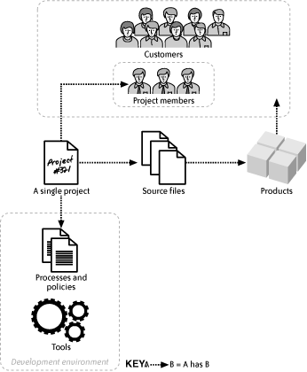
프로젝트 구성요소
프로젝트를 처음부터 시작하거나 기존의 개발 환경을 개선할 때 통합 환경의 여러 가지 요소를 고려해야 함
프로젝트 구성요소
소프트웨어 제품과 이를 이루는 소스 파일
소프트웨어 제품을 사용하는 고객
프로젝트 구성원
개발자
테스터
기술문서 작성자
툴 제조업자
관리자
제품 마케팅 담당 직원
프로젝트 개발 환경
툴
프로세스 및 정책
조직 내에 여러 프로젝트가 존재할 경우 각 프로젝트마다 겹치는 부분과 그렇지 않은 부분이 존재한다.
예를 들면, 동일한 버그 트래킹 툴에 대한 서로 다른 정책과 동일한 소스 파일에 대해 여러 프로젝트에서 다른 정책으로 사용되는 경우가 있다.
단일 프로젝트의 여러 가지 요소

Slide 107
SCM Software Configuration Management
소프트웨어 제품을 생성하는 데 사용될 소스 파일의 여러 버전의 이력Track을 관리하는 기능을 가지고 있음
여러 이해 관계자들에게 일관된 통제 방법으로 작업을 공유할 수 있도록 최선의 방법을 제공
소스 파일에 대한 변경 내역과 이유를 메시지로 저장할 수 있도록 제공
하나 이상의 릴리즈된 소프트웨어에 대해 동일한 소스 코드의 다른 버전을 사용하여 다음 릴리즈할 제품을 개발할 수 있도록 팀을 지원
SCM Tools
CVS
Subversion
Arch
Perforce
BitKeeper
ClearCase
Visual SourceSafe

Slide 108
소프트웨어 빌드
SCM 툴 내에 저장된 소스파일(소스코드)로부터 소프트웨어 제품이 빌드
빌드 툴
소스파일을 사용하여 제품을 생성
컴파일러와 같은 툴이 수행될 때 빌드 규칙이 적용됨
일반적으로, 빌드 파일과 같은 구성 파일 내에 빌드 규칙을 명시
소스파일 셋과 라이브러리와 같은 파일로부터 빌드될 수 있는 것을 인지
개발자가 소스파일을 변경했을 때 의존성이 있는 다른 부분도 재 빌드
동일한 소프트웨어 제품을 다른 플랫폼에서 빌드 되도록 해야 함
빌드 Tools
Maven
Make
Ant
SCons
Jam

Slide 109

소프트웨어 테스트
테스트 수행은 소프트웨어 제품이 어떻게 수행할 것인지 고객으로부터 피드백 받음
개발자가 작성한 단위 테스트는 애플리케이션의 작은 부분을 체크
시스템 테스트는 애플리케이션 전체에 대한 사용을 체크
테스트가 자동화되지 않으면 제품테스트 결과는 지연 또는 포기될 수 있음
테스트 환경은 제품 개발과 유지보수 시 매우 중요
테스트를 쉽게 추가하고 수행할 수 있어야 함
테스트 결과는 명확하게 이해할 수 있도록 해야 함
Agile 소프트웨어 개발
“기능을 구현하기 전에 테스트를 먼저 작성하라”
UNIT TEST

Slide 110
버그 트래킹
버그 트래킹 툴
일반적으로 제품의 테스트 수행에 대한 정보와 같은 내용을 사용
버그에 대한 정보를 데이터베이스에 저장하고 이에 대한 GUIs와 기록된 버그 정보의 변경 또는 입력을 위한 CLIs Command-Line Interfaces를 제공
여러 버그 정보에 대한 보고서를 생성
여러 버그들에 대한 작업을 진행할 때 팀의 작업흐름을 돕기 위해 여러 상태를 정의
상태 예: Open → Accepted → Fixed → Closed
버그 트래킹 시스템
Spreadsheets
Bugzilla
GNATS
FogBugz
JIRA
TestTrack
버그에 대한 이슈
일부 다른 카테고리나 조건에 대한 변경 요구
제품의 심한 결함이나 이로 인한 사고
→ 버그는 이들과 연관관계를 가지고 있으면 가능하면 이를 피해야 한다.

Slide 111
문서 작성
문서는 소프트웨어 제품의 일부 다양한 문서형태가 존재
간단한 README 파일
제품에 대한 큰 규모의 문서
제품 사용에 대한 유용한 HELP 파일
문서의 내용은 일반적으로 기술문서 작성자가 만듦
문서와 소프트웨어의 유사점
큰 규모의 문서는 보다 작은 문서로부터 만들어 짐
문서의 여러 부분들이 서로 의존성을 가짐
툴로부터 지원을 받음
컴파일러는 소스 코드에 대한 경고 플래그Warning Flag를 표기
문서 툴로부터 문자검사를 지원 받음
릴리즈 할 때 하나의 포맷에서 다른 포맷으로 변환
소스 파일은 실행 가능한 형태로 컴파일
문서는 MS 워드, FrameMaker와 같은 형태에서 고객이 사용할 HTML, PDF와 같은 형태로 변환
프로젝트 내부에서 개발자를 지원하기 위한 Javadoc과 같은 API 형태로 지원

Slide 112
소프트웨어 제품 릴리즈
릴리즈는 개발, 테스트, 문서 작성 후에 준비 되고 예정된 계획에 따라 고객 전달
라이센스 KEY와 릴리즈 횟수는 고객에게 지나치게 자주 릴리즈 하는 것을 방지
디지털 서명과 Checksum
악의적인 소프트웨어의 증가로 인한 피해를 막기 위해 보증된 고객에게 릴리즈 파일을 다운로드 할 수 있도록 제공
인스톨 절차는 고객이 소프트웨어에 대한 첫 관문이므로 중요
일반적인 패키징 포맷
다양한 플랫폼을 지원하는 인스톨 툴 정의

Slide 113
유지보수
릴리즈 이후 유지보수는 소프트웨어 제품의 라이프 사이클 중 가장 큰 부분을 차지
개발 환경 유지를 위한 고려사항
환경이 변함에 따라 작업을 멈춰야 할 종류가 어떤 것들이 있는지 파악
툴이나 파일을 제거할 시간을 인지하는 방법

Slide 114
통합 환경에 필요한 툴 추천
프로젝트를 위한 툴 추천 기준 [주관적] : by Matthew B. Doar, 2005
100만 라인 이하의 소스 코드
개발, 테스트, 문서작업, 릴리즈를 포함한 200명 이하의 작업 인원
과거
현재
미래
SCM Tool
CVS, Perforce
Subversion
BitKeeper, Arch
빌드 Tool
Ant(Java), make
Ant(Java) in Maven, SCons
SCons
(Perl, Java, Python)
Test Environment
xUnit
xUnit
xUnit
Bug Tracker
FogBugz, TestTrack
BugZillar, JIRA
SCM 기반의 버그 트래킹 시스템
Documentation
FrameMaker
XML file format with open DTD
XML file format with open DTD
릴리즈
Maven

Slide 115
2.4 프로젝트 통합 환경 개념
PDEs
통합이 도움을 주는 이유
자동화가 핵심인 이유
자동화 환경
빌드 라벨 붙이기
프로젝트 및 장치 명명
신규 툴 선택하기

Slide 116

PDEs (1/2)
PDEs Preconstructed Development Environments는 이전에 애플리케이션 구축을 위해 소프트웨어 개발 환경을 선택한 것을 의미
미리 만들어진 개개의 환경을 모아 협력할 수 있도록 개발 환경을 구축하는 것을 의미하여 협력 개발 환경Collaborative Development Environments 라고도 부름
일반적으로 PEDs는 다음과 같은 것을 제공한다.
SCM 툴
버그 트래킹 툴
프로젝트 홈 페이지
릴리즈된 파일을 어디서든 다운로드 할 수 있는 시스템 등
추가적으로 일부 PDEs는 온라인 회의 포럼, 웹 로그, 프로젝트 개발과 테스트 수행을 지원하는 다중 플랫폼 시스템을 지원하고 일부에서는 다른 프로젝트에서 사용된 데이터베이스도 제공한다.
잘 알려진 PDE 중 하나로 SourceForge (http://www.sourceforge.net)가 있다.

Slide 117
PDEs (2/2)
PDEs는 초기에 빠르게 구축하여 시작, 추후에 변경하기가 어려움
한 가지 이점은 다른 프로젝트로부터 사용을 원하는 PDE를 쉽게 찾아 프로젝트에 즉시 적용이 가능
로컬로 문서작업을 하거나 웹 로그나 Wiki와 같은 원격을 통해 문서작업을 할 때 문서에 대한 형식이나 출판의 노력이 적게 드는 이점이 있음
PDEs의 잠재적인 이점
통합과 사용이 쉬움
관리비용이 적음
PDEs의 이점을 얻기 위해서는 잠재적인 문제점을 해결해야 한다.
Customization
Security
원격 환경을 지원하는 프로젝트는 소스 파일과 데이터가 공개되어 활용되지만, 폐쇄적인 프로젝트의 환경은 소스 파일과 데이터는 공개되지 않는다. 이는 프로젝트와 고립되도록 분리해야 한다. 또한, 보안에 대한 구성과 모니터링을 지원할 수 있도록 요청해야 한다.
많은 소프트웨어 개발 팀은 그들의 개발 환경을 조정하는데 익숙해져 있다. PDEs는 기반이 되는 툴의 API 중에서 노출되는 부분 외에는 수정할 수 있도록 설계하지는 않는다.
Backups
Portability
많은 개발 환경들은 각 프로젝트에서 백업을 위한 적당한 파일의 묶음을 정규적으로 제공할 수 있다. 그러나, 일부 프로젝트 구성원은 실제로 백업을 확인하는 것에 대한 책임을 가지고 있다. 또한, 일부 PDEs의 경우에 백업에 대한 복원 테스트가 어렵다.
백업과 연관되어서 또 하나의 관점은 개개의 개발 환경으로부터 프로젝트의 소스 파일에 대한 이력, 버그, 메일링 리스트 기록, 그리고 문서들을 함께 추출하는 방법이다.

Slide 118

통합이 도움을 주는 이유
개발 환경에서 툴을 사용하고 있지만 다른 종류의 툴들을 통합하는 것은 작업에 대해 만족할 수 있는 환경을 생성하는 것임
무엇인가 수행하기 위해 다른 툴로부터 수동으로 정보를 복사하는 것은 비 능률적인 사용이고 많은 오류를 내포하고 있음
기계장치나 하드웨어처럼 부서지기 쉬운 소프트웨어 상의 연결
업데이트 되는 툴은 통합 계획안을 망가뜨리기 쉬움
하나의 툴로부터 잘못된 입력은 이례적으로 다른 툴에 영향을 미치고 디버그를 어렵게 함
Email과 URLs은 개발환경에서 툴들을 통합하는 가장 단순한 방법이다.
Email
많은 툴들은 변화가 발생할 때 Email을 보내도록 구성할 수 있고 보통 표준 포맷으로 이메일의 내용을 담을 수 있다. 예를 들어 버그 트래킹 툴과 고객 지원 시스템은 버그가 변경되거나 발생했을 때 자동으로 Email을 생성해서 발송할 수 있다.
URLs
Email에 세부 내용을 담을 수 있으나 숨겨진 정보에 대한 많은 텍스트를 담기는 어렵다. 그러므로 Email내에 URLs을 추가하여 여러 메일 클라이언트가 웹서버에 접근하여 쉽게 사용할 수 있도록 지원할 수 있다.

Slide 119
자동화가 핵심인 이유 (1/2)
작업이 두 단계 또는 그 이상의 단계가 수작업으로 진행해야 한다면 누군가 특정단계를 잊고 생략하거나 제외할 수 있으므로 자동화를 고려해야 함
툴이나 개발 환경의 일부분을 개선하는 것은 단기간에 고통을 경감시키지만, 자동화는 프로젝트의 전체 생산성을 증가 시킬 것임
Three Strikes And You Automate
당신이 무엇인가 처음 시도한다면, 당신은 단지 그 것을 수동적으로 수행한다.
당신이 유사한 무엇인가를 두 번째 시도한다면, 반복 작업에 움찔하겠지만 어쨌든 당신은 그것을 수행할 것이다.
당신이 유사한 무엇인가를 세 번째 시도한다면, 당신은 자동화 방안을 갖춰야 한다.
(Martin Fowlar, Refactoring: Improving the Design of Existing Code, Addison-Wesley, 1999)

Slide 120
자동화가 핵심인 이유 (2/2)
자동화가 가지는 몇 가지 결과
수동 버전의 디버깅 프로세스 보다 어려움
로그파일, 구성정보 그리고 다른 수준의 우회방안들이 자동화된 디버깅 처리가 복잡
출력결과(임시파일, 로그파일 등)에 대한 처리 방안이 없을 경우
출력결과를 유지 기간에 대한 정책 수립
정책에 따른 유용한 디스크 공간 계산 수행
최종적으로 오래된 파일들을 삭제
➔ 또 다른 형태의 자동화 업무가 발생
자동화된 업무는 다른 사람들의 작업을 멈추지 않도록 하기 위해 CPU 사이클, 네트워크 대역폭 그리고 다른 서버 자원들에 대해 모니터링 해야 함
자동화 업무에 대한 문제 발생 시 인지 방안
빌드 시에는 명확하게 발견할 수 있으나 새로운 빌드가 없을 경우 다른 작업에도 영향을 미침
매일 자동화된 업무에 대한 메일링을 통해서 작업을 지원받을 수 있고 후에 예기치 않은 어떤 변화가 발생할 때 매우 유용함
과거 수동으로 처리되었던 작업 바탕으로 문제가 발생한 자동화 업무를 복원
수동 작업에 대한 문서가 유용하므로 최신 버전으로 유지해야 함

Slide 121
자동화 환경 (1/2)
자동화 환경에서 제어해야 할 일반적인 작업
최신 버전의 소스파일 확인하기
적당한 빌드 또는 릴리즈 횟수 계산하기
소스파일 태깅Tagging
최초의 소스코드(어떤 유형의 빌드에도 사용되지 않은 소스코드)로부터 하나 이상 제품 빌드 하기
제품에 대한 단위 테스트와 시스템 테스트 수행하기
다른 사람들이 사용할 수 있도록 적당한 위치에 릴리즈 패키지를 생성하여 옮기기
이번 릴리즈에 잠재적으로 수정해야 할 버그 만들기
이번 릴리즈에서 변경된 것에 대한 로그 및 릴리즈 노트 작성하기
유용한 릴리즈 버전이 완성되거나 빌드 또는 테스트 실패 시 담당자에게 통지하기
웹 사이트에 테스트 보고서와 빌드 로그 발행하기
소스코드 기반의 프로젝트 데이터 수집과 정적 분석기 수행하기
프로젝트 웹 사이트의 동적 부분 갱신하기

Slide 122
자동화 환경 (2/2)
대부분의 자동화 환경은 지난 작업에 대해 파일이나 데이터베이스에 정보를 저장
개발 환경에서 일반적으로 이력 상태를 모니터링 하기에 유용함
느린 SCM 툴
SCM 툴 내에 초기 파일 셋이 하루에 여러 차례 체크 아웃 될 때 걸리는 시간을 그래프로 나타냄
특정한 시점에 체크 아웃 시간이 지연되지 않도록 해야 함
긴 빌드
자동화된 빌드 시간은 자동화 환경에 의해 측정되거나 빌드 로그로부터 추출할 수 있음
프로젝트 빌드 파일의 변경이 발생하면 오류의 징후를 보일 수 있기 때문에 초기 빌드가 얼마나 길어지는지 나타내는 그래프에서 불명확한 지점을 면밀히 검토해야 함
빌드 크기
프로젝트와 릴리즈된 패키지의 크기에 대한 이력 정보는 “코드 부풀림”을 피하기에 유용

Slide 123
빌드 라벨 붙이기
표준 방안을 가지고 기술된 빌드는 개발 환경 내에 많은 곳에서 사용됨
표준 방안이 정의되지 않는다면:
빌드에 대한 SCM 태그는 한 가지 방법으로 포맷화 됨
또한 빌드는 버그 트래킹 툴 내에서 또 다른 방법으로 나타날 수 있음
릴리즈 명은 제 3의 방법으로 정의가 될 것임
빌드 라벨에 대한 또 다른 요구는 다른 컨텍스트에서 사용되는 특정 문자들을 포함해서는 안됨
SCM 라벨, 디렉터리명, 버그 트래킹 툴의 필드 값, 웹 페이지 그리고 문서 등
$, <, >, |, \, /, 공백 그리고 태그s를 피해야 함
빌드 type
내부 테스트 (QA) 또는 릴리즈 (REL)로 빌드를 구분
빌드 Number
각 빌드를 식별할 수 있는 유일한 숫자
Special
빌드가 다른 형태로 중요한 부분이 있다면 마지막 부분에 선택적으로 필드를 추가 (예를 들어 베타 릴리즈인 경우 BETA)
QA#1_3_0#129#2005_07_09[#Special]
Version
대전제와 소전제 그리고 Patch 숫자 (1_3_0)로서 서로 다른 버전을 표시
Date
빌드를 시작한 년, 월, 일을 표현하고 이를 통해서 정렬이 가능하고 만약, 하루에 한 번 이상 빌드 계획이 있다면 표준 시간대의 시간과 분을 표시해 주는 것이 유용

Slide 124
프로젝트 및 장치 명명 (1/2)
프로젝트 명칭 선택
주로 엔지니어 그룹이 작업한 제품의 서로 다른 버전 중 하나를 선택
선택된 프로젝트 명은 변경되어서는 안됨
프로젝트 명칭 선택에 대한 가이드 라인
소스 코드나 파일명에 나타날 수 있기 때문에 짧은 프로젝트 명(보통 4 ~ 6 문자)이 바람직하고 긴 이름의 경우 축약형을 사용
사람들이 소리 내었을 때 구별될 수 있도록 정의해야 함
예를 들면 ‘ctest’와 ‘seebest’
‘q’ 또는 ‘z’와 같이 사용 빈도가 낮은 문자를 포함하도록 프로젝트 명을 선택
프로젝트 명을 제품명처럼 재사용되는 경우가 있지만 이미 상표Trademark가 되었거나 그 뜻이 이상하거나 미완성되었다면 사용하지 말아야 함

Slide 125
프로젝트 및 장치 명명 (2/2)
장치 명칭 선택
방화벽, 서버, 테스트 장치, 프린터 그리고 사람들의 개개의 장치들은 명칭을 통해서 쉽게 식별할 수 있도록 정의
장치 명치 선택에 대한 가이드 라인
일반적으로 사용하고 있는 다른 용어로 정의해서는 안됨
자신의 이름을 사용해서는 안됨
아주 긴 이름을 사용해서는 안됨
이름의 첫 부분을 숫자로 정의해서는 안됨
지속적으로 유지되는 활자 케이스case를 기대하지 말아야 함
코드 규칙에 따르면 컴퓨터 명은 모두 소문자Lowercase로 정의됨

Slide 126
신규 툴 선택하기 (1/3)
신규 툴이나 기존 툴을 대체하기 위한 제안
프로젝트 팀 구성원들이 여러 가지 툴을 제안
응답에 대한 명확한 마감시간을 두고 정보에 대한 요청을 보낼 것
툴이 수행하는 기능과 원하는 툴의 기능을 열거
현재 사용되는 툴이 있다면 이 툴이 가지는 문제점에 대해 명확히 할 것
추천 툴에 대해 평가 뿐만 아니라 실제 사용하고 있는지 확인할 것
ClearCase와 같이 관리되어지는 툴을 가지고 있는지 확인할 것
툴 선택을 위한 보다 많은 정보 검색을 위한 방안
Open Directory Project (ODP, http://dmoz.org)
Newsgroups
Discussion web sites (http://slashdot.org)

Slide 127
신규 툴 선택하기 (2/3)
툴을 변경하는 단계
툴의 수행 기능과 유용하고 필수적인 기능을 파악하여 명확히 이해하고 시작
여러 선택과 파악된 장단점의 요약 문서를 만들고 이를 평가하는 문석 작성
설치, 구성 그리고 신규 툴을 사용하는 모든 핵심 정보 기록
오픈 소스 툴을 측정하는 또 다른 방법
가능하면 소스코드를 읽고,
수 많은 버그를 찾아보고,
메일링 리스트의 많은 메시지, 최근 SCM 활동, 그리고 통계를 다운로드 할 것
프로젝트 내의 후임 개발자들과 각 툴에 대한 느낌과 생각을 상의할 것
그룹의 후임 구성원들과 문서를 토론하고 결정할 것
기대하는 ROI Return on Investment 투자 수익률와 각 툴의 비용에 대한 비즈니스 케이스에 도움이 됨
신규 툴이 어떻게 사용될지에 대한 기대와 전체 프로젝트에 신규 툴을 어떻게 전파할지에 대해 문서화 할 것

Slide 128
신규 툴 선택하기 (3/3)
툴을 변경하는 단계 (계속)
가능하다면 기존 툴과 신규 툴을 병행하여 점차적으로 신규 툴에 적응하도록 유도할 것
실수나 몸에 배인 습관으로 사용하지 않도록 기존 툴을 한 쪽으로 치우고 그 툴에 대한 기록을 남길 것
이는 향후에 사용되어 질 수도 있고 과거의 릴리즈를 위한 패치를 생성하는데 필요할 수 있음
기존 툴에서 신규 툴로 안전하게 이전할 방법에 대한 상세한 지침을 보낼 것
개발 환경에 대한 문서를 갱신할 것

Slide 129
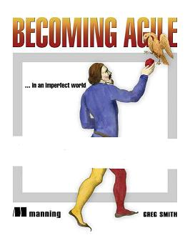
3. Agile 프로세스
3.1 준비상태 평가
3.2 코어팀 구성
3.3 Agile 마음가짐
3.4 Agility 주입
3.5 파일럿 프로젝트 선정
3.6 타당성(feasibility)
Instruction Refer-Book !!

Slide 130
3.1 준비상태 평가
준비상태 평가의 중요성
평가와 Agile 채택 리스크
준비상태평가와 생산성
준비상태 평가 수행
요약

Slide 131
준비상태 평가의 중요성
Agile을 위해 가장 먼저 알아야 할 것
Agile 실행지침을 채택할 준비가 되었는 지
준비가 되었다면 어떤 실행지침인지?
조직과 Agile 실행지침 간에 불일치를 식별하는 선행분석에 충분한 시간과 노력을 들여야 함 - Boehm & Turner -
조직에 Agile을 도입할 때 가장 큰 도전은 도입이 조직에 미칠 영향에 대한 상세한 사전 평가가 부족한 것임 – Ceschi –
대체로 채택전 단계에 소홀하거나 충분한 시간과 노력을 들이지 않음
그 결과로 실행지침이 적절하지 않다는 결론에 이를 수 있음

Slide 132
평가와 Agile 채택 리스크(1/2)
준비상태 평가는 채택 절차와 관련 위험을 식별하고 줄이는데 도움을 줌
이행 단계로 들어가기 전에 실행지침 도입의 성패 여부를 알 수 있음
예, 협업을 통한 계획작성(collaborative planning)은 계획수립 단계에서 PM만이 아니라 모든 이해관계자가 참여할 것을 요구함
이런 아주 간단한 실행지침에 대해 조직은 준비상태 평가를 하지 않는 것일 일반적임
현실적으로 성공적으로 채택한 기업을 다음과 같은 조직적인 특성을 가지고 있음
관리방식 – 관리자가 개발자의 의견을 존중함
관리자의 적극적인 지지
관리자와 팀원들 간의 낮은 power distance
개발자의 적극적인 참여
채택 실패가 가져오는 현상
팀 생산성을 떨어뜨림
팀의 사기 저하
미래의 변화에 대한 팀의 저항 증가
관리자에 대한 신뢰 추락

Slide 133
평가와 Agile 채택 리스크(2/2)
준비 상태 평가를 통해서 얻을 수 있는 결과
“협업을 통한 계획수립” 실행지침을 채택 시, 조직에 무엇이 부족한 지 알 수 있음
협업을 통한 관리 스타일과 지시통제 관리 스타일에 대한 하루 세미나를 수행함
이행을 시작하기 전에 팀이 성공적인 실행지침 채택을 위해 필요한 특성을 파악함
“협업을 통한 계획수립” 준비 상태 평가 결과
관리 스타일
관리자와 직원 간에 지시-통제 관계가 존재함
관리 스타일은 관리자가 개발자를 믿는 지 여부와 그 반대에 대한 지표임
부분적으로
적절함(30.5%)
관리자 지원
협업 환경에 대해 지지하거나 또는 저항하는 경향도 있음
대체로
적절함(72.5%)
권력과의 거리감
사람들이 소극적이거나 그렇지 않음
관리자가 있을 경우 참여하거나 솔직해 지는 것을 두려워함
대체로
적절함(60.5%)
개발자 지원
협업 환경에서 기꺼이 계획수립에 참여하거나 그렇지 않음
매우
적절함(92.5%)

Slide 134
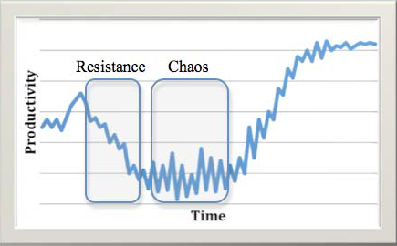
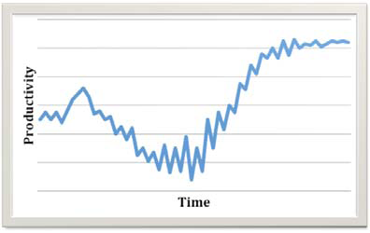
준비상태 평가와 생산성(1/2)
Virginial-Satir 변화곡선은 변화에 대한 조직의 저항과 혼돈상태를 보여줌
조직이 겪는 변화를 통해 생산성이 떨어지게 됨
따라서 저항과 혼돈의 시간을 줄이는 것이 필요함

Slide 135
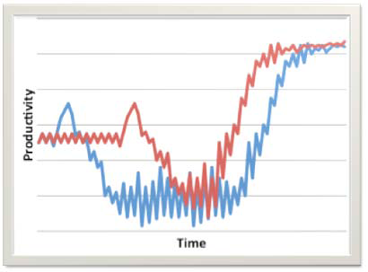
준비상태 평가와 생산성(2/2)
준비상태 평가의 효과
푸른선: 준비상태 평가없이 이행한 경우
붉은선: 준비상태 평가 후 이행한 경우

Slide 136
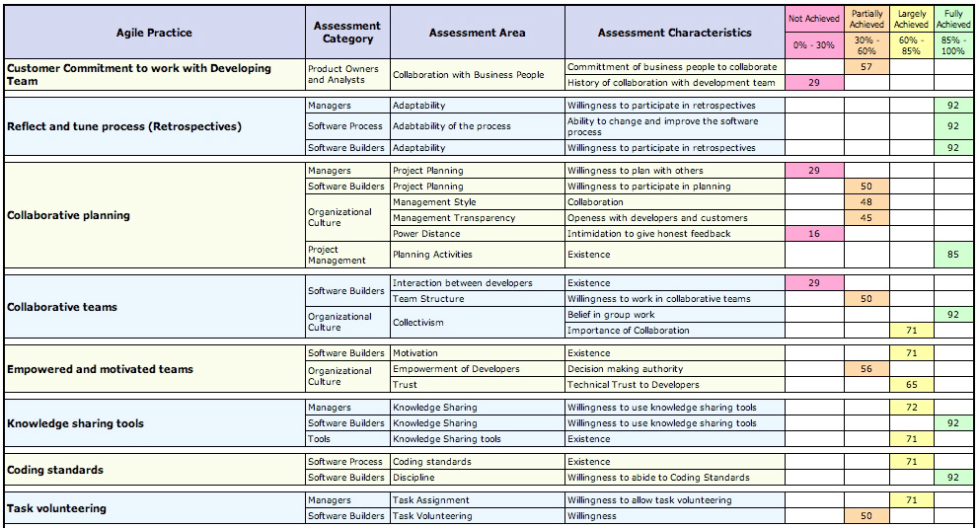
준비상태 평가와 임원의 지원
임원은 이행에 따른 리스크를 식별하기 전에 움직이지 않음

Slide 137
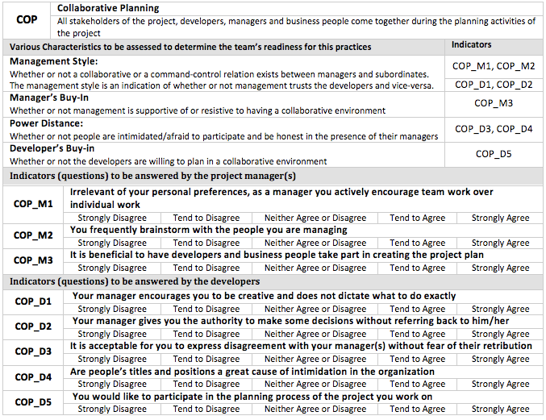
준비상태 평가 수행(1/6)
평가 절차
평가 테이블 준비
결과 분석
각 지표의 가중치 계산
가중치 간격 계산
결과 범위 계산
평균 값 계산

Slide 138
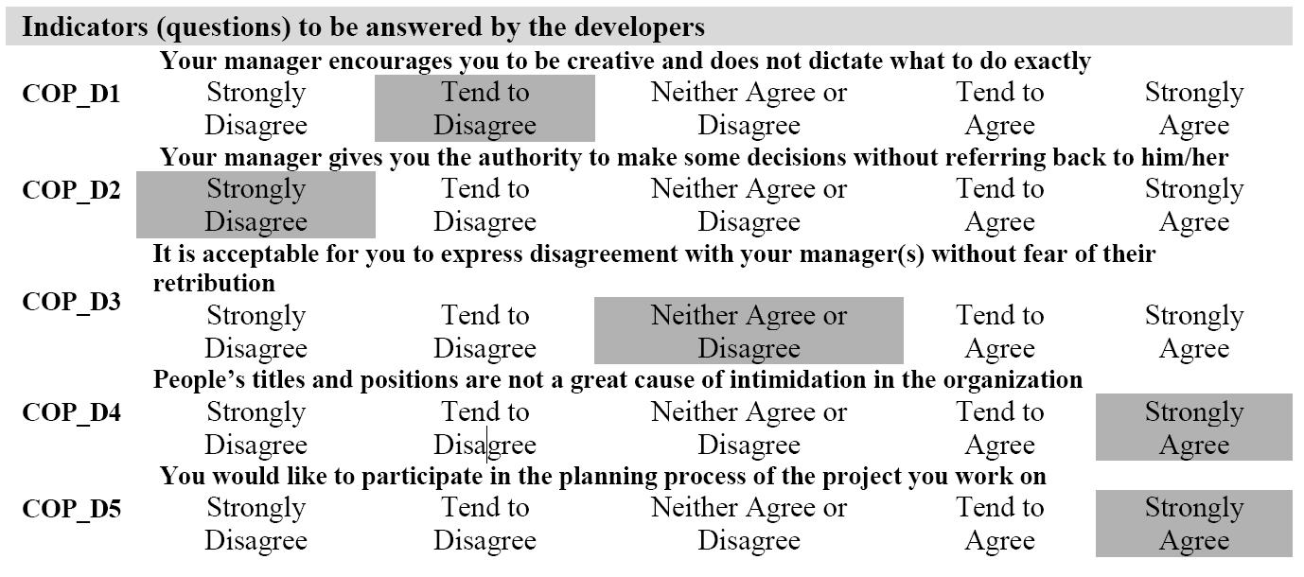
준비상태 평가 수행(2/6)
평가 절차
평가 테이블 준비
결과 분석
각 지표의 가중치 계산
가중치 간격 계산
결과 범위 계산
평균 값 계산

Slide 139
준비상태 평가 수행(3/6)
평가 절차
평가 테이블 준비
결과 분석
각 지표의 가중치 계산
가중치 간격 계산
결과 범위 계산
평균 값 계산
1(모든 가중치) / 4 (지표 개수) = 0.25 (지표 당 가중치)

Slide 140
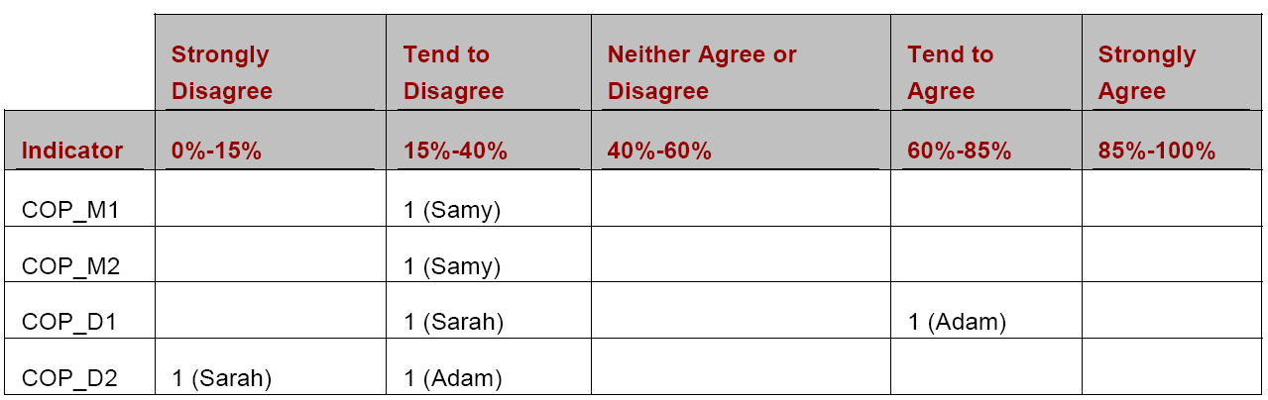
준비상태 평가 수행(4/6)
평가 절차
평가 테이블 준비
결과 분석
각 지표의 가중치 계산
가중치 간격 계산
결과 범위 계산
평균 값 계산
Strongly Disagree 0-15%
Tend to Disagree 15-40%
Neither Agree or Disagree 40-60%
Tend to Agree 60-85%
Strongly Agree 85-100%

Slide 141
준비상태 평가 수행(5/6)
평가 절차
평가 테이블 준비
결과 분석
각 지표의 가중치 계산
가중치 간격 계산
결과 범위 계산
평균 값 계산
Pessimistic Result = Sum of all the weighed low end results from Step 2
Pessimistic Result: 3.7 + 3.7 + 9.4 + 1.8 = 18.6
Optimistic Result = Sum of all the weighed high end results from Step 2
Optimistic Result: 10 + 10 + 15.6 + 6.8 = 42.4
The result in terms of intervals = 18.6 – 42.4
The result as a single number = (18.6 + 42.4) / 2 = 30.5

Slide 142
준비상태 평가 수행(6/6)
평가 절차
평가 테이블 준비
결과 분석
각 지표의 가중치 계산
가중치 간격 계산
결과 범위 계산
평균 값 계산
관리자와 직원 간에 지시-통제 관계가 존재함
관리 스타일은 관리자가 개발를 믿는 지 여부와 그 반대에 대한 지표임
부분적으로
적절함(30.5%)
협업 환경에 대해 지지하거나 또는 저항하는 경향도 있음
대체로
적절함(72.5%)
사람들이 소극적이거 그렇지 않음
관리자가 있을 경우 참여하거나 솔직해 지는 것을 두려워함
대체로
적절함(60.5%)
협업 환경에서 기꺼이 계획수립에 참여하거나 그렇지 않음
매우
적절함(92.5%)

Slide 143
요약
Agile 채택 전에 준비상태 평가는 매우 중요함
준비상태 평가는 Agile채택과 관련된 위험을 식별하고 줄이는데 도움을 줌
평가를 수행함으로써, 생산성 저하 기간을 줄일 수 있음
평가는 고위 관리자의 지원을 획득하는 도구가 될 수 있음
20 여개의 Agile 실행지침에 대해 평가 테이블을 포함했는데, 조직의 특성이나 질문 내용을 테이블에 추가할 수 있음, 즉, 평가는 유연하고 확장가능하도록 설계됨
Dr. Agile(www.dragile.com) 은 온라인 상에서 Agile 준비상태 평가 도구임

Slide 144
3.2 코어팀 구성
코어팀
코어팀 구성원
킥-오프 미팅
요점

Slide 145
코어팀
변화는 조직의 Key 맨으로 구성된 팀에 의해 주도되어야 함
팀원은 실질적으로 소프트웨어 개발하고 인도하는 사람으로 구성되어야 함
코어팀은 최대한 빨리 많이 Agile 기술을 배우고 기존 프로세스에 민첩성을 추가함
코어팀의 특징
지휘계통에 있지 않음
실질적인 생산자이므로 개발환경에서 개발의 입력과 출력을 명확하게 알고 있음
여러 부서로부터 왔으므로 조직의 변화를 주도할 수 있음
외부 컨설턴트의 도움을 통한 Agile 도입보다 내부로부터의 Agile 변화가 더 효율적임

Slide 146
코어팀 구성원
고위 관리자의 지원을 획득한 후 Agile 코어팀을 구성함
팀 구성원의 자격
실질적인 작업을 하는 사람
조직의 각 분야에서 최고의 인재
긍적적인 사고와 프로-Agile 정신을 가진 사람
팀 규모
충분히 작은 팀 → Be Agile
5~10명
다양한 역할로부터…
CIO
프로젝트 관리자
개발자
품질보증 전문가
운영 전문가
요구사항 전문가
아키텍처 전문가
상품관리자
…

Slide 147
킥-오프 미팅
기대치와 목표를 설정하기 위해 킥-오프 미팅을 가짐
Agile 이행의 당위성을 주제로 이야기를 시작함
주제 - 촛점을 프로세스에 맞춤, 예산주제는 최소화
00 미디어의 웹부서는 TV 방송국의 보조 사이트가 아님. 웹사이트는 고유의 방문자와 광고주를 가짐
웹사이트 수의 증가에 따라 애플리케이션 요청이 70% 증가함
많은 기능요구들이 시간에 민감함. 만약 요청이 제때 완료되지 못하면 경쟁력을 잃음
기존 개발 프로세스는 현재의 촉박한 일정과 지속적으로 변화는 요건에 맞지 않음
신속한 개발을 다루는 보다 나은 방법이 필요함

Slide 148
킥-오프 미팅 – 어려운 질문 (1/2)
킥-오프 미팅 중에 어려운 질문들을 만나게 됨
방법론을 만들 수 없어요, Agile에 대해 아는 것이 없거든요
이런 일이라면 컨설턴트가 와야 할 것 같은데요.
이전에도 변화를 시도했었죠, 하지만 번번히 실패했거든요.
우리 역할이 뭐죠?
임원 분의 역할은 뭐죠?
실패에 대한 대답
설계는 업무를 잘 이해하는 전문가가 할 예정입니다.
이전 프로세스 중에서 검증된 가치가 있는 부분은 그대로 사용할 예정입니다.
위험을 줄이기 위해 방법론은 한 번에 만들지 않고 반복적으로 진행할 예정입니다. 추가로 중요한 프로세스 상에서 베타 테스트 하는 것 같은 일을 없을 겁니다.

Slide 149
킥-오프 미팅 – 어려운 질문(2/2)
역할에 대한 대답
교육훈련
기존 프로젝트와 개발 프로세스 문서화
현재 프로세스에서 버릴 것과 유지할 것을 판단
기존 프로세스와 순수한 Agile 프로세스를 비교
Agile원칙과 수행 작업의 현실을 바탕으로 새로운 방법론을 설계
설계에 대한 피드백을 받고 고민을 함
우선순위가 중하인 프로젝트에서 설계한 내용을 테스트
테스트 적용을 통한 학습
방법론이 모든 프로젝트와 팀에 충분히 사용될 정도가지 개선과 테스트를 지속함

Slide 150
요점
어떤 조직의 변화든 인식하고, 지원을 얻고, 주도할 필요가 있음. 코어팀은 지원획득에 도움이 됨
관리 조직에 의한 엄격한 변화주도는 대체로 실패하고 부분적인 성공만을 가져옴
코아팀 구성원은 다양한 분야의 전문가로 구성함으로써 설계된 프로세스를 다양한 관점에서 평가할 수 있음
코어팀원들에게 Agile 프로세스 추구의 당위성에 대해 설명해야 함
코어팀원들의 역할이 무엇이며 다음 주에 할 일을 구체적으로 제시해야 함

Slide 151
3.3 Agile 마음가짐
개요
Agile 관리
Agile 마음가짐 만들기
요점

Slide 152
개요 (1/2)
Agile로의 이행은 프로세스 변경 이상이며 조직의 작업문화 안에서의 변화 요구
작업문화 안에서의 변화가 어려운 이유
성공하든 아니든 조직은 현재 프로세스에서 평안함으로 느낌
많은 사람들은 관리를 제대로 못했기 때문에 요구사항이 변경된다고 믿고 있음. 이런 사람들은 변화를 수용하는 프로세스를 깊이있게 이해하지 못함
대부분의 관리자들은 이벤트 관리 훈련을 받아왔다. 개발팀에게 인도 작업을 넘겨주거나 프로젝트를 주도할 힘을 주는 것은 직관적이지 못하다고 생각함
대규모 회사에서는 전체 그룹이 프로젝트를 조정하고 관찰함. 이런 환경에서 Agile 팀의 필요성은 매우 낮음

Slide 153
개요(2/2)
문화관련 이슈 해결
각 그룹이 당면한 문화 요구를 해결하고자 함. 이를 위해 결재라인, 팀, 개인, 임원 등의 지원을 얻기 위해 게임 계획을 준비함
Agile 문화를 확산하는 실행지침을 시행함으로써 이문제를 해결하고자 함. 고객 참여, 테스트 먼저, 협업을 통한 결정 등의 실행지침은 회사에 Agile 사고를 확산시켜줌
Agile 문화는 팀의 지식, 관리자 지원, 중역 지원을 통해서만 정착이 가능함
팀 지식
지원 관리자
중역 지원

Slide 154
Agile 코치
코치의 자격요건
검증된 결과와 참조자료
회사가 아닌 개인을 상대함
일률적인 접근방식을 피함
자격(certification)
Soft skill
지인이고 믿을 만한 사람

Slide 155
Agile 멘토링
자체 인력으로 Agile이행을 할 수도 있으나, 외부 관점에서 팀을 코치할 외부 전문가의 도움을 받는 것도 좋음
관리자가 새로운 아이디어에 대해 중립적이고 개방적이되어야 함을 강조
훈련은 코어팀과 2~3일 간의 킥-오프로부터 시작함
훈련 수준은 팀이 Agile 원칙과 가치를 충분히 이해하는 수준으로 함
훈련에 참여하는 멤버는 Agile 원칙과 업무에 대한 지식을 잘 결합하여 조직에 효과적인 방법론을 개발하여야 함
훈련 내역
1~3 장의 내용으로 훈련을 시작함. 팀에게 Agile의 기원, 영향, 적용 장소 등을 설명함. 이 훈련은 1~2일 소요됨
원칙을 흡수할 수 있도록 2~3일을 준 다음 Agile의 단계에 대해 교육함. 이 교육은 Agile 원칙과 Agile 실행지침의 연결고리가 됨
사례 연구
훈련이 끝나면 기존 프로세스에 대한 문서화를 시작으로 방법론을 만들기 시작함

Slide 156
Agile 관리
“more shepherding less directing”
Agile 관리자는 코드, 문서, 요건, 테스트 등을 작성하지 않음
관리자가 하는 일
개발팀이 정확한 현재 상태를 인식하도록 도움을 줌
반복적이고 중복이 심한 테스트를 자동화하도록 지원함
Agile 프로세스 멘토 역할을 하며 그 가치를 입증함
팀이 신속히 인도될 수 있을 단위로 작업을 작게 나눌 수 있도록 도와줌
고객의 수요에 맞추어 작업 결과물이 인도될 수 있도록 조정함
Light-Touch 리더십
의사결정 관점에서 “light”
목표 달성, 협업지원, 실험과 개혁 장려 관점에서는 “heavy”
Jim Highsmith

Slide 157
Agile 관리 – Soft Skill
Soft Skill이란
“서로 상호작용하는데 영향을 미치는 기술의 집합으로 효과적인 의사소통, 창의력, 분석적인 사고, 협상, 유연성, 변화에 대한 준비, 문제 해결, 리더십, 팀 구축, 듣는 기술을 포함한다” – USAF –
“작업 요구사항이 기대하는 결과물의 관점에서 정의되었지만 결과물을 얻는 프로세스가 매우 다양하고 넓은 곳에서 과제를 수행할 때 필요한 기술” - Diane Ehrlich -
Agile 관리자에 필요한 것
팀이 정보를 공유하기 위한 효과적인 의사소통
도전에 직면했을 때 팀 토의를 통해 해결책을 찾도록 도와주는 분석적인 사고
공격적이지 않고 상대의 감정을 건드리지 않는 의사소통을 보장하는 협상 기술
정확하게 이해할 뿐만 아니라 타인과의 관계를 확장하는 위대한 듣기 기술
분석적인 사고를
하는 사람
협상가
팀을 방목(shepherd) 하는 사람
잘 들어주는 사람
의사소통을
잘 하는 사람

Slide 158
Agile 관리 – 가치 입증
Agile 관리자의 가장 중요한 역할은 Agile 원칙을 실증하고 그것을 생활 속에서 살아 있게 만드는 것임
팀을 리드할 경우, 확실한 예제를 제공해야 함
영향력이 있는 원칙 예제
“충분한” 계획수립
항상 멈추고, 버리고, 인도할 준비가 되어 있음
끊임없는 고객 가치 추구
고객과 고객의 니즈를 명확하게 정의함
고객과의 관계를 돈독히 함. 이를 위해 Soft-Skill을 사용함
항상 고객의 입장을 옹호함
기술적인 우수성 보장
CI를 위한 프로세스 확보
테스트 자동화
일일 빌드 및 스모크 테스트
범위성 고려
위대한 협업, 의사교환, 관계구축 전문가

Slide 159
Agile 마음가짐 만들기
Agile 팀원은 불확실성을 두려워하지 않고, 도전을 즐기며, 성공을 확신함
문화와 역할
솔직한 예측
고정적인 역할보다는 팀작업 강조
다양성을 강조하여 집단사고에 빠지지 말아야 함, 예, 1986년 챌린저 참사
업무수행에 영향을 주는 것들
동기부여와 보상구조
경력쌓기

Slide 160
요점
Agile로의 이행은 문화가 실행지침에 변화를 요구함
Agile로의 이행은 시간을 필요로 함, 조직이 변화를 소화할 수 있는 시간을 줌
Agile 코치는 팀을 훈련하고 멘토링함으로써 Agile 프로세스로의 이동을 도와 줌
Agile 코치는 Agile을 추가하는 팀의 역량을 평가하는데 도움을 줌
관리자는 주어진 환경에서 팀에게 힘을 불어넣는 방법을 배워야 함
팀원은 기존의 역할을 수행하면서, 길게는 교환 훈련을 통해 전문성에 대한 의존을 줄여 나감
Agile로 이행할 때, 각 개인의 니즈를 고려할 필요가 있음

Slide 161
3.4 Agility 주입
개요
현재 프로세스 이해
기존 프로세스 확장
요점

Slide 162
개요
“맞춤(Custom)”
원칙 기반의 프로세스 보유의 가치는 여러분의 상황에서 개별화된 프로세스를 위한 원칙을 적용할 수 있다는 것이다. 여기에 덧붙여, 변화를 조직 내부로 받아들일 때 배운 내용을 채택하여 설계한 프로세스를 가질 수 있다. 이 프로세스는 항상 “맞춤(custom)” 인 셈이다. – Kent Beck -
“맞춤”이라는 단어는 시작을 어떤 프로세스로 해도 무방함을 의미함
맞춤 프로세스를 성공적으로 만드는 절차
현재 프로세스에 대한 명확한 이해
핵심 Agile 원칙을 배우고 실제 프로세스에 어떻게 적용하는 지 이해함
현재 프로세스를 검토하고, 개선영역과 가치 획득 영역에 초점을 둠
맞춤 프로세스를 구상
파일럿 프로젝트에서 신규 프로세스를 적용
파일럿 후 발견한 것을 검토하고, 변경하고, 지속적으로 범위를 확대해 나감

Slide 163
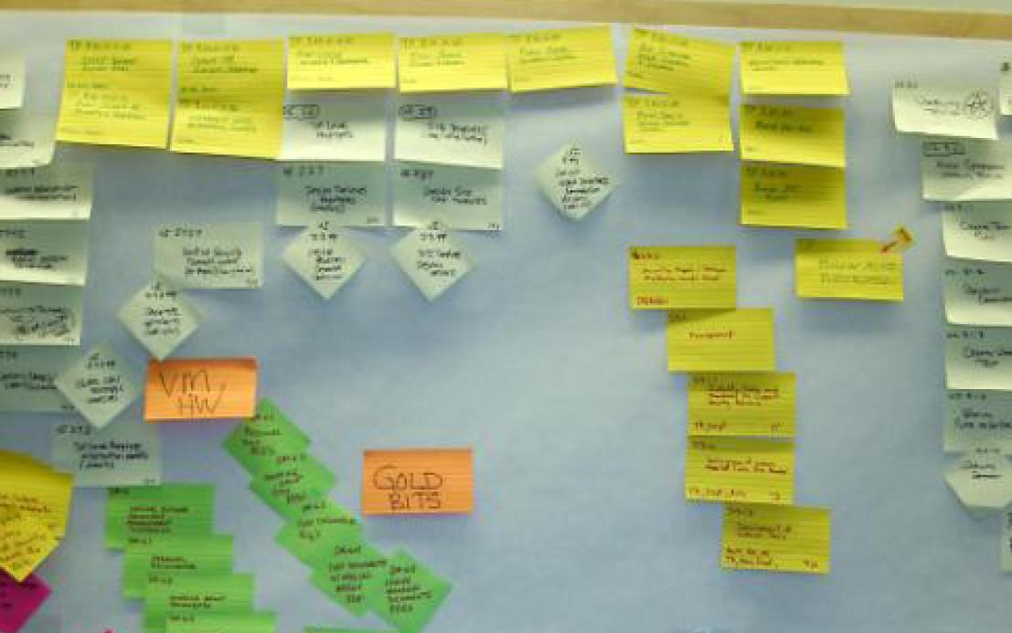
현재 프로세스 이해(1/3)
변화를 시도하기 전에 현재 상태를 정확히 파악하여야 함
현재 프로세스 이해
문서작업, 개선영역 파악, 몰랐던 부분 알게됨
요구분석 단계의 예,
요구분석 단계
서술
그룹
프로젝트 팀원 획득
자원식별을 위해 관리자와 작업
프로젝트 관리자
프로젝트 계획 작성
프로젝트 기간에 할 일에 대해서 팀원과 면담
프로젝트 관리자
기능명세 작성
프로젝트는 1:n 기능 명세 확보, 알려진 모든 유스케이스 커버
업무분석가
스토리보드 작성
설계를 돕기 위한 프로토타입
UI 디자이너, 상품 담당자
식별한 단계 – 시작(initiation), 요구분석, 설계, 개발, 테스트, 배치

Slide 164
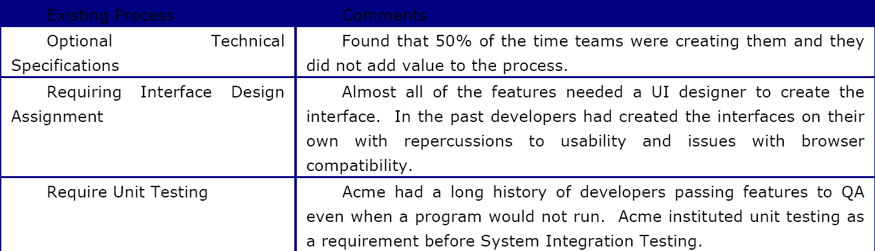
현재 프로세스 이해(2/3)
현재 프로세스 이해 (계속)
유지대상 식별
기술 명세를 선택요소로 간주하는 것은 Agile 사고임. Agile은 프로세스를 지원하고 가치를 부여하는 수준에서 문서 작성을 요구함

Slide 165
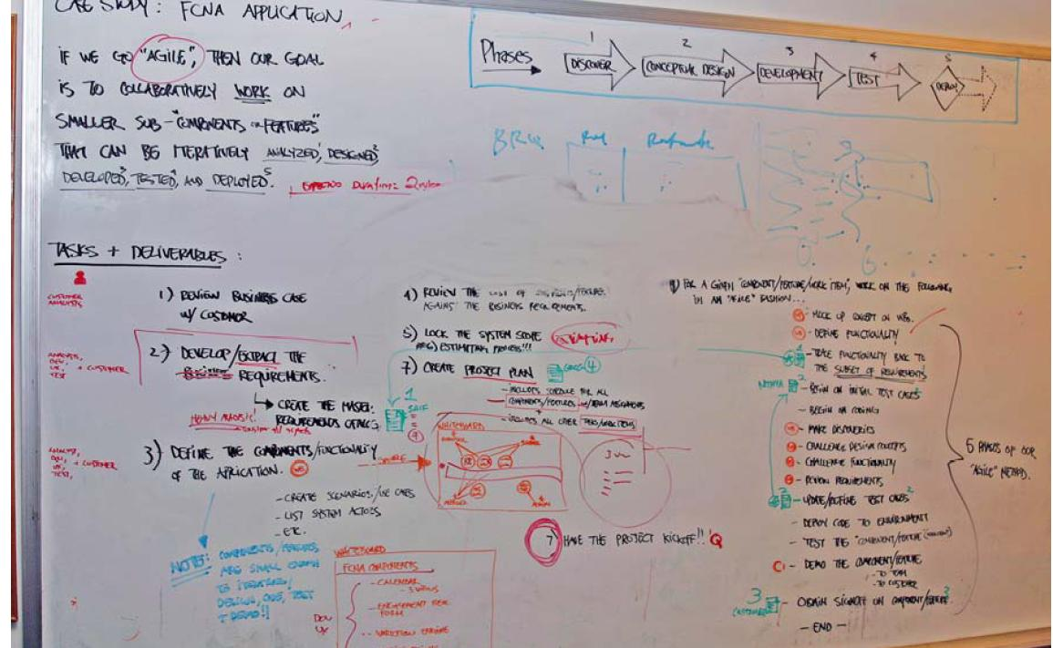
현재 프로세스 이해(3/3)
현재 프로세스 이해 (계속)
완벽한 프로세스 작성
어떤 제약조건도 없을 경우, 완벽한 프로세스란 어떤 모습일까?

Slide 166
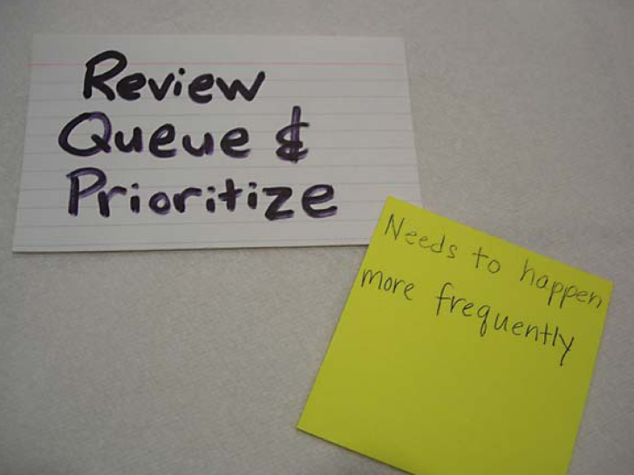
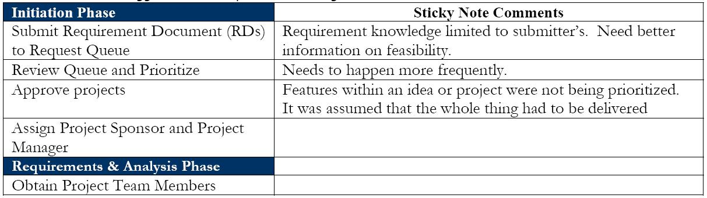
기존 프로세스 확장
지금까지 원칙과 단계에 대해서 배웠고, 기존 프로세스를 되돌아 보았음
프로세스 확장 절차
변경대상 결정
예, 요구사항 문서 큐를 검토하고 우선순위 설정

Slide 167
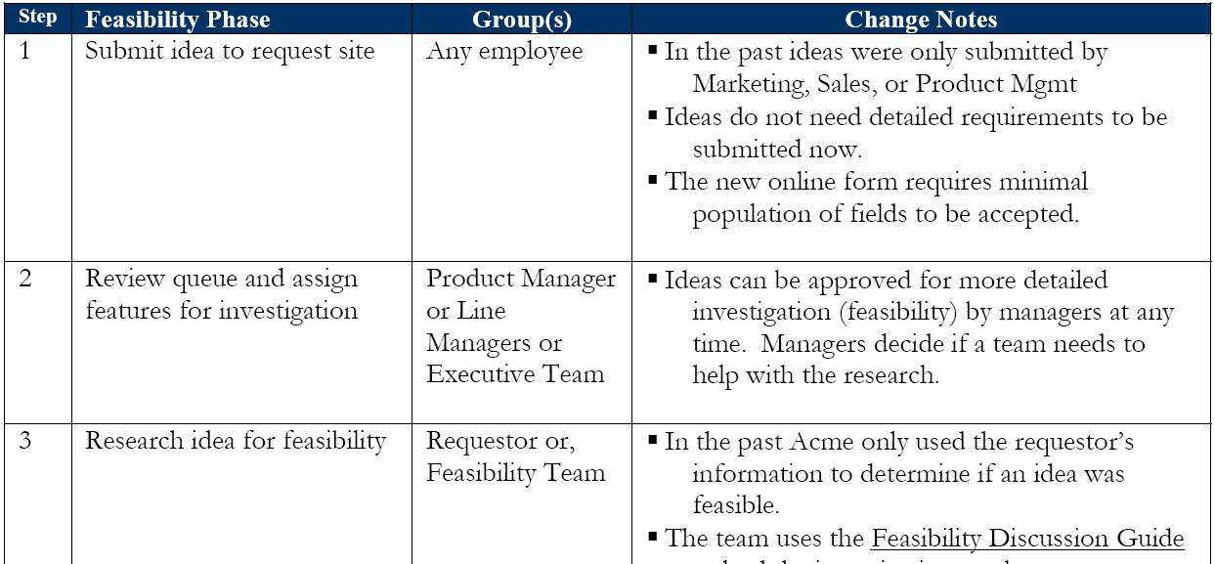
기존 프로세스 확장 – 타당성(feasibility) 단계
원래 프로세스는 초기(initiation) 단계로 시작했음
Feasibility 단계에 대한 정의 예제 – 검토를 강조하고 신속한 작업 시작을 강조함

Slide 168
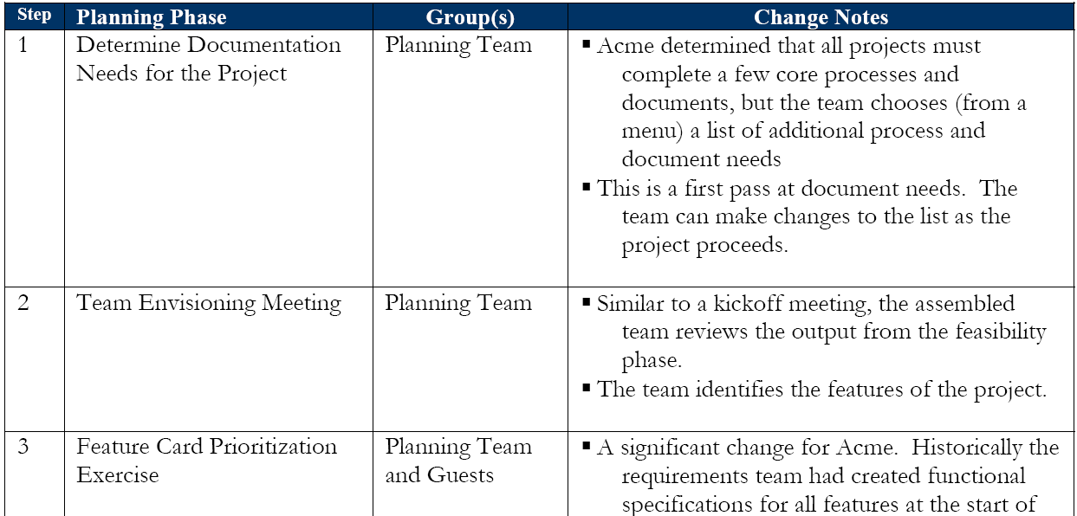
기존 프로세스 확장 – 계획수립(planning) 단계
Planning 단계에 대한 정의 예제 – 가장 많은 변화가 있는 부분
Feature 카드, Feature 평가 등을 강조함

Slide 169
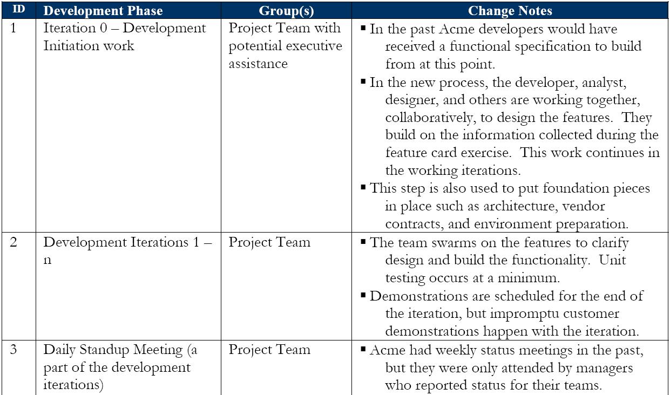
기존 프로세스 확장 – 개발(development) 단계
Development 단계에 대한 정의 예제 – 폭포수 모델에서 반복주기 모델로…
Feature
카드
서서하는
회의
반복주기
모델

Slide 170
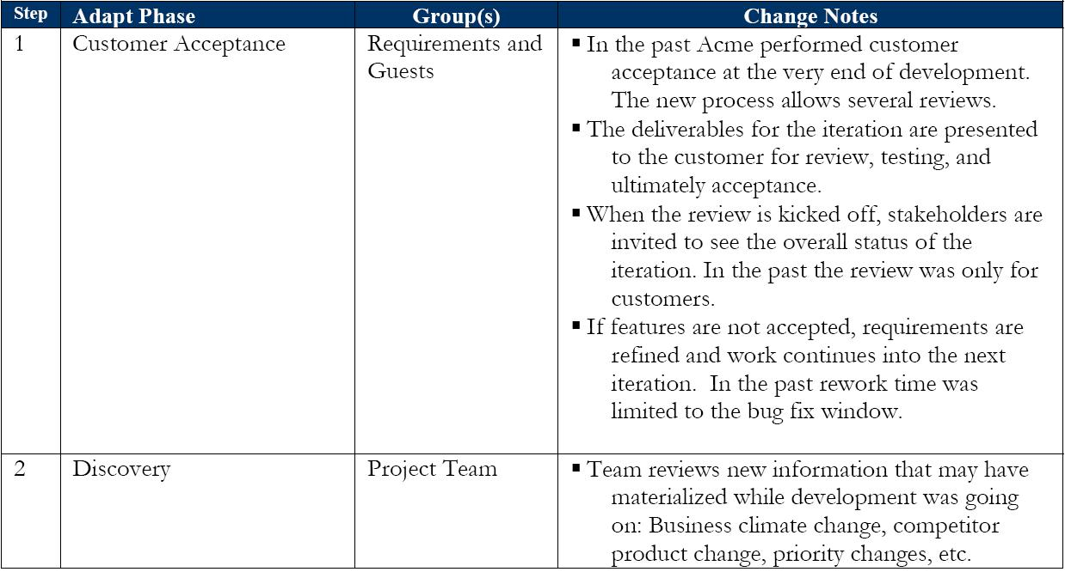
기존 프로세스 확장 – 적응(adapt) 단계
Adapt 단계에 대한 정의 예제 – 일정을 조정하고 Feature를 개선하고 재할당함
변화가 피할 수 없는
것이라면 프로세스가
그것을 감싸고 수용
방안을 제시해야 한다.

Slide 171
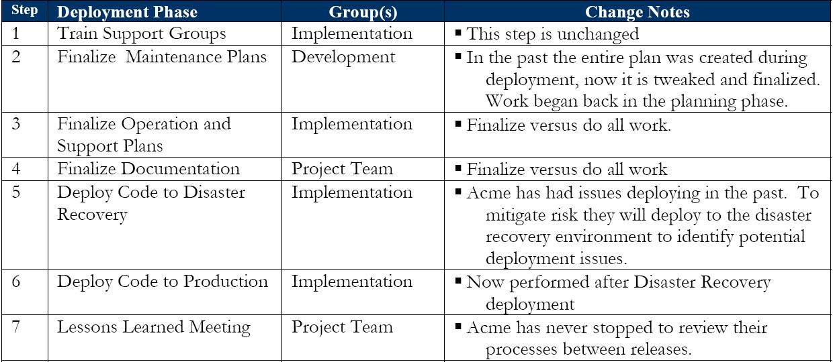
기존 프로세스 확장 – 배치(deployment) 단계
Deployment 단계에 대한 정의 예제 – 문화적인 부분을 반영함
Stop&Reflect
Culture
Lessons
Learned

Slide 172
요점
개발 프로세스는 제약조건 안에서 인도(delivery)에 초점을 맞추어야 함
환경의 현실을 반영한 개발 프로세스 설계를 두려워 하지 말아야 함. 맞춤(customization)과 적응(adapting) 이 Agile 그 자체임
즉시 새로운 프로세스 설계를 시작할 수도 있지만, 기존 프로세스를 연구할 필요가 있으며 성공적이었던 부분은 그대로 계승하여야 함
기존 프로세스를 문서화하는 작업은 재미있을 뿐만 아니라 코어팀의 결속을 다져줌
새로운 프로세스 개발 시 시간을 정하고 그 안에서 완료해야 함

Slide 173
3.5 파일럿 프로젝트 선정
훌륭한 파일럿 프로젝트
프로젝트 후보 평가
파일럿 팀 구성
요점

Slide 174
훌륭한 파일럿 프로젝트
2주에서 8주 사이에 끝낼 수 있는 분량
중간 우선순위
모든 단계와 영역을 지나감
외부 고객 참여 없어야 함

Slide 175
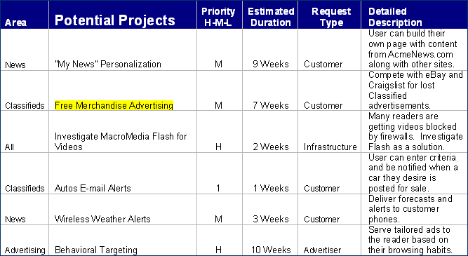
프로젝트 후보 평가
백로그 쌓는 방법
임원 검토 프로세스
상품 마케팅
고객
Acme 미디어의 백로그

Slide 176
파일럿 팀 구성
프로젝트에 할당된 팀원들의 Agile 준비상태 평가
현재 상태에서 코어팀 만이 Agile 훈련을 받았음
팀은 코어팀 구성원 + 비코어팀 구성원으로 구성됨
파일럿 팀 구성 원칙
모두가 Agile 교육을 받아야 함
Agile 훈련을 받지 않은 사람들이 불만을 제기하는 이유
Agile 원칙에 대한 오해
현재 프로세스가 훌륭하다는 신념
Agile 프로세스에 대한 이해나 지식 결여, 과거에는 개발 프로세스의 모든 단계가 서술되어 있었음, Agile 프로세스에서는 팀원들 간의 토의를 통해 단계를 결정하고 태스크를 할당함
코어팀을 통해 멘터링을 제공함
파일럿 팀 구성 예, 역할/인원
프로젝트 관리 1명, 개발 2명, 사용자 인터페이스 1명
품질 보증 1명, 운영 1명, 요구사항 1명, 아키텍처 1명
피드백 장치를 제공함

Slide 177
요점
파일럿 프로젝트는 Agile 프로세스를 실제로 평가하는데 필요함
코어팀이 정의 프로세스는 파일럿 팀으로부터 매우 소중한 피드백을 받을 것임
파일럿은 파일럿 팀에게 훌륭한 훈련이 될 것이며 조직의 Agile 프로세스를 확산하는데 선구자 역할 함
파일럿 프로젝트를 선택할 경우, 백로그를 검토함
파일럿을 통해 프로세스의 약점이 최대한 많이 노출되어야 하며, 이를 통해 프로셋를 개선하고 조직 내에 확장가능한 범위성을 갖출 수 있음
파일럿에서 위험을 피함, 즉 중요한 프로젝트를 선택하지 않음
프로젝트가 선정되면 파일럿 팀을 구성하고, 이들의 피드백을 받을 준비를 함

Slide 178
3.6 타당성(feasibility)
타당성 조사
타당성 조사팀 선정
요구사항 소개
타당성 팀 피드백
타당성 토의 가이드라인
아이디어 변경 및 대응

Slide 179
타당성 조사(1/7)
너무 많은 타당성 검토는 또 다른 문제를 야기함
타당성 조사의 윤곽을 잡아야 하는 이유
타당성 노력은 지정된 시간 안에 이루어져야 함, 2~5일 이내, 상세작업은 planning에서
타당성 조사가 끝난 후에 프로젝트의 실현가능성에 이의를 제기하도록 함, 따라서 우리는 언제든 프로젝트를 취소할 수 있음
사용자 요구
마케팅 요구
영업 요구
고객서비스
요구
프로젝트
제안서
법적 요구
기술적인
고려
재정적인
요구

Slide 180
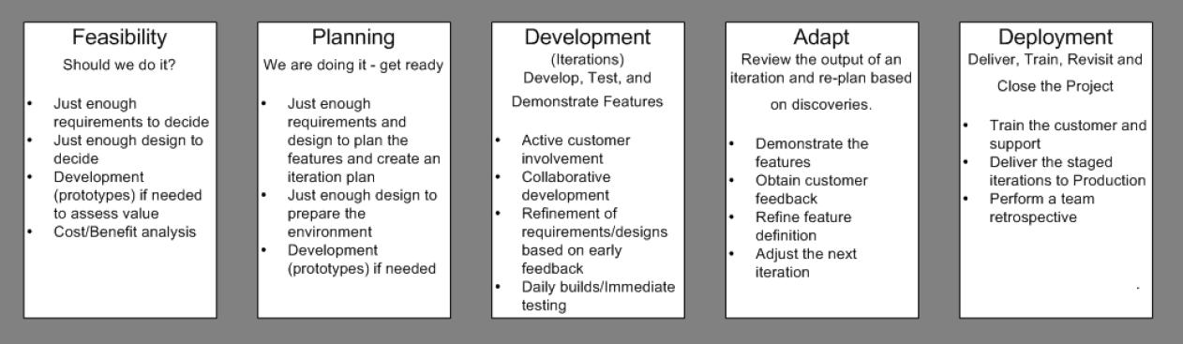
타당성 조사(2/7)
타당성 단계
용도: 아이디어가 상세 요구, 계획, 자금마련, 스탭구성 등으로 가기에 충분한가?
내용:
왜 이 프로젝트를 하는가?
이 요청의 가치는 무엇인가?
이 프로젝트의 리스크는 무엇인가?

Slide 181
타당성 조사(3/7)
계획수립 단계
타당성 단계의 출력을 검토와 함께 시작하여 보다 상세한 정보를 다룸
용도: 아이디어를 Feature(사용자 스토리로도 알려짐)라 불리는 기능의 조각들로 분해
내용: Feature의 우선순위를 정하고 개발 반복주기로 할당함

Slide 182
타당성 조사(4/7)
개발 단계
반복주기 계획은 개발 동안 생성,테스트,시연 될 것을 제공함
이 작업은 반복주기 내에 완료되고 차후 배치를 위해 대개 상태로 들어감
각 반복주기는 인도가능한 Feature의 하위집합을 가짐
이러한 Feature는 개발 반복주기의 끝에서 시연됨

Slide 183
타당성 조사(5/7)
적응(adapt) 단계
적응 단계에서는 인도된 Feature를 검토함
적응 단계에서 고객의 니즈가 인도될 기능으로 만족했는 지에 대한 피드백을 받음
팀은 역량 예측이 적절한 지 알기위해 속도(패이스)를 검토함
팀은 이러한 정보를 다음 반복주기를 위한 계획에 반영함

Slide 184
타당성 조사(6/7)
배치(deploment) 단계
마지막 반복주기가 완료되면 시작됨
코드를 제품화 환경으로 인도하고 프로젝트의 인도로 영향을 받는 모든 것을 준비함
고객 교육, 지원조직 준비, 마키팅 계획 가동
프로젝트를 뒤돌아 봄으로써 프로젝트를 마무리함

Slide 185
타당성 조사(7/7)
프로젝트 워크시트 완성
프로젝트 목표
이해관계자 식별
팀구성원 제안
상품 특장점
사용자/고객 편익
프로젝트 트레이드-오프 메트릭스
가용한 도구
타당성 토의 가이드
비용/편익 분석
소요 분석
유저 시나리오
경쟁 분석
아키텍처 가정
목업/프로토타입
엘리베이터 정의서
타당서 조사 절차와 산출물
상품
관리자
고객
프로젝트
팀
프로젝트 아이디어
확장 아이디어
중역
그룹
비용편익분석
위험분석
유스케이스
프로토타입/목업
추가분석
승인?
Project worksheet
연구팀이
필요한가?
계획수립
관문
타당성 조사
프로젝트 승인
타당성 지원을 위한
팀원 참여
종료

Slide 186
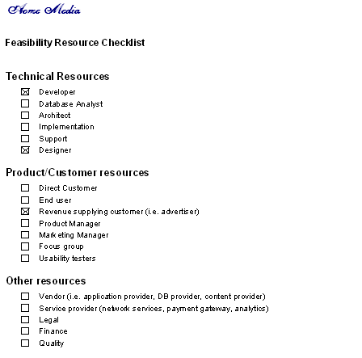
타당성조사팀 선정
타당성조사팀 구성
타당성 작업을 위해 어떤 유형의 자원이 필요한 지 결정함
이미 알려진 아이디어를 위한 요구사항이나 목적을 검토하면 서 시작함
아이디어를 정확히 이해해야 필요한 자원을 정확하게 판단할 수 있음
팀 구성 예,
개발자, 설계자, 고객
PM은 다음 단계 준비 중…
타당성을 위한
자원 체크리스트

Slide 187
요구사항 소개
Agile 프로젝트는 휘발성 요구사항이나 촉박한 일정으로 요구사항 문서를 상세하게 작성할 겨를이 없음
타당성 단계에 분석되는 항목들
유저 시나리오
유저 스토리
유스케이스
프로세스 흐름에 대한 대략적인 스케치
재정 분석
아이디어를 미리 실현한 경쟁사의 웹사이트
스토리보드
목업
마케팅 제안
경쟁분석

Slide 188
타당성 팀 피드백
요구사항 소개 후 팀의 다양한 피드백을 수렴
아이디어의 실현가능성이 떨어지면 더 이상 깊이 들어가지 않음
타당성 분석 절차
첫번째 미팅은 한 사람이 파악된 요구를 팀에게 전달함으로써 시작함. 이 미팅은 한 시간에서 네 시간 정도 소요됨
팀은 발표자와 함께 아이디어를 검토하고 고객, 가치, 잠재 기술 수요에 대해 질문함
팀원의 오프라인 작업
기존 코드가 어떻게 요청을 지원하는지 살펴봄
요청 관련 가능한 솔루션에 대해 벤더에 물어 봄
보다 깊은 수준의 통계 분석
경쟁사가 유사한 아이디어를 해결했는 알아 봄
팀원 들은 2,3일 후에 다시 만나서 오프라인 작업 결과를 검토함
타당성 토의 가이드가 유용함 – 이 가이드는 각 프로젝트의 편익을 정량화 하고 잠재 이슈를 식별하는데 사용할 수 있는 질문 목록을 제공함

Slide 189
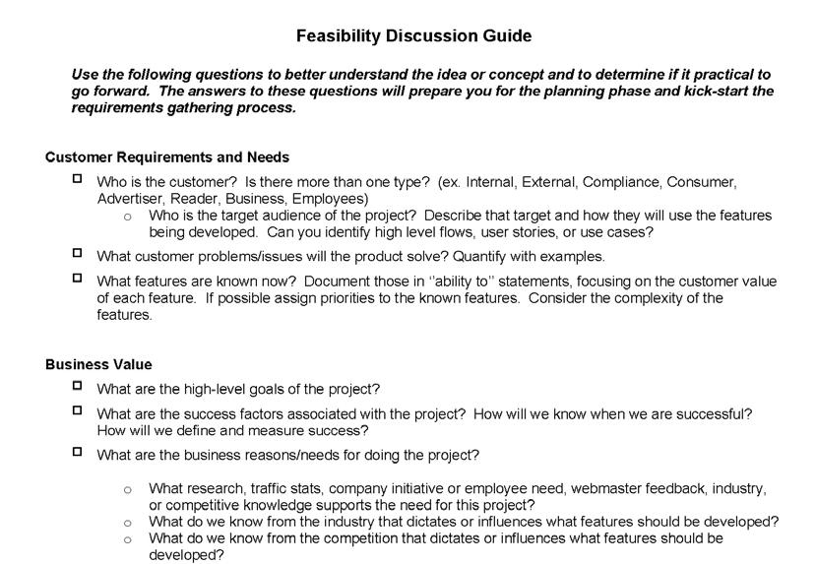
타당성 토의 가이드라인 (1/2)

Slide 190
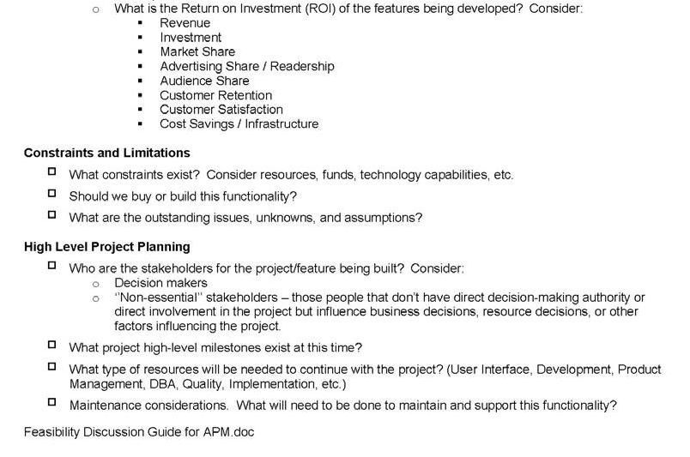
타당성 토의 가이드라인 (2/2)
타당성 토의 가이드는 필요에 따라 조직에 맞게 조정이 가능함

Slide 191
아이디어 변경 및 대응(1/3)
아이디어를 검토하는 동안 예기치 못한 일을 만날 수 있고 솔루션을 찾거나 프로젝트를 중단하는 일이 생길 수도 있음
이슈를 식별하는 일은 고민스러울 수도 있지만, 동시에 바람직한 일임
설계나 코드 아무 것도 없으므로 버릴 것도 없음, 즉, 투자 최소화
이슈를 초기에 식별하였으므로 편안한 마음으로 중단하거나 이슈를 극복하고자 하는 노력에 최소한의 시간을 투자함
팀의 피드백을 반영하여 아이디어를 변경하거나 작업 초점을 이동함

Slide 192
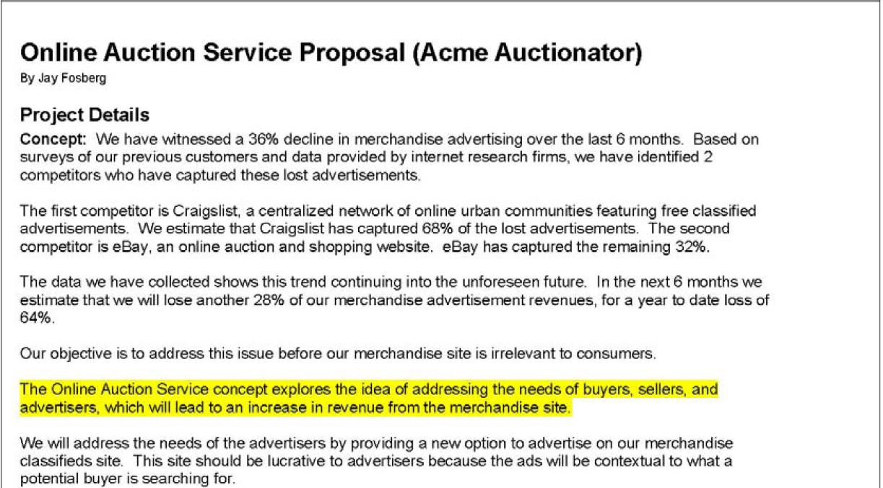
아이디어 변경 및 대응(2/3)
검토대상 - 서비스 제안서
변경된 제안서

Slide 193
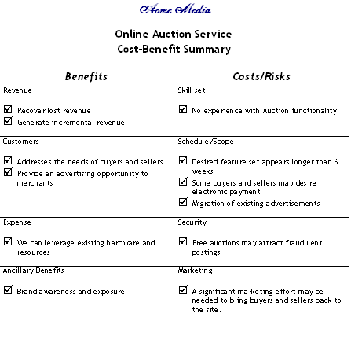
아이디어 변경 및 대응(3/3)
온라인 옥션을 위한 비용-편익 분석

Slide 194
변경 대응
변경된 내용 검토
Go/No Go 결정

Slide 195
요점
타당성 검토 없이 프로젝트를 시작하는 경우가 흔함
타당성 단계는 프로젝트를 계속 할 것인지 취소, 연기 여부를 결정
팀을 타당성 분석에 투입
타당성 팀은 알려진 요구사항을 검토하며 검토 과정에서 다양한 가치를 발견할 수 있음

Slide 196
[부록] – 개발 프로세스(RUP) 도입
고려사항
접근방법
전통적인 접근방법
분산화된 접근방법
민첩한 접근방법
신중한 접근방법
조직 개발환경 접근방법
파일럿 프로젝트

Slide 197

고려사항
새로운 프로세스(Process)나 도구(Tool)의 도입 시
가장 궁합이 잘 맞고 조직에 적합한 프로세스와 도구가 무엇일까?
구축 시, 가장 적당한 접근 방법은 무엇일까?
프로젝트 성공을 위하여 조직 전체가 투입되어야 하는가?
변화에 대한 조직의 역량은 무엇인가?

Slide 198
접근 방법
시스템 구축 시 다음 방법 중 하나를 택함
전통적인(typical) 접근 방법
분산화된(distributed) 접근 방법
민첩한(fast) 접근 방법
신중한(careful) 접근 방법
조직 개발 환경(organizational development environment) 접근 방법

Slide 199
전통적인 접근 방법(1/2)
파일럿 프로젝트에 적용
프로젝트 규모: 3~4 달의 기간(10~15명의 인원)
RUP 조정 및 도구의 선택
프로젝트에 특화된 개발 케이스 및 가이드라인 작성
조직 개발 환경(ODE) 준비
SEPA는 새로운 프로세스 및 도구를 평가
개발 케이스 및 가이드라인 정제
프로젝트 수행
파일럿 프로젝트 수행 인원이 멘터의 역할을 수행
Project
Pilot
Environment
Project
Project
3~4 M
2~4 W
Notes:
SEPA(Software Engineering Process Authority): 공식적인 SEPA가 존재하지 않을 경우, 관련 그룹의 대표가 이 역할을 수행.

Slide 200
전통적인 접근 방법(2/2)
특징
가장 일반적으로 사용
프로세스 변경에 회의적인 조직의 경우 용이
장, 단점
전통적인 접근 방법
장점 | 단점
프로세스와 도구의 신속한 적용 적절하게 조정된 프로세스 실제 경험에서 유도된 가이드라인 | 하나의 프로젝트 범위로 초기화될 수 있는 프로세스 파일럿 프로젝트 지연의 가능성 추진력을 계속적으로 유지하기 어려움
지연의 가능성을 항상 고려하여, 긴급한 프로젝트에 적용하는 것이 현명한 방법이다.

Slide 201
분산화된 접근 방법(1/2)
파일럿 프로젝트에 적용
다수의 파일럿 프로젝트가 존재
프로세스와 도구의 소개
조직의 많은 부분이 포함될 수 있어, 프로세스와 도구는 다양한 도메인과 환경에 적용 가능
환경 준비
다수의 평가가 이루어져야 하기 때문에 (전통적인 접근 방법보다) 좀 더 많은 시간이 걸림
개발 케이스와 가이드라인은 조화가 이루어져야 함
프로젝트 수행
보다 많은 멘터들이 존재하므로, 보다 많은 프로젝트가 수행 가능
Pilot
Project
Pilot
Environment
Project
Pilot
Project
3~4 M
4~6 W

Slide 202
분산화된 접근 방법(2/2)
특징
다양한 시나리오에서 프로세스와 도구를 테스트하기 원하는 조직의 경우에 적용
노력과 복잡성의 증가로 인하여 전통적인 접근방법보다 보다 많은 비용이 필요
장, 단점
분산화된 접근 방법
장점 | 단점
다양한 도메인에 적용될 수 있는 프로세스 파일럿 후에 보다 많은 멘터가 가용 개개의 프로젝트 복잡성이 감소 실패 위험이 프로젝트들로 분배 | 보다 많은 멘터링 노력이 초기에 존재 환경 준비 단계가 길어짐 프로세스 충돌을 해결해야 함 관리상의 복잡성이 초기에 보다 많이 존재 추진력을 계속적으로 유지하기 어려움

Slide 203
민첩한 접근 방법(1/2)
개요
프로세스와 도구는 효과성이 검증되지 않고 프로젝트에 소개됨
프로젝트의 경험은 “상아탑(ivory tower)” 신드롬을 막기 위하여 이를 평가해야 함
많은 실패의 위험을 보유
Project
Environment
Project
Project
4~6 W
3~4 M
Notes:
상아탑(Ivory tower): 학문과 진리를 탐구

Slide 204
민첩한 접근 방법(2/2)
특징
현재의 프로세스가 RUP와 비슷한 경우, 조직이 유용한 도구를 사용해본 경험이 있는 경우 매우 유용한 접근 방법
현재의 문제점이 심각하여 이를 해결하기 위하여 어떠한 변화라도 시도해야 할 경우 적합한 접근 방법
장, 단점
민첩한 접근 방법
장점 | 단점
프로젝트는 신속히 시작됨 만약 유사한 프로세스와 도구가 이미 사용되고 있다면, 습득하기가 용이 | 조직내의 프로세스와 도구가 증명되지 않았음. “상아탑(ivory tower)” 신드롬의 위험 편협적으로 사용되는 프로세스를 만들 어내는 경향

Slide 205
신중한 접근 방법(1/2)
파일럿 프로젝트
초기 파일럿 프로젝트에서 개발 케이스 생성하고, 이후의 파일럿 프로젝트에서 이를 정제
도구는 점증적으로 소개 됨
환경 준비
기간은 보다 짧아짐: 개발 케이스와 가이드라인의 정제가 많이 필요하지 않음
Project
Pilot
Pilot
Environment
Project
Project
2~3 M
2~3 M
~2 W

Slide 206
신중한 접근 방법(2/2)
특징
변화에 대한 조직의 역량이 적을 경우나 많은 변화가 이루어져야 할 경우 적용
신중한 계획과 이를 조금씩 점증적으로 실행
장, 단점
신중한 접근 방법
장점 | 단점
보다 짧은 환경 개발 단계 개발 케이스는 계속적으로 정제 조직은 변화에 익숙해지는 시간을 가짐 개개의 프로젝트에 복잡성을 감소시킴 성공의 확률이 매우 높음 | 프로젝트는 늦게 시작 프로세스의 범위는 하나의 도메인/접근 방법으로 한정됨 ROI를 증명하기 위한 시간이 오래 걸림 추진력을 계속적으로 유지하기 어려움

Slide 207
조직 개발 환경 접근 방법(1/2)
개요
파일럿 프로젝트와 개발 환경 작업을 병렬적으로 수행
일반적으로 전통적인 접근 방법과 결합 되어짐
SEPA는 파일럿 프로젝트를 지도하는 역할을 수행
Project
Pilot
Project
Environment
Project
3~4 M
~2 W

Slide 208
조직 개발 환경 접근 방법(2/2)
특징
파일럿 프로젝트의 압박감으로부터 벗어 나고 싶을 경우나 개발 조직이 존재하지 않을 경우에 적용
본 접근 방법에 다수의 파일럿 프로젝트를 결합시킨다면 관리의 복잡성이 매우 증가함
장, 단점
조직 개발 환경 접근 방법
장점 | 단점
파일럿은 SEPA에 의하여 멘터링 됨 보다 짧은 환경 단계 추진력의 유지가 용이 파일럿의 피드백을 직접적으로 처리하고 분배가능 | 파일럿 프로젝트로 인한 오버헤드가 증가 “상아탑” 신드롬의 위험 관리 복잡성이 증가

Slide 209
파일럿 프로젝트
목표
제품 인도
새로운 프로세스, 기술, 도구 적용
주요 요구사항
기술적인 위험 관리
높은 우선순위
전담할 수 있는 자원
현실적인 스케줄
초점 및 목표
 | 도입(Inception) | 발단(Elaboration) | 구축(Construction) | 전이(Transition)
초점 | 요구사항 관리 프로젝트 관리 | 설계 형상/변경 관리 테스트 | 제품 안정성 효율성 | 인도 평가
목표 | 후원인으로부터의 획득(조직 측면 > 제품 측면) | 위험 제거 | 완전한 제품 | 경험 획득

Slide 210
파일럿 프로젝트 - 훈련 및 멘터링
훈련
성공을 위한 핵심 요소
RUP 기초에 대한 교육(2일): 프로젝트 팀 전체
프로젝트 팀의 숙련도와 경험에 따른 교육: 작업영역별
예) 설계자 – UML 교육, 사용자 및 분석자 - 유스케이스, 요구사항 관리
부수적인 결과: 팀 구성, 팀웤
도구에 대한 교육은 사용하기 바로 전에 수행
멘터링
새로운 기술이나 기법을 도입할 경우 필요
멘터링 방식
(간단한) 이론 교육 -> 실무적인 적용
질문에 대한 토의 -> 가이드 -> 산출물 검토
심도있는 교육 보다는 실무적인 경험을 통한 교육이 보다 효과적

Slide 211
파일럿 프로젝트 - 구축 계획
구축을 위한 활동
목표 및 기대치 설정
인도물을 위한 계획
RUP 인스턴스화
프로젝트 팀 교육
프로젝트 멘터링
진척에 대한 평가
목표 및
기대치 설정
인도물을 위한
계획
RUP 인스턴스화
프로젝트 팀
교육
프로젝트
멘터링
각각의 반복주기 안에서 수행될 수 있음.
진척에 대한
평가

Slide 212
파일럿 프로젝트 - 활동 1: 목표 및 기대치 설정
목표
새로운 프로세스와 도구에 대한 범위와 목표 결정
스폰서와 Rational TEM간에 결정
변경을 일으키는 비즈니스 유도자(이해관계자 포함)
범위(프로세스 종류와 도구)
책임 할당
구축 접근 방법
개선할 분야의 우선순위
프로젝트 조직
파일럿 프로젝트
조직을 위한 위원회
훈련 요구사항
목표 및
기대치 설정
인도물을 위한
계획
RUP 인스턴스화
프로젝트 팀
교육
프로젝트
멘터링
진척에 대한
평가
활동 1 요약: 목표 및 기대치 설정
기간 | 1일
결과 | 비전: 2번째 활동(인도물을 위한 계획)에서 계획 될 필요가 있는 목록과 활동들을 포함
Notes:
Rational TEM(Technical Engagement Manager): RUP와 Rational Suite 의 성공적인 구축을 위하여 기술적으로 책임이 있는 (Rational사의) 직원

Slide 213
파일럿 프로젝트 - 활동 2: 인도물을 위한 계획
목표
인도물을 위한 계획 수립
활동 1 “목표 및 기대치 설정” 에서 정의한 목록과 활동들 간의 의존성을 만족하는 계획
가용한 자원 확립
요구되는 작업
핵심 이해관계자를 식별하기
설치를 위한 계획 세우기
교육을 위한 계획 세우기
멘토링을 위한 계획 세우기
목표 및
기대치 설정
인도물을 위한
계획
RUP 인스턴스화
프로젝트 팀
교육
프로젝트
멘터링
진척에 대한
평가
활동 2 요약: 인도물을 위한 계획
기간 | 1일
결과 | 인도물 계획: 구성 목록과 활동이 발생하는 시기, 장소, 이에 참여하는 인원, 예상되는 비용을 포함

Slide 214
파일럿 프로젝트 - 활동 3: RUP 인스턴스화
목표
특정 프로젝트나 특정 조직을 위한 개발 케이스 작성
수행 활동은 병렬적으로 수행되고, 다음과 같이 구성
핵심 이해관계자 교육하기
조직 평가하기
개발 케이스 작성하기
목표 및
기대치 설정
인도물을 위한
계획
RUP 인스턴스화
프로젝트 팀
교육
프로젝트
멘터링
진척에 대한
평가
활동 3 요약: RUP 인스턴스화
기간 | 2~10 일
결과 | 개발 케이스(Word 문서나 HTML)

Slide 215
파일럿 프로젝트 - 활동 4: 프로젝트 팀 교육
목표
표준 RUP 교육
특정 프로젝트(혹은 특정 조직)에 대하여 최적화 된 교육
목표 및
기대치 설정
인도물을 위한
계획
RUP 인스턴스화
프로젝트 팀
교육
프로젝트
멘터링
활동 4 요약: 프로젝트 팀 교육
기간 | 2일: RUP 기초 교육 ½일: 킥오프 세션
결과 | 스태프: RUP를 사용할 준비가 되어 있고, 개발 케이스에 익숙해져 있음
진척에 대한
평가

Slide 216
파일럿 프로젝트 - 활동 5: 프로젝트 멘토링
목표
표준 RUP와 개발 케이스 사용에 대하여 파일럿 프로젝트 팀 멘토링
목표 및
기대치 설정
인도물을 위한
계획
RUP 인스턴스화
프로젝트 팀
교육
활동 5 요약: 프로젝트 멘토링
기간 | 일반적으로 처음 4-6주에는 1일/주 수행하고, 이후에는 점차 줄여감 (프로젝트 크기, 파일럿 프로젝트의 개수, 구축 접근방법, 완전도에 따라 기간이 유동적임)
결과 | 프로젝트 팀: 새로운 프로세스와 도구에 적응 (성공여부를 평가하기가 조금 곤란한 활동이다. 멘터의 경험에 의거하여 멘토링의 정도를 조정한다.)
프로젝트
멘터링
진척에 대한
평가

Slide 217
파일럿 프로젝트 - 활동 6: 진척에 대한 평가
목표
프로젝트 팀에 의하여 진척에 대한 평가 수행
핵심 이해관계자와의 인터뷰를 통해 평가
목표 및
기대치 설정
인도물을 위한
계획
RUP 인스턴스화
프로젝트 팀
교육
프로젝트
멘터링
활동 6 요약: 진척에 대한 평가
기간 | 1-2일: 인터뷰 1일: 리포트 작성 ½일: 토의
결과 | 평가 보고서: 핵심 이해 관계자에게 전달
진척에 대한
평가

Slide 218
파일럿 프로젝트 - 성공 및 실패 요인(1/2)
실패 주요 원인
프로세스와 도구를 점차적으로 소개하지 않음
관리에 대한 인식 부족
스폰서와 이해관계자로부터의 (필요한 자원 및 요소) 획득 결여
조직을 변경하고자 하는 의지부족/역량부족
비전 및 변경 유도자(driver)가 불명확

Slide 219
파일럿 프로젝트 - 성공 및 실패 요인(2/2)
성공을 위한 전략
프로젝트와 조직의 평가 수행
프로세스와 도구를 점차적으로 구축
관리 및 계획
멘터를 적용
프로세스 경험을 전파
실용주의적 접근
인원에 대한 교육

Slide 220
요약
개발 프로세스와 방법론의 차이
개발 프로세스의 구성요소
개발 프로세스 도입을 통한 효과

Slide 221

4. 테스트 주도 개발 Test-Driven Development
4.1 테스트 주도 개발과 JUnit
4.2 테스트 전략

Slide 222
4.1 테스트 주도 개발과 JUnit
테스트 주도 개발 개요
단위 테스트 개념 이해
JUnit을 이용한 단위 테스트
Notes:
Eclipse 설치하기,
Junit 설치하기,
Database 설치, 웹 프로젝트 구성 (??) – 나중에 해야 하나?
설치한 jUnit으로 간단한 테스트 작성하고 실행해 보기

Slide 223
테스트 주도 개발 개요
TDD의 정의
테스트 코드를 먼저 작성하고, 그 테스트를 통과하는 실제코드를 단계적으로 만들어 가면서 중복되는 것들은 삭제하는 개발 방법론
TDD의 목적
Simple code
TDD의 흐름 (TDD development cycle)
“Clean code that works!(작동하는 깨끗한 코드)” – Ron Jeffries
- 가장 간단한 코드가 만들어질 때까지(중복이 없을 때까지)
- 불안함이 지루함으로 변할 때까지
Refactoring
simple code
N
bad smell?
simplicity
Need
Test
Code
pass

Slide 224

테스트에 대한 잘못된 인식
개발자 테스트
테스트 케이스 작성은 불편하며 귀찮은 것이다.
진짜 코드를 만들 시간도 부족하다.
잘 되는 성공 케이스의 테스트가 성공하면 안심한다.
내가 만든 코드는 잘 돌아간다. (자만에 의한 테스트 생략)
프로젝트에서의 테스트
프로젝트가 끝날 때에만 테스트 하면 된다.
테스트는 꼭 필요하지만, 일정에 압박이 오면 축소하거나 생략할 수도 있다.
큰일이군…
내일이 오픈인데, 에러가 많으니…
박대리!
밤샘 작업해서라도 오픈해야 해!!
테스트 짤 시간이 어딨어?
코딩 할 시간도 부족하단 말야!
…
난 테스트 따윈 필요없어!

Slide 225
테스트와 디버깅
테스트(Test)
오류를 발견하기 위한 방법
요구사항 명세서에 했던 가정에 대한 타당성을 검토
요구된 소프트웨어 제품 기능의 타당성 검토
디버깅(Debugging)
이미 발견된 오류의 원인을 진단하고 수정하는 방법
테스트 vs 디버깅
대다수의 개발자들이 전체 테스트 시간의 많은 부분을 디버깅을 하는데 소요
선(先)테스트를 늘리면, 디버깅을 통한 오류 수정시간 단축 가능
에러가 발생 가능한 코드의 작은 부분들에 대한 테스트가 이미 존재한다면,
복잡한 프로그램의 오류도 쉽게 발견 가능

Slide 226
프로젝트 테스트 시간
Q. 일반적인 프로젝트에서 개발자가 테스트하는데 얼마나 많은 시간을 보내야 하는가?
A. 일반적으로 인용되는 수치는 프로젝트 전체시간의 50%이다.
하지만, 이는 테스트와 디버깅을 합친 시간을 의미하며, 테스트가 더 적게 걸린다.
이는 반드시 소요되어야 하는 시간이라기 보다는 일반적으로 소요되는 시간을 의미하며,
개발자 단위 테스트 및 기능(시스템) 테스트를 모두 포함하는 시간이다.
(개발자 테스트는 8~25% 정도를 차지한다. )
100%
시스템 테스트
통합
개발 시간(%)
개발자 테스트
구현
코드 작성 및 디버깅
상세 설계
아키텍처
0%
2K
2K
8K
32K
128K
512K
프로젝트 크기(코드 라인의 수)

Slide 227
테스트 종류
코드 테스트 (Code Testing)
단위 테스트 (Unit Test)
기능 테스트에 속함
개발자에 의한 개발자를 위한 테스트
필수적이긴 하지만, 검증 툴로서는 불충분함
시스템 테스트 (System Testing)
기능(functional) 테스트
성능(performance) 테스트
스트레스(stress) 테스트
확장성(scalability) 테스트
가용성(availability) 테스트
보안(security) 테스트
인수(acceptance) 테스트

Slide 228
단위 테스트란?
단위(Unit)
테스트 가능한 최소의 소프트웨어 요소
하나의 단위는 대개 한 개발자가 책임을 짐
쉽게 예상 가능한 결과가 반환되는 수준의 코드 레벨을 갖음
단위 코드의 결과가 예측 불가능하다면 리팩토링을 검토해 볼 것
단위 테스트(Unit Test)
단위 코드 조각이 개발자가 의도한 대로 동작하는지 증명하기 위한 방법
단위 코드에서 에러 발생 소지가 있는 모든 부분을 테스트 해야 함
일반적으로 클래스의 public method를 테스트 수행
Input
Unit
Output
( Unit Testing = White-Box Test )

Slide 229
단위 테스트 경계
Q. 어디까지가 단위테스트인가?
A. 이 질문에 대한 논의는 지금까지 계속되어 왔으며, 앞으로도 프로젝트를 진행할 때마다 꾸준히 논의될 것으로 예상된다.
앞에서 우리는 ‘쉽게 결과(output)가 예측 가능한 에러가 발생할 가능성이 있는 모든 public 메서드’ 정도로 단위 테스트의 범위를 정리해 보았다. 하지만 이런 정의는 조금은 애매 모호하다.
현실 세계의 프로젝트를 진행할 때에는 단위 테스트의 범위에 대한 ‘팀’ 내의 공유가 필요하다.
단위 테스트에 대한 범위를 정하고 모든 개발자가 단위 테스트를 수행하도록 유도한다면 궁극적으로는 애플리케이션의 높은 완성도를 기대할 수 있게 될 것이다.
(한 예로 ‘S사이트’에서는 모든 인터페이스에 대한 단위테스트 작성을 의무화 하기도 하였다.
물론, 개발자들은 인터페이스 외에도 수많은 단위 테스트를 가지고 있었다. )
위와는 다른 방향으로 단위테스트의 범주를 생각해본다면, 레거시 시스템(Legacy system)과의 연동이나 불안정한 데이터베이스와의 연결 또는 계속 변경중인 다른 팀에서 제공하는 인터페이스의 사용 등 단위 테스트가 어려운 다양한 환경에 놓일 경우의 단위 테스트를 수행해야 할 때가 있다.
이 때 환경에 대한 테스트를 하고자 하는 것이 아니라면 이러한 환경적인 에러 부분들은 개발자의 단위 테스트 범위에서는 제외하더라도, 단위에 대한 테스트를 위하여 모의 객체(Mock Object)를 활용함으로써 단위 테스트를 수행하는 방법이 있다.

Slide 230
단위 테스트의 목적
왜(Why) 단위 테스트를 해야 하는가?
디버깅에 낭비하던 시간을 극적으로 줄일 수 있음
상대적으로 더 쉽고 비용이 적게 듬
좋은 설계를 이끌어 냄
신뢰 할 수 있는 시스템
단위 테스트를 코드가 의도한 바를 쉽게 파악할 수 있는 문서 또는 예제로 활용가능

Slide 231

단위 테스트의 대상 (1/2)
테스트 영역
결과의 유효성 검사
단위(unit) 안에서 발생 가능한 모든 경우(case)에 대하여 테스트
버그가 자주 발생하는 경계조건(boundary)에 대한 테스트
역(Inverse) 관계를 확인하는 테스트
같은 결과를 내는 다른 알고리즘을 통한 교차 테스트(Cross-check)
시스템 부하, 네트워크 끊김 등 시스템에서 발생 가능한 에러에 대한 테스트
버그 수정으로 인해 발생 가능성이 있는 코드의 테스트
“나 지금 떨고있니?”
불안한 모든 코드를 테스트해라!

Slide 232
단위 테스트의 대상 (2/2)
버그가 자주 발생하는 경계 조건
형식일치(conformance)
순서(Ordering)
범위(Range)
1,000살(나이), 2007년 2월 29일(날짜)
참조(Reference)
선언은 되었으나 정의되지 않은 전역변수의 사용
JNDI에 등록되지 않은 EJB 인터페이스의 호출
존재성(Existence)
null 값을 갖는 List의 size() 메서드 호출 (null, 0, ‘’)
종료된 세션의 접근
개체 수(Cardinality)
0-1-n 규칙
시간(Time)
상대 시간(시간적 순서)
절대 시간(경과한 총 계산 시간)
동시성(concurrency) 문제

Slide 233
좋은 테스트의 특징
자동적(Automatic)
단위 테스트의 실행이 쉬워야 함
테스트는 스스로 검증할 수 있어야 함 (단정문의 사용)
테스트의 수동 단계를 자동화 해야 함 (Network,DB연결-모의 객체의 활용)
철저함(Thorough)
문제가 될 수 있는 모든 것을 테스트
반복 가능(Repeatable)
모든 테스트가 순서,시간에 관계없이 반복 수행 가능해야 함 (환경으로부터의 독립)
독립적(Independent)
동시에 수행되는 테스트가 독립적인 상태를 유지해야 함
한 테스트가 다른 테스트에 의존하지 않아야 함
전문적(Professional)
테스트 코드도 좋은 설계를 위한 전문적인 표준을 지켜 구현해야 함(캡슐화 유지, DRY(Don’t Repeat Yourself) 원칙 지키기, 결합도 낮추기 등)

Slide 234
Junit 개요
단위 테스팅 프레임워크(JUnit)
1997년, Erich Gamma와 Kent Beck이 개발
Kent Beck이 Smalltalk를 위해 개발한 프레임워크, SUnit의 후속
공개 소스 소프트웨어(상업적인 용도로 사용할 수 있음)
IBM의 공개 라이센스 1.0 버전에서 배포되었고, SourceForge가 후원
Java 개발에서 단위 테스트의 de facto 표준 프레임워크로 빠르게 자리잡았다
프레임워크
프레임워크는 반-완성된(semi-complete) 어플리케이션
어플리케이션간에 공유할 수 있는 재사용 가능한 공통 구조를 제공
단순한 유틸리티를 제공하기 보다는 응집된 구조를 제공.

Slide 235


Junit 개요
xUnit 프레임워크
모든 언어를 위한 표준 프레임워크로 자리잡고 있다.
예)ASP, C++, C#, Eiffel, Delphi, Perl, PHP, Python, REBOL, Smalltalk, Visual Basic 등.
Kent Beck
XP(Extreme Programming) 창시자
TDD 선구자
Erich Gamma
Design Pattern, (GoF)

Slide 236
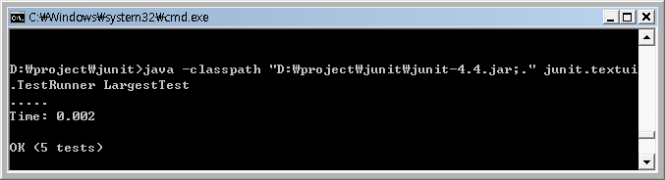
Junit 설치 및 실행
설치
Junit.org에서 최신 버전을 다운로드 (2008.06 현재 : released. JUnit4.4)
junit.jar를 classpath내에 위치하여 사용
최근에는 Eclipse와 같은 IDE에 기본적으로 포함되어 배포되고 있음
실행 – Test Runner
Textual test runner
Graphical test runner : Swing-based, AWT-based (최신 버전에는 미포함)
IDE에서 제공하는 GUI를 이용
위와 같은 방식을 통해 JUnit 테스트를 실행시킬 수 있음

Slide 237
Junit 프레임워크의 이해 (1/7)
Junit 프레임워크의 핵심 class
TestCase
+
TestSuite
+
BaseTestRunner
=
TestResult

Slide 238
Junit 프레임워크의 이해 (1/7)
Class/Interface | 책임
TestCase | TestCase는 복합적인 테스트를 수행하기 위하여 사용될 수 있는 환경을 정의한다.
TestSuite | TestSuite는 다른 test suites를 포함하는 일련의 test cases를 수행한다. 이는 Tests의 복합(composite)이다.
BaseTestRunner | test runner는 테스트를 개시(launch)하는 사용자 인터페이스이다. BaseTestRunner는 모든 test runner의 수퍼 클래스이다.
Assert | assert 메서드는 조건 성공 시에는 아무일 없지만, 조건 실패 시에는 예외를 던진다.
TestResult | TestResult는 테스트 동안 발생하는 에러나 실패(failure)를 모은다.
Test | Test는 실행되어 TestResult에 전해질 수 있다.
TestListener | TestListener는 테스트 동안 발생하는 에러나 실패와 함께 테스트의 시작과 끝을 포함하는 이벤트를 인지한다.

Slide 239
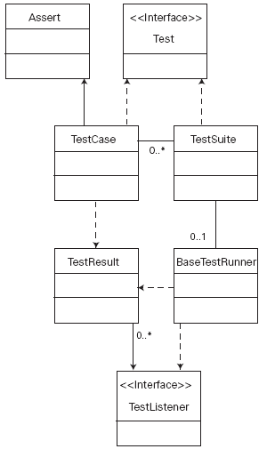
Junit 프레임워크의 이해 (2/7)
핵심 클래스 다이어그램

Slide 240
Junit 프레임워크의 이해 (3/7)
TestCase
TestCase를 상속하여 테스트 클래스를 정의
테스트 메서드는 testXXX()로 선언
테스트 메서드 내에서 단정(Assertion) 메서드를 사용하여 테스트의 성공 여부 확인
setUp() -> testXXX() -> tearDown() 순으로 실행됨
Life cycle
setUp()
testAdd()
tearDown()
setUp()
testSubtract()
tearDown()

Slide 241
Junit 프레임워크의 이해 (4/7)
TestSuite
테스트의 Composite(조합)
테스트 자동화를 가능토록 하는 Junit의 요소임
테스트 그룹을 반환하는 suite() 메서드를 통해 테스트 수행
public class AllTests {
public static Test suite() {
TestSuite suite = new TestSuite(JunitSampleTest.class);
suite.addTest(kr.co.nextree.tests.framework.AllTests.suite());
suite.addTest(kr.co.nextree.tests.runner.AllTests.suite());
suite.addTest(kr.co.nextree.tests.extensions.AllTests.suite());
return suite;
}
}

Slide 242
Junit 프레임워크의 이해 (5/7)
TestRunner
쉽고 빠른 테스트를 위해 JUnit은 test runner를 제공
수행 및 결과에 대한 통계를 제공
초기에는 Text/Swing/AWT Test runner를 제공하였으나, 현재는 Text 콘솔만 제공
test runner 실행 시 JUnit 프레임워크의 행동
TestSuite를 생성
TestResult를 생성
테스트 메서드를 수행 (testXXX())
JUnit 모토: 오류 없는 코드를 위하여 초록막대를 유지해야 함

Slide 243
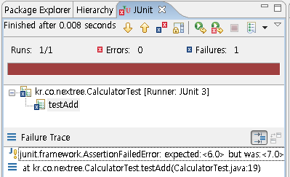
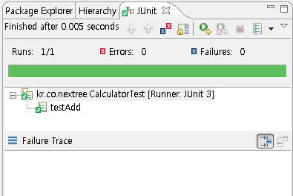
Junit 프레임워크의 이해 (6/7)
TestResult
TestCase의 수행 결과(성공 or 실패)의 세부 내용을 수집
TestRunner는 테스트의 결과를 보고하기 위하여 TestResult를 사용함
테스트 결과
성공 – 초록막대
실패 – 빨간막대

Slide 244
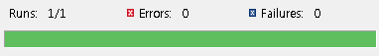
Junit 프레임워크의 이해 (7/7)
TestListener
TestResult에 접근하는 객체를 도와주고, 유용한 보고서를 작성하기 위하여 TestListener 인터페이스를 제공
addError : 에러 발생시 호출됨
addFailure : 실패 발생시 호출됨
startTest : 테스트 시작 시 호출됨
endTest : 테스트 종료 시 호출됨
TestRunner는 TestListener을 구현(implement)한 객체임
실패와 에러
실패(Failure) : 테스트에 의해 예견될 수 있는 상태
단정 메소드의 결과과 ‘거짓’인 경우
Assert 객체의 fail을 호출한 경우
에러(error) : 테스트에 의해 예견되지 못하는 상태
RuntimeException 등과 같이 단정문에 의한 예외가 아닌 경우

Slide 245
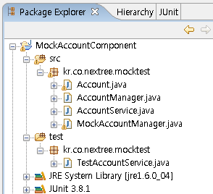
테스트 코드 위치
Q. 중요 기능 부분이 private, default, prodected 접근 권한자를 갖는다면 어떻게 테스트 할 것인가?
A. ‘제대로 동작 안하고 테스트 안 된 코드를 잘 캡슐화하는 것보다는, 제대로 동작하고 테스트된 캡슐화를 깨뜨리는 것이 더 낫다’ 는 의견이 일반적이다.
protected 메서드의 접근이 가능한 테스트 코드의 위치
제품코드와 테스트코드를 같은 디렉터리에 위치시키는 방법
테스트코드가 제품코드와 분리되지 않아 지저분하며, 배포판 생성시에 문제될 수도 있음
제품코드와 테스트코드를 같은 패키지,
다른 소스 디렉터리에 위치시키는 방법
제품코드
테스트코드

Slide 246
테스트 빈도
자주, 일찍, 자동화된 테스트
신규 메서드 추가 시
프로그램의 버그 수정 시
성공적으로 컴파일 할 때마다
버전 관리 시스템에 체크인할 때마다
끊임없이
따로 배정된 특정 컴퓨터가 자동으로 하루 종일
주기적으로 또는 버전 관리 시스템에 체크인 할 때마다 전체 빌드 & 테스트 수행
스트레스
테스트 실행

Slide 247
회귀 테스트와 테스트 자동화
회귀(regression) 테스트
모듈을 수정한 후에 동작에 이상이 없는지 확인하는 테스트
자동화된 테스트
회귀 테스트를 관리하기 위한 유일한 현실적인 방법
개발자가 수동적으로 같은 테스트를 반복 수행하다 보면 실수를 범하게 되는데, 이를 막기위한 방법으로 자동화된 테스트의 수행이 필요
문제를 초기에 발견 가능하며 안정성을 높임
Agile 소프트웨어 개발에서 시스템의 결함을 줄이기 위한 방법으로 테스트 우선 개발과 빈번한 테스트를 가능하게 하는 자동화된 테스트를 강조

Slide 248
4.2 테스트 전략
Test Double
Stub 테스트
모의객체(Mock Object) 활용한 테스트
Notes:
Ant설치 및 ant build 예제 파일 작성
Maven 설치 및 maven build & unit test예제 파일 작성
이클립스에서 ant, maven build 실행하기 및 테스트 구동하기 예제
Eclipse에서 테스트 구동하는 거는 첫날 하니까? 빼고 다른 걸 넣을까??

Slide 249
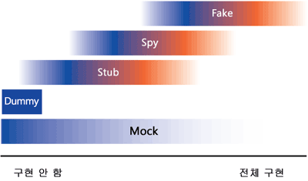
Test Double
Test Double
Gerard Meszaros의 테스트 분류 기준
대용 객체를 Dummy, Stub, Mock, Fake 같은 모두 다른 이름으로 부름
스턴트맨이라 하는 대역을 stunt double, 실제 객체의 대신은 Test Double

Slide 250
Test Double
Dummy
객체의 전달에만 사용되고 실제로 이를 사용하지 않는 것이다. 대개 매개변수 목록을 채우는데 쓰임
Fake
객체는 실제로 동작하도록 구현되지만, 보통 빠른 구현을 위해 실제환경과는 조금 다르게 구현
실제 사용할 RDBMS 대신 Memory DB를 사용하는 것이 적절한 예
Stub
테스트를 위해 미리 준비한 응답만을 제공하는 것
그 외의 상황에 대해서는 정상적으로 작동하지 못하는 것이 일반적
Mock
스펙을 통해 정의된 응답을 받게 되어 있고, 다른 응답을 받게 되면 예외를 발생하도록 구현되어서, 응답에 대한 확인 기능을 수행하는 역할

Slide 251
Stub 소개
Stub 이란?
실제 코드의 행위를 흉내내기 위한 매커니즘
아직 가용하지 않은 코드를 제외한 부분를 테스트할 수 있도록 해줌
실제 코드의 일부를 독립적으로 테스트할 수 있게 해줌
언제 Stub을 사용하나?
코드가 너무 복잡하거나 변경에 취약하여 변경을 가할 수 없을 때
다른 두 시스템의 통합 테스트같이 복잡도가 높은 테스트를 할 때
단점
만들기 대체로 어려움, 스텁을 디버깅해야 하는 경우도 있음
상황마다 다른 전략이 필요

Slide 252
HTTP Connection 예제
테스트할 코드 조각
public class WebClient
{
public String getContent(URL url) {
StringBuffer content = new StringBuffer();
try {
HttpURLConnection connection = (HttpURLConnection) url.openConnection();
connection.setDoInput(true);
InputStream is = connection.getInputStream();
byte[] buffer = new byte[2048];
int count;
while (-1 != (count = is.read(buffer))) {
content.append(new String(buffer, 0, count));
}
}
catch (IOException e) { return null; }
return content.toString();
}
}

Slide 253
HTTP Connection 예제
테스트 목표
웹 서버에서 접속해서 컨텐츠를 읽어오는 코드를 테스트 하려 함
이 코드를 테스트하기 위해서는 어떤 방법이 존재할까?
Web Client
Web Server
Public String getContent(URL url)
{
[…]
url.openConnection();
[…]
}
Web Resource
Public void doGet(…)
{
//Generate HTML
}
HTTP Connection
테스트 타겟, 이 코드의 테스트에 관심이 있음

Slide 254
HTTP Connection 예제
제약 조건
웹 리소스 구현과 독립적으로 getContent 메서드를 테스트 해야 함
getContent 메서드에 변경을 가하면 안됨
테스트 코드는 외부 환경에 독립적으로 실행되어 햠
Web Client
Web Server
Public String getContent(URL url)
{
[…]
url.openConnection();
[…]
}
Web Resource Stub
<html>
<head/>
<body/>
</html>
HTTP Connection
Test Case
test
Public TestWebClient extends TestCase {
[…]
public void testGetConnect() {
[…]
}
}

Slide 255
HTTP Connection 예제
해결책 (Solution)
웹 리소스 스터빙(WebServer Resource Stubbing)
HTTP 연결 스터빙(HTTP Connection Stubbing)
Web Server
Public String getContent(URL url)
{
[…]
url.openConnection();
[…]
}
Web Resource
Public void doGet(…)
{
//Generate HTML
}
HTTP Connection

Slide 256
웹 리소스 스터빙(Stubbing)
Web Resource Stubbing
테스트를 위해 웹 서버를 설치 VS 임베디드(Embedded) 웹 서버 사용
실제 웹 서버 설치
테스트를 실행하기 전에 테스트 환경을 완벽하게 구축해야 함
테스트 실패 시, 테스트 실패의 원인을 찾기가 어려움
테스트가 반복 가능하기 위해서는 내부적으로 환경을 제어할 수 있어야 함
결국, 테스트 원칙에 위배됨
임베디드 웹 서버 사용
Jetty 같은 경량 임베디드 웹 서버 사용
테스트 케이스 내에서 자바 코드로 웹 서버를 제어할 수 있음
따라서, 원하는 응답 설정이 가능

Slide 257
웹 리소스 스터빙(Stubbing)
Jetty Sample
public class JettySample
{
public static void main(String[] args) throws Exception
{
HttpServer server = new HttpServer();
SocketListener listener = new SocketListener();
listener.setPort(8080);
server.addListener(listener);
HttpContext context = new HttpContext();
context.setContextPath("/");
context.setResourceBase("./");
context.addHandler(new TestGetContentOkHandler());
server.addContext(context);
server.start();
}
}

Slide 258
HTTP Connection 예제
Jetty 응답 처리 Handler 작성
private class TestGetContentOkHandler extends AbstractHttpHandler
{
public void handle(String pathInContext, String pathParams,
HttpRequest request, HttpResponse response) throws IOException
{
OutputStream out = response.getOutputStream();
ByteArrayISO8859Writer writer = new ByteArrayISO8859Writer();
writer.write("It works");
writer.flush();
response.setIntField(HttpFields.__ContentLength,
writer.size());
writer.writeTo(out);
out.flush();
request.setHandled(true);
}
}

Slide 259
웹 리소스 스터빙(Stubbing)
Jetty 를 이용하여 작성할 Junit Test Case의 구조
public class TestWebClientSkeleton extends TestCase
{
protected void setUp() {
//여기에서 Jetty 서버 시작
}
protected void tearDown() {
//Jetty 종료
}
public void testGetContentOk() throws Exception {
WebClient client = new WebClient();
String result = client.getContent(new URL( "http://localhost:8080/testGetContentOk"));
assertEquals ("It works", result);
}
}

Slide 260
웹 리소스 스터빙(Stubbing) - 고려사항
테스트 독립성
테스트는 깔끔함과 단정함을 유지해야 함
환경과 다른 개발자들에게서 독립적인 상태를 유지해야 함
테스트 메서드 단위에서도 독립성을 유지해야 함
성능
모든 테스트를 실행하는 데 너무 오랜 시간이 걸려서는 안됨
너무 오래 걸리는 테스트는 개발에 심각한 부담을 줄 수 있음
테스트 독립성 VS 성능
깨끗한 환경의 오래 걸리는 테스트 vs 일부 환경을 재사용하는 빠른 테스트
주어진 상황에 맞는 적절한 해결책을 선택하는 것이 중요

Slide 261
웹 리소스 스터빙(Stubbing) 회고
웹 리소스 스터빙 회고
웹 리소스 스터빙으로 getContent 메서드의 독립적 유닛 테스트 보장
getContent, 더하여 HttpURLConnection까지 테스트
결국은 통합테스트까지 실행한 것이 됨
문제 점
유닛 테스트 단계에서 통합테스트까지 할 필요가 없음
스텁을 작성하는 데 오랜 시간이 걸림
테스트케이스마다 서버에 다른 값을 기대할 수 있고, 이럴 경우 전체 테스트가 너무 무거워짐
스텁은 되도록 간단해야 하며,
스텁을 유지보수하는데 많은 노력이 들어가면 안됨

Slide 262
HTTP Connection 스터빙(Stubbing)
HTTP Connection 스터빙
웹 리소스 자체를 스터빙하지 않고 HTTP Connection을 스터빙 함
웹 서버가 필요 없음
getContent 메서드 테스트에만 집중할 수 있음
작성하기 쉽고, 실패 시 오류 발견의 쉬움
작성방법
URL 객체의 인터페이스 이용
URL 객체가 커스텀 HttpURLConnection객체를 반환하도록 설정
커스텀 HttpURLConnection 객체가 우리가 원하는 결과를 반환하도록 함
우리의 관심 대상이 되는 메서드(인터페이스)만을 구현해야 함!!
스텁의 복잡도 관리가 관건!

Slide 263
HTTP Connection 스터빙(Stubbing)
필요한 메서드만
구현
Custom URL Protocol Handler 작성
public class TestWebClient1 extends TestCase {
protected void setUp() {
URL.setURLStreamHandlerFactory(new StubStreamHandlerFactory());
}
private class StubStreamHandlerFactory implements URLStreamHandlerFactory {
public URLStreamHandler createURLStreamHandler(String protocol) {
return new StubHttpURLStreamHandler();
}
}
private class StubHttpURLStreamHandler extends URLStreamHandler {
protected URLConnection openConnection(URL url) throws IOException {
return new StubHttpURLConnection(url);
}
}
public void testGetContentOk() throws Exception {
WebClient client = new WebClient();
String result = client.getContent(new URL( "http://localhost:8080/testGetContentOk"));
assertEquals("It works", result);
}
}

Slide 264
HTTP Connection 스터빙(Stubbing)
필요한 메서드만
구현
HttpURLConnection Stub 만들기
public class StubHttpURLConnection extends HttpURLConnection
{
private boolean isInput = true;
protected StubHttpURLConnection(URL url) {
super(url);
}
public InputStream getInputStream() throws IOException {
if (!isInput) {
throw new ProtocolException("Cannot read from URLConnection“ +
" if doInput=false (call setDoInput(true))");
}
ByteArrayInputStream bais = new ByteArrayInputStream(new String("It works").getBytes());
return bais;
}
public void disconnect() {}
public void connect() throws IOException {}
public boolean usingProxy() {
return false;
}
}

Slide 265
모의 객체(Mock Object) 개요
모의 객체의 정의
단위 테스트를 위한 보조 객체
진짜 객체(real objects)를 흉내내는 가짜 객체(dummy implementations)
단위 테스트가 시스템 환경으로부터 독립적이며, 안정적이고, 재사용 가능하도록 돕는 객체
모의 객체의 적용시점
진짜 객체가 정해지지 않은 결과를 제공하는 경우
진짜 객체를 준비 설정하기 어려운 경우
진짜 객체가 네트워크 에러와 같은 직접 유발시키기 어려운 동작을 하는 경우
진짜 객체가 느린 경우
진짜 객체가 사용자 인터페이스를 가지거나, 사용자 인터페이스인 경우
테스트가 진짜 객체가 수행한 작업을 알아야 하는 경우
진짜 객체가 아직 존재하지 않는 경우

Slide 266
모의 객체(Mock Object) 개요 - 계속
모의 객체 사용 시 주의사항
꼭 써야 할 경우에 최소한으로 사용하도록 한다.
Mock을 과도하게 사용할 경우, 테스트의 가치는 낮아지며 오히려 테스트에 버그가 생길 수 있다.

Slide 267
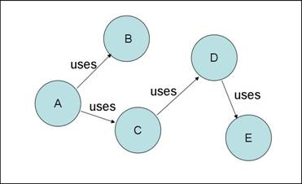
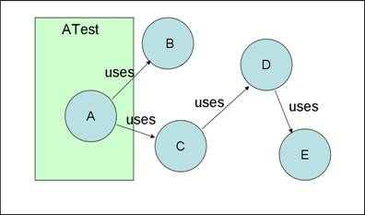
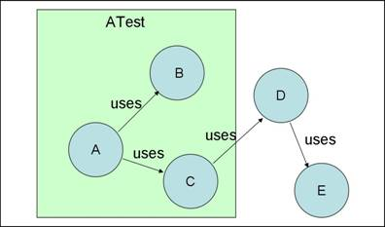
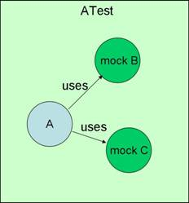
Unit test and Mock Objects
Object Oriented(OO) application에서의 모의 객체를 활용한 단위 테스트
a network of objects
ATest unit test
ATest adding B and C
ATest with mock B and mock C

Slide 268
모의 객체 사용방법
테스트에서 모의 객체를 사용하기 위한 핵심 세 단계
객체를 설명하기 위해 인터페이스를 사용
제품 코드에 맞게 그 인터페이스를 구현
테스트에 쓸 모의 객체의 인터페이스를 구현
Mock B,C : 제품 코드 B,C Interface의 구현체
ATest는 mock B,C의 인스턴스를 생성하여 사용함
A(테스트 대상이 되는 코드)는 B, C의 진짜 객체(real object)를 사용하는지 모의 객체(Mock Object)를 사용하는지 알지 못한다.

Slide 269
간단한 모의 객체 활용 예제 – 계좌이체 테스트 (1/5)
은행 계좌 이체 테스트
각 클래스의 역할
AccountService : 계좌이체 기능 제공
Account : 계좌정보(고객ID, 잔액) 객체로써, 기본적인 입금,출금 기능 제공
AccountManager : 고객ID로 계좌정보 조회, 계좌정보 수정 기능 제공
가정
계좌이체 단위테스트를 수행하고자 함
계좌 정보를 저장할 수 있는 DB가 제공되지 않음
AccountManager는 아직 구현되지 않은 인터페이스를 사용
AccountService
uses
AccountManager
persists
DB
handles
handles
Account

Slide 270
간단한 모의 객체 활용 예제 – 계좌이체 테스트 (2/5)
Account.java
AccountManager.java
public class Account {
private String accountId; // 계좌아이디
private long balance; // 잔액
public Account(String accountId, long initialBalance) {
this.accountId = accountId; this.balance = initialBalance;
}
public void debit(long amount) {
this.balance -= amount;
}
public void credit(long amount) {
this.balance += amount;
}
public long getBalance() {
return this.balance;
}
}
public interface AccountManager {
Account findAccountForUser(String userId);
void updateAccount(Account account);
}

Slide 271
간단한 모의 객체 활용 예제 – 계좌이체 테스트 (3/5)
AccountService.java
상황
transfer() 메서드의 단위 테스트 수행하고자 함
AccountManager 인터페이스가 미구현 상태이며, 수행할 기능을 정의한 인터페이스가 제공되어 있음
AccountManager의 기능을 대신할 Mock Object를 생성하여 이체 테스트를 수행하기로 함
public class AccountService {
private AccountManager accountManager;
public void setAccountManager(AccountManager manager) {
this.accountManager = manager;
}
public void transfer(String senderId, String beneficiaryId, long amount) {
Account sender = this.accountManager.findAccountForUser(senderId);
Account beneficiary = this.accountManager.findAccountForUser(beneficiaryId);
sender.debit(amount);
beneficiary.credit(amount);
this.accountManager.updateAccount(sender);
this.accountManager.updateAccount(beneficiary);
}
}

Slide 272
간단한 모의 객체 활용 예제 – 계좌이체 테스트 (4/5)
MockAccountManager.java
AccountManager를 implements하는 MockAccountManager를 작성
MockAccountManager에는 어떠한 비즈니스 로직(business logic)도 포함하고 있지 않으며, transfer method 단위 테스트를 수행하기 위한 최소한의 기능을 제공함
public class MockAccountManager implements AccountManager {
private Hashtable accounts = new Hashtable();
public void addAccount(String userId, Account account) {
this.accounts.put(userId, account);
}
public Account findAccountForUser(String userId) {
return (Account) this.accounts.get(userId);
}
public void updateAccount(Account account) {
// do nothing
}
}

Slide 273
간단한 모의 객체 활용 예제 – 계좌이체 테스트 (5/5)
TestAccountService.java
Mock Object의 인스턴스를 생성한다.
예상되는 객체의 행위(behavior)를 설정한다. (모의 객체가 stub()과는 다른 점이다)
단위 테스트가 예상대로 수행되는지 검증한다. (assertion을 이용한 검증)
public class TestAccountService extends TestCase {
public void testTransferOk() {
// Mock Object 인스턴스 생성
MockAccountManager mockAccountManager = new MockAccountManager();
Account senderAccount = new Account("1", 200);
Account beneficiaryAccount = new Account("2", 100);
mockAccountManager.addAccount("1", senderAccount);
mockAccountManager.addAccount("2", beneficiaryAccount);
AccountService accountService = new AccountService();
accountService.setAccountManager(mockAccountManager);
accountService.transfer("1", "2", 50);
assertEquals(150, senderAccount.getBalance());
assertEquals(150, beneficiaryAccount.getBalance());
}
}
①
②
③

Slide 274
Mock Objects Frameworks 소개
Mock Objects Frameworks
애플리케이션에서 custom mock 객체를 구현하는 번거로움을 없애기 위해 다양한 Mock 프레임워크가 존재
대표적인 Mock Frameworks : JMock, EasyMock, RMock 등
JMock
장점
잘 정리된 API를 제공하여 편의 제공
클래스와 인터페이스의 구체적인 모방이 가능
단점
리팩토링이 어려움
EasyMock
장점
리팩토링이 쉬우며, stub의 형태로 사용 가능
단점
구체적인 클래스의 모방이 어려움
RMock
장점
특정 모호한 케이스들에 대한 테스트가 가능하여, JMock 등과 함께 사용 가능

Slide 275
5. 리팩토링 Refactoring
5.1 리팩토리 원리
5.2 코드 속의 나쁜 냄새

Slide 276
5.1 리팩토링 원리
리팩토링의 정의
리팩토링을 할 때의 문제
리팩토링과 디자인
리팩토링과 성능

Slide 277
리팩토링의 정의
소프트웨어를 보다 쉽게 이해할 수 있고 적은 비용으로 수정할 수 있도록 동작의 변화 없이 내부구조를 변경하는 것
두 개의 모자
Agile 소프트웨어 개발을 할 때 두 가지 구별되는 작업 (기능추가와 리팩토링)
기능을 추가할 때는 기존 코드를 건드림 없이 단지 새로운 기능만 추가
리팩토링 할 때는 기능 추가없이 단지 코드 구조에만 집중
두 개의 모자 [Kent Beck]
소프트웨어를 개발할 때, 모자를 바꿔쓰는 자신을 발견할 것이다. 새로운 기능을 추가하기 위해서 시작했는데, 코드 구조가 바뀌면 작업이 더 쉬워진다는 것을 깨닫는다. 그래서 모자를 바꿔쓰고, 한동안 리팩토링을 한다.
코드의 구조가 더 좋게 바뀌면 다시 모자를 빠꿔쓰고 새로운 기능을 추가한다.
새로운 기능이 제대로 동작할 때, 새로운 기능에 대한 코드가 이해하기 힘들게 작성되었다는 것을 깨닫고는, 다시 모자를 바꿔 쓴 다음 리팩토링을 한다.
이 모든 작업을 하는데 단지 10분 정도 걸릴 뿐이지만, 그 시간 동안은 항상 자신이 어떤 모자를 쓰고 있는지 알아야 한다.

Slide 278
왜 리팩토링을 해야 하는가?
소프트웨어의 디자인을 개선
단기적인 목적을 위해 코드 전체 디자인의 이해없이 수정할 경우 코드의 구조를 상실
좋은 디자인의 필수조건 : 중복제거
소프트웨어를 더 이해하기 쉽게 만듦
나중의 개발자를 생각하지 않으므로 코드는 작동하지만 구조가 완벽하지 않아 소프트웨어의 이해가 어려움
코드의 목적을 명확히 하기위해 리팩토링을 수행
버그를 찾도록 도와줌
프로그램을 빨리 작성하도록 도와줌
소프트웨어를 빨리 개발하는 데에는 좋은 디자인이 가장 중요
형편없는 디자인 때문에 버그를 찾고 고치는데 시간을 소모

Slide 279
언제 리팩토링을 해야 하는가?
리펙토링 자체를 목적으로 하는 것이 아니라 어떤 다른 것을 하기 위해 리팩토링을 하는 것
리팩토링을 수행해야할 시점
어떤 것을 처음 할 때는 그냥 한다. 두번째로 비슷한 어떤 것을 하게되면 중복때문에 주춤하지만 그냥 중복되도록 한다. 세번째로 비슷한 것을 하게되면 그때 리팩토링을 한다.
삼진규칙
기능추가
리팩토링을 해야할 가장 일반적인 시점으로 첫번째 이유는 종종 수정해야할 코드에 대한 애해를 돕기위해서 이다. 또 다른 이유는 기능 추가가 쉽지 않은 디자인 구조를 가지고 있다.
어떤 코드를 이해하려고 할 때 더 깊은 이해를 위해 리팩토링을 한다. 종종 이런 적극적인 프로세스는 버그를 찾는데 도움을 준다. 또한 버그 리포트를 받으면 그것은 리팩토링이 필요하다는 신호인데 그 이유는 버그가 있었다는 것을 모를 정도로 코드가 명확하지 않았는 뜻이기 때문이다.
버그수정
코드검토
코드 검토는 지식이 개발팀 전체로 확산되는 것을 돕는다. 코드 검토는 더 많은 사람에게 아이디어를 제안할 기회를 준다. 아이디어가 떠오르면 리팩토링을 적용하여 그것을 쉽게 구현할 수 있을지에 대해 생각한다. 몇번하고 나면 코드가 더 명확해 보일 것이다.

Slide 280
리팩토링을 할 때의 문제
리팩토링이 문제가 되는 분야 가운데 하나인 데이터베이스
객체의 중요한 점 중의 하나인 인터페이스
완전하지 않은 인터페이스를 공표하지 말것
리팩토링이 어려운 디자인 변경
디자인에 어떤 실구가 내포되었다면 마음대로 리팩토링할 수 있을까?
어떤 디자인 결정사항이 너무 중요하여 나중에 리팩토링 하는 것을 기대할 수 없을 수도 있을까?
가장 간단한 디자인 선택과 리팩토링 방안이 보이지 않을 경우 디자인에 더 많은 노력을 집중
리팩토링을 하지 말아야 할 때
기존코드가 너무 엉망이여서 처음 부터 코드를 다시 작성해야 하는 경우
코드가 버그로 가득차서 도저히 안정화할 수 없는 경우

Slide 281
리팩토링과 디자인
리팩토링을 디자인을 보완하는데 특별한 역할을 수행
프로그래밍과 디자인에 대한 편견과 오해
디장인이 핵심이고 프로그래밍은 단순한 절차라고 인식
디자인은 설계도를 그리는 것이고 프로그래밍은 단순히 설계도대로 만드는 작업으로 생각
“디자인으로는 생각을 아주 빨리 할 수 있지만, 그 생각에는 여기저기 작은 구멍이 뚫려 있다.” [Alistair Cockburn]
리팩토링이 사전 디자인Upfront Design의 대안이 될 수 있는 것인가?
Agile 소프트웨어 개발에 의하면 처음에는 머리에 떠오르는대로 코딩하고 작동한 이후에 리팩토링을 수행
결과적으로 좋은 소프트웨어 디자인을 얻음
리팩토링을 하지 않을 경우, 처음 부터 완벽한 디자인을 해야하는 부담 작용

Slide 282
리팩토링과 성능
리팩토링이 성능에 미치는 영향
소프트웨어를 이해하기 쉽게 리팩토링하는 것이 성능을 느리게 하는 원인
리팩토링이 소프트웨어를 느리게 하지만 퍼포먼스 튜닝을 더 쉽게 할 수 있도록 만듦
빠른 소프트웨어를 만드는 비결
먼저 튜닝할 수 있는 소프트웨어 구조를 만듦
그 다음에 충분한 속도를 향상시키수 있도록 튜닝 수행

Slide 283
5.2 코드 속의 나쁜 냄새
중복된 코드 Duplicated Code
긴 메소드 Long Method
거대한 클래스 Large Class
긴 파라메터 리스트 Long Parameter List
확산적 변경 Divergent Change
기능에 대한 욕심 Feature Envy

Slide 284
중복된 코드 Duplicated Code
리팩토링의 가장 일등공신은 중복된 코드로서 이를 합쳐서 프로그램을 개선할 수 있음
중복된 코드의 유형
한 클래스내의 다른 두 메소드 내에 같은 코드가 있는 경우Extract Method
동일한 상위클래스를 갖는 서브클래스에서 같은 코드가 있는 경우
Extract Method, Pull Up Method
코드가 비슷하기는 하지만 같지 않는 경우Extract Method, Form Template Method
만약 그 메소드들이 같은 작업을 하지만 다른 알고리즘을 사용할 경우Substitute Algorithm
서로 관계없는 두 클래스에서 중복된 코드가 있는 경우Extract Class

Slide 285
긴 메소드 Long Method
최적의 상태로 가장 오래 남는 객체 프로그램은 메소드의 길이가 짧음
짧은 메소드의 명명은 코드의 이해를 증진시킴
메소드의 이름이 코드의 목적을 잘 설명하여야 함
메소드의 하는 일과 일을 처리하는 방법사이의 의미적 거리Semantic Distance가 핵심
긴 메소드 유형
메소드 길이를 줄여야 할 경우Extract Method
메소드에 파라메터와 임시 변수가 많은 경우
임시변수 제거Replace Temp with Query
긴 파라메터 리스트Introduce Parameter Object, Preserve Whole Object
여전히 임시변수와 파라메터가 많다면Replace Method with Method Object
조건문과 루프를 추출할 경우Decompose Condition

Slide 286
거대한 클래스 Large Class
클래스 하나가 많은 일을 하려할 때 나타는 현상
보통 지나치게 많은 인스턴스 변수가 나타남
중복된 코드가 존재할 확율이 증가
거대한 클래스 유형
많은 인스턴스 변수가 있을 경우Extract Class
새로운 클래스가 서브 클래스로서 의미가 있는 경우Extract Subclass
코드가 많은 클래스인 경우Extract Class, Extract Subclass, Extract Interface

Slide 287
긴 파라메터 리스트 Long Parameter List
객체지향 프로그램에서는 보통 전통적인 프로그램보다 파라메터 리스트가 짧음
필요한 무엇인가가 없을 경우 항상 다른 객체로 부터 얻을 수 있음
긴 파라메터 리스트는 이해가 어렵고 일관성이 없거나 사용하기 힘듬
다른 데이터가 필요할 경우 계속 고쳐야 하므로 짧은 파라메터 리스트 사용
긴 파라메터 리스트 유형
다른 객체로 부터 파라메터의 데이터를 얻을 수 있는 경우Replace Parameter with Method
파라메터의 데이터 뭉치를 객체 자체로 바꾸는 경우Preserve Whole Object
객체와 관계없는 여러 개의 데이터 항목이 있는 경우Introduce Parameter Object

Slide 288
확산적 변경 Divergent Change
한 클래스가 다른 이유로 인해 다른 방법으로 자주 변경되는 경우 발생
변화를 다룰 경우 하나의 클래스를 수정하는 것이 바람직
그 변화를 반영할 수 있도록 새로운 클래스를 추출Extract Class
변화의 요인
“새로운 데이터베이스를 추가할 때 마다 이 세 개의 메소드를 수행해야 하는 군”
“새로운 계좌가 있을 때 마다 항상 이 네 개의 메소드를 변경해야 하는 군”
…
Extract Class
변화를 반영한 특정 클래스

Slide 289
기능에 대한 욕심 Feature Envy
객체의 가장 중요한 요점은 데이터와 데이터를 사용하는 프로세스를 하나로 묶는 기술
특정 메소드는 자신이 속한 클래스보다 다른 클래스에 더 관심을 갖는 경우
어떤 값을 계산하기 위해 다른 객체에 있는 여러 get메소드를 호출하는 경우Extract Method, Move Method

Slide 290
5일차 - Agile 소프트웨어 개발 환경
5.3 프로젝트 통합 : 메이븐 Maven
5.4 SCM Software Configuration Management
5.5 버그 트래킹 Bug Tracking
5.6 지속적인 통합 Continuous Integration

Slide 291
5.3 프로젝트 통합 : 메이븐 Maven
메이븐 개요
메이븐을 통한 팀 협력
Artifactory

Slide 292
개요
Maven은 소프트웨어 프로젝트에 대해 광범위한 접근방법을 제공
컴파일, 배포, 문서, 팀 협력
재사용에 대한 촉진 및 프로젝트 빌드 이외의 많은 업무를 수행하는데 필요한 추상화된 메커니즘을 제공
Apache 사이트의 메이븐 소개
메이븐은 유대인 단어로 지식의 축적(accumulator of knowledge)라는 뜻으로, 원래는 Jakarta Turbine 프로젝트에서 빌드 프로세스를 단순화 시키려고 시작했던 작업임. 모두 약간씩 다른 Ant 빌드 파일과 CVS에 체크인 되어야 하는 JAR 파일을 각각 가지는 몇 가지 프로젝트가 있었음. 프로젝트들을 빌드하는 일관화된 방법과 프로젝트가 어떠한 것들로 구성되어 있는지 명확한 정의와 프로젝트 정보를 정리하는 손쉬운 방법과 여러 프로젝트들에서 JAR를 공유하는 방법에 대해서 표준적인 방법을 원했음.
그 결과로 자바 기반 프로젝트를 빌드하고 관리하는 데에 사용될 수 있는 도구가 필요했음. 자바 개발자들이 더 쉽게 하루 작업을 수행하고 자바 기반 프로젝트에 대한 범용적으로 이해를 하는데 돕는 데에 maven이 사용되기를 희망함.

Slide 293
개요 – 메이븐 정의
프로젝트 관리 프레임워크project management framework
프로젝트를 관리하고 표현하는 데에 사용되는
여러 표준들
레파지토리 형식
몇 가지 소프트웨어
프로젝트 산출물을 빌드, 테스트, 배포하기 위한 표준적인 생명 주기를 정의
메이븐의 표준을 준수하는 모든 프로젝트에 대해서
프로젝트 간 빌드 로직cross-cutting build logic을 손쉽게 재사용 가능하게 함.
메이븐 적용 프로젝트의 이점
프로젝트들 간의 관계를 빌드하고 이러한 관계들을 조사하고 레포트하는 시스템 빌드가 더 쉬워짐
메이븐의 표준 형태는 프로젝트를 프로그래밍 하는데 있어서 “시맨틱 웹” semantic web 과 같은 종류를 가능하게 함.
메이븐의 표준과 중앙 레파지토리는 프로젝트들에 대한 새로운 네이밍 시스템을 정의하고 있음.
외부 의존성을 추가하고 새로운 컴포넌트를 만들기가 더 쉬워짐.

Slide 294
개요 – 메이븐 태생
ASFApache Software Foundation 의 프로젝트
메이븐 이전의 프로젝트 개발
컴파일, 배포, 웹 사이트 생성에 대해서 서로 다른 접근 방식을 취함.
수많은 좋은 프로젝트가 제각각 다른 빌드 체계를 가지고 있기 때문에 이를 사용하는 또 다른 프로젝트에서는 서로 다른 방식의 빌드 체계를 사용해서 또 다른 빌드 체계를 만들어 냄.
소프트웨어를 빌드 하는데 공통적인 접근방식이 없다는 의미는
새로운 프로젝트마다 기존의 다른 프로젝트의 빌드 체계를 copy-paste 한다는 의미임.
빌드 재사용의 copy-paste는 우수한 품질의 소프트웨어를 개발하는 중앙 작업으로부터 빌드 체계를 유지할 수많은 작업이 필요함을 의미함.
다른 빌드 체계를 가진 프로젝트로의 진입 장벽은 매우 높음.
Turbine 프로젝트
메이븐이 효율적인 프로젝트 관리 도구로 사용됨.
서브 컴포넌트 간 자유롭게 이동이 가능함.
개발자가 한 프로젝트가 어떻게 빌드 되는지를 이해하면, 다른 프로젝트로 이동해서 동일한 과정을 겪을 필요가 없음.
컴파일, 테스트, 패키징, 문서 생성, 메트릭 및 리포트 생성, 배포 등을 메이븐 방식으로 처리
앤트와의 관계
메이븐은 단순한 빌드 도구가 아니며 앤트의 대체가 아님.
앤트가 빌드를 스크립팅하는 기능을 제공하는 반면에 메이븐은 공통의 빌드 전략을 재사용함으로써 프로젝트 관리를 촉진시키기 위한 패턴에 대한 응용임.
메이크 파일과 앤트는 메이븐을 대체할 수 있음.

Slide 295
개요 – 메이븐 기능 (1/2)
표준화된 선언적인 방법
메이븐을 사용하는 프로젝트
투명성, 재사용성, 유지보수성, 이해도가 향상됨
소프트웨어 프로젝트에 대한 동일한 접근방법을 가능하게 함
어느 한 메이븐 프로젝트를 빌드하면, 다른 프로젝트 모두에도 동일하게 적용이 가능함
POMProject Object Model
메이븐 프로젝트의 구조와 내용을 설명하고 있음
개발자들이 자신의 빌드 프로세스를 만드는 것이 아니라, 표준적인 방법을 제공함
Goal과 Dependency를 선언, 메이븐의 기본 구조와 플러그인 기능을 사용
프로젝트 관리에 대한 많은 작업과 빌드 과정(컴파일, 테스트, 조립, 인스톨)이 POM과 적절한 플러그인으로 위임
개발자들은 개별 플러그인이 어떻게 동작하는지를 이해할 필요가 없음
기능
빌드 프로세스에 대한 시간을 절약하고, 더 투명하게 만듦
소스 파일, 문서, 결과에 대한 위치를 표준화시킴
프로젝트 문서에 대한 공통적인 형태를 제공
공유된 저장소로부터 프로젝트 dependency를 뽑아냄
소프트웨어 프로젝트에 대한 폭넓은 모델
선언적인 모델 (POM)과 상호작용하는 도구(장치)

Slide 296
개요 – 메이븐 기능 (2/2)
메이븐으로부터 얻는 장점
일관성coherence
조직에게 최상의 기법으로 표준화시키는 것을 가능하게 함
보다 덜 불투명한 표준적인 모델에 고착화시킴
재사용성reusability
메이븐은 재사용성의 기반하게 만들어짐
전체 업계의 최상의 기법을 효율적으로 재사용하게 함
민첩성agility
컴포넌트 뿐만 아니라 빌드 로직 재사용성의 장벽을 낮춰줌
컴포넌트를 만들고 여러 프로젝트 빌드로 통합하는 것을 더 수월하게 함
기존의 빌드 체계로 만들어진 프로젝트 간의 이동이 별도의 학습없이 가능함
유지보수성maintainability
빌드에 대한 노력보다 어플리케이션 구성에 대해 초점을 맞출 수 있음
일관되고 공통적인 모델을 사용함으로써 유지보수가 더 안정됨

Slide 297
원칙
패턴의 원칙으로부터 영감을 받음
설정에 대한 형식Convention Over Configuration
선언적인 실행
빌드 로직의 재사용
Dependency의 일관된 구조
Christopher Alexander의 사상
패턴은 문제와 그 해결책에 대한 통찰과 경험을 교환하는데 공통적인 언어를 만드는데 도움을 준다.

Slide 298
원칙 – 설정에 대한 형식 (1/2)
이해가 빠른 기본 전략
대부분의 공통 작업을 기본 뼈대를 통해 작업
RORRuby on Rails 진영의 사상
“설정에 대한 형식”
표준적인 형식은
다른 이들과의 의사소통을 수월하게 해주면, 적은 노력으로 빨리 어플리케이션을 개발하도록 해줌.
ROR의 창시자 David Heinemeier Hansson의 말
레일은 독선적인 소프트웨어이다. 레일은 중요한 위치에서 소프트웨어의 기존 이상이 놓이는 것으로부터 피한다. 그러한 이상 중에 한가지가 유연성flexibility으로, 가능한 한 많은 접근 방법을 시도하는 것을 노력해야 하고, 다른 것과 대비해서 개발의 한 형태에 대해 판단을 하지 말아야 하는 개념이다. 레일이 그러하며, 이것이 왜 그렇게 작용하는지를 내가 믿는 바이다.
레일을 사용하면, 어플리케이션 레벨에서 유연성을 얻기 위해서 인프라 수준에서의 유연성을 사용한다. 만일 레일에 내장된 황금 경로를 따라서 작업한다면, 어플리케이션 레벨에서 더 많이, 더 빠르고, 더 잘 작업할 수 있는 생산성 측면에서 많은 보상을 받게 된다.
독선적인 소프트웨어의 한가지 특징은 “설정에 대한 형식”이라는 개념이다. 만일 클래스가 단수이고 테이블이 복수이다 같은 기본적인 형식을 준수한다면, 그러한 연결을 설정할 필요 없이 보상을 받게 된다. 클래스는 저장을 위해서 어떤 테이블을 사용할지를 자동으로 알게 된다. 그러한 예제는 수없이 많으며, 모든 것들이 매일 사용함으로써 큰 차이를 만드는데 추가된다.

Slide 299
원칙 – 설정에 대한 형식 (2/2)
세가지 주요 형식
프로젝트에 대한 표준 디렉터리 형태
디렉터리 구성을 표준화함으로써 프로젝트 구조의 일관성을 보장함.
프로젝트 당 하나의 주요 결과물
관심에 따라서 클라이언트, 서버, 유틸리티 관련 프로젝트로 나눌 수 있음.
복잡성을 관리할 수 있게 하며, 적응성adaptability, 유지보수성maintainability, 확장성extendibility, 재사용성reusability과 같은 품질 요소를 관리할 수 있게 함.
모듈화가 재사용성을 강화시킴.
표준적인 명명naming 규칙
프로젝트의 주요 결과물에 대한 표준적인 명명 규칙
규칙은 명확성과 쉬운 이해력을 제공함.
commons-loggin-1.2.jar
이름으로 인해서 해당 jar의 정보를 쉽게 알 수 있음.

Slide 300
원칙 – 빌드 로직의 재사용
빌드 로직의 캡슐화
플러그인이라는 일관된 모듈 사용
잘 정의된 형태로 플러그인 실행을 조정하는 프레임워크
소스 코드를 컴파일하는 플러그인, 테스트를 실행하는 플러그인, JAR를 생성하는 플러그인, Javadoc 문서를 생성하는 플러그인 등
메이븐에서 이루어지는 모든 것은 플러그인의 실행 결과임.
플러그인은 메이븐에 있는 모든 것에 대한 주요한 빌딩 블록임.
플러그인 실행은 POM 내의 플러그인 설정에 있는 선언적인 형태로 빌드 생명 주기에 의해서 조정됨.

Slide 301
원칙 – 선언적인 실행 (1/3)
프로젝트 객체 모델 (POMProject Object Model)
단일 프로젝트에 대한 설명description
POM은 메이븐의 통용되는 화폐와도 같음.
메이븐에서 실행을 주도함.
모델 기반 실행
XML 문서
POM을 통해서 컴파일, 테스트, 기본적인 문서 생성이 가능함.
최상위super POM
메이븐이 실행하는 모든 기본적인 형식을 가짐.
자바의 java.lang.Object 클래스에 비유
메이븐의 모든 POM들은 최상위 POM을 내부적으로 부모를 가짐.
중요한 기본적인 정보를 포함하고 있음.
생성된 POM에서 이러한 정보에 대해서 반복할 필요가 없음.

Slide 302
원칙 – 선언적인 실행 (2/3)
단순한 POM 예제
모든 메이븐 pom.xml 파일의 최상위 요소
<project>
<modelVersion>4.0.0</modelVersion>
<groupId>com.mycompany.app</groupId>
<artifactId>my-app</artifactId>
<packaging>jar</packaging>
<version>1.0-SNAPSHOT</version>
<dependencies>
…
</dependencies>
</project>
POM이 사용 중인 객체 모델에 대한 버전으로 필수 요소임.
모델의 버전은 자주 바뀌지는 않지만, 메이븐이 새로운 기능이나 다른 모델 변경을 제공할 때 안정성을 보장하기 위해서 반드시 필요함.
프로젝트를 생성한 조직이나 그룹의 유일한 식별자 요소.
프로젝트의 주요한 식별자 중의 하나로 일반적으로 조직의 도메인 명을 기반으로 만듦. 예를 들어, org.apache.maven.plugins 는 모든 메이븐 플러그인에 대한 groupId를 나타냄.
프로젝트에서 생성된 주요 산출물에 대한 유일한 기반 이름의 요소.
메이븐에 의해서 생성된 산출물은 <artifactId>-<version>.<extension> 형태임.
소스 번들과 같은 부수적인 산출물들도 역시 파일명의 일부분으로 artifactId를 사용함.
해당 산출물(JAR, WAR, EAR 등)에 의해서 사용되는 패키지 유형의 요소.
만들어질 산출물이 JAR, WAR, EAR이라는 의미 뿐만 아니라, 빌드 프로세스의 부분으로 사용되는 특정 생명 주기를 가리킴. 프로젝트의 선택된 패키징은 빌드 생명 주기를 변경하는 데에 부분으로 역할을 담당함. packaging의 기본값은 jar 이며 대부분의 경우 별도로 지정할 필요가 없음.
프로젝트에 의해서 생성되는 산출물의 버전을 지정하는 요소. SNAPSHOT은 현재 개발 상태에 있는 버전이라는 의미임.
name – 프로젝트에 대해 사용되는 이름을 표시하는 요소. 메이븐에서 생성된 문서에서 주로 사용됨.
url – 프로젝트의 사이트가 위치하는 장소를 나타내는 요소.
description – 프로젝트에 대한 기본적인 설명을 나타내는 요소.

Slide 303
원칙 – 선언적인 실행 (3/3)
빌드 생명 주기
일반적인 생명 주기
준비preparation, 컴파일compilation, 테스팅testing, 패키징packaging, 설치installation
메이븐의 빌드 생명 주기
각각의 단계phase가 해당 단계와 관련된 하나 이상의 행위, 즉 goal을 수행할 수 있는 여러 단계로 구성
compile 단계는 여러 클래스들을 컴파일 하는 특정 goal들을 호출
표준화된 빌드 생명 주기의 특정 단계들을 호출함으로써 일일 작업을 수행
compile, test, package, install 의 일련의 과정들을 선언
상위 레벨에서 수행할 필요가 있는 단계의 행위를 기술, 메이븐은 세부 사항을 실행
생명 주기의 각 단계는 실행되며 지정한 단계를 포함함
compile 의 경우, validate, initialize, generate-sources, process-sources, generate-resources, compile 단계가 실행됨.
표준 빌드 생명 주기는 많은 단계로 구성되며, 이러한 단계들은 확장점extension point로 여김.
빌드 생명 주기에 어떤 기능을 추가할 필요가 있으면 플러그인을 사용
메이븐 플러그인은 표준 빌드 생명 주기에 끼어들어가는 재사용 가능한 빌드 로직을 제공함.

Slide 304
원칙 – 일관성 있는 dependency 구조 (1/3)
POM의 dependency 예제
Dependency
레파지토리에 위치한 특정 산출물artifact에 대한 참조
Dependency를 충족시키기 위해서 어떤 레파지토리를 찾아야 하고 dependency의 관련된 사항을 알아야 함.
groupId, artifactId, version으로 유일하게 식별됨.
메이븐의 dependency는 선언적declarative임.
POM에서 제공되는 의존관계 정보를 가지고 내부 의존관계 메커니즘에 추가함.
논리적인 의존관계에 초점을 맞춤.
메이븐에서 가장 쉽게 이해되고 강력한 기능 중의 하나
가용한 모든 원격 레파지토리에서 검색
일치하는 산출물이 있으면, 원격 레파지토리에서 로컬 레파지토리로 복사
두 가지 유형의 레파지토리
로컬, 원격
통상 로컬 레파지토리를 검색하고, 선언된 의존관계가 로컬에 없는 경우 접근이 가능한 모든 원격 레파지토리를 검색
<project>
…
<dependencies>
<dependency>
<groupId>junit</groupId>
<artifactId>junit</artifactId>
<version>3.8.1</version>
<scope>test</scope>
</dependency>
</dependencies>
</project>

Slide 305
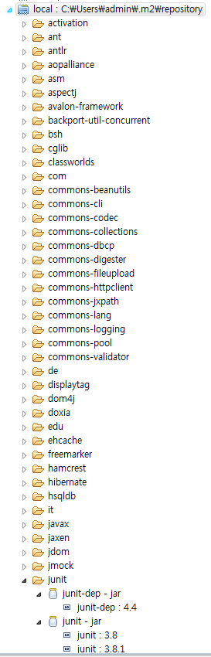
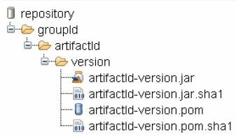
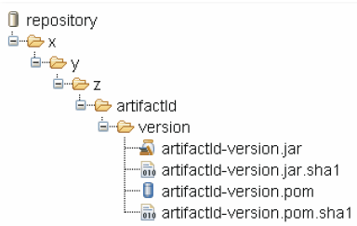
원칙 – 일관성 있는 dependency 구조 (2/3)
로컬 메이븐 레파지토리
위치
~/.m2/repository
일반적인 형태의 레파지토리 구조
groupId가 x.y.z와 같은 형식의 레파지토리 구조

Slide 306
원칙 – 일관성 있는 dependency 구조 (3/3)
의존관계 산출물 위치
의존관계의 산출물 검색 절차
로컬 레파지토리에 산출물에 대한 경로를 생성
junit의 경우, ~/m2./repository/junit/junit/3.8.1/
해당 파일이 없는 경우, 원격 레파지토리로부터 가지고 옴.
기본적으로 http://www.ibiblio.org/maven2 에서 중앙 메이븐 레파지토리로부터 산출물을 가지고 옴.
프로젝트 POM이 하나 이상의 원격 레파지토리를 포함하면 POM에 정의되어 있는 순으로 각각의 원격 레파지토리로부터 산출물을 다운로드 함.
일단 동일한 의존관계를 다른 POM에서 사용하는 경우, 로컬 레파지토리의 동일한 위치에서 산출물을 사용함.

Slide 307
이점
성공적인 기술
부담을 강요하는 대신에 부담을 없애줌
유용한 기술은 특정 작업에만 집중하도록 하면서 복잡성을 그 이면에 감추어서 작업하게 함.
개발 절차를 간소화시킴
여러 표준들, 레파지토리, 프레임워크, 소프트웨어
프로젝트 관리에 집중된 소프트웨어를 만들고 이는 역동적이고 활동적인 오픈 소스 진영임.
jar 파일이나 스크립트들을 단순히 다운받는 것을 넘어서 다음 단계로 소프트웨어 개발을 적용하게끔 프로세스를 적용함.

Slide 308
팀이 직면한 이슈들
개발 정보의 공유와 관리
모든 멤버는 생산성 확보에 필요한 모든 프로젝트 정보를 쉽게 획득
팀 규모가 커질수록 문제는 심각해짐
이미 해결된 문제를 중복하여 노력을 들일 수 있음
프로젝트 정보는 잊어버리거나 잘못 해석하기 쉬움
팀이 크기 위해서는 모든 프로젝트 정보를 전파할 필요가 있음
Community-oriented Real-time Engineering (CoRE) 프레임워크
오픈 소스 프로젝트의 누적된 경험에 기반
Rapid Development, 복잡한 작업, 컴포넌트 기반, 분산된 팀
프로젝트 정보와 멤버의 관계를 중시
중앙 코드 저장소, 웹기반 커뮤니케이션 채널 및 프로젝트 관리 도구
정보 공유, 피드백, 짧은 개발 주기
Maven
CoRE 프레임워크와 직접 관련은 없음
팀 작업을 위한 실천사항과 도구를 망라함

Slide 309
일관된 개발 환경 구축하기 (1/2)
개발환경 공유에 일관성은 매우 중요
Mavne의 주요 목적 중 하나는 적합한 관례를 제공하는 것
변하지 않는 관례: 소스/리소스/빌드 위치, 빌드 방법/절차 등
변할 수 있는 관례: 설치 위치, JDK 버전, OS, 그 외 설정 등
빌드 일관성을 위해
개별 개발자마다 필요한 설정파일을 최소화
개별 설정파일을 효과적으로 정의하고 선언
개발자 환경 파일
설치 설정 파일
개발자 고유의 프로파일
settings.xml 파일
개별 고유의 설정 정보 (사용자 home 디렉터리)
공유하는 개발환경 정보 (Maven 설치 디렉터리)

Slide 310
일관된 개발 환경 구축하기 (2/2)
공통 설정과 개별 설정을 분리하는 것은 매우 유용
공통 설정은 공유하거나 변경하기가 용이함
공통 설정의 효과적인 관리
Maven 릴리즈나 설정 파일을 재구축하여 내부적으로 전파
Maven 설치 디렉터리와 설정을 네트워크 드라이버로 공유 이 경우 반드시 readonly로 공유
Maven 릴리즈와 설정 파일을 CVS나 Subversion 같은 SCM으로 공유

Slide 311
Snapshot을 이용한 의존 관리 (1/4)
팀 프로젝트에서 의존 관리는 어렵고 매우 중요한 일
SCM의 소스를 공유하여 빌드 시 문제점
개발자의 수작업에 의존하여 에러 유발 가능. 불일치 발생 가능
개발 중인 소스는 공통의 baseline이 없음
의존관계에 있는 모든 소스를 다시 빌드하므로 빌드가 느려짐
일정 외에 개발된 코드는 통합을 더욱 어렵게 함
이런 이유로 지속적인 통합에 소스를 이용하는 방법은 맞지 않음
이미 테스트되고 빌드된 바이너리 snapshot을 이용하는 것이 좋음
Maven은 내부 개발 중인 프로젝트를 효과적으로 공유하기 위해 snapshot version 개념을 지원함

Slide 312

Snapshot을 이용한 의존 관리 (2/4)
Snapshot 버전
팀 프로젝트에서 이미 빌드 된 결과를 공유하는 방법을 제공
보통 여러 개의 개발 중인 프로젝트가 존재
Maven 빌드 시 의존관계를 가진 다른 프로젝트도 갱신하여 빌드함
개발 막바지에는 모든 관련 프로젝트를 통합 빌드 해야 함
보통 버전과 달리 snapshot 버전은 최신의 것인지 주기적으로 검사함
Snapshot 버전 동작 방식
일정 주기마다 검사
deploy
빌드
snapshot 버전
deploy
snapshot 버전 검사
저장소
개발자 A
갱신된 경우 다운로드
개발자 A
보통 버전은 한 번 다운로드 받으면 두 번 다시 다운받지 않는다.

Slide 313
Snapshot을 이용한 의존 관리 (3/4)
Snapshot 배포 정책 (수동)
소스를 체크인 하는 개발자와 소스를 체크아웃 하여 배포하는 전담 개발자 역할을 구분
단점
Snapshot이 배포되지 않아 배포본과 소스가 불일치 가능
체크인 되지 않은 소스가 배포될 수 있음
적합한 프로세스가 필요하며 모든 개발자가 이를 숙지해야 함
Snapshot 배포정책 1
커밋
SCM
업데이트
빌드
개발자 A
다운로드
저장소
deploy
배포 전담자
개발자 B

Slide 314
Snapshot을 이용한 의존 관리 (4/4)
Snapshot 배포 정책 (자동)
지속적인 통합 (Continuous Integration) 서버를 이용한 snapshot 배포 자동화
주기적으로 SCM을 update하여 변경 사항이 있을 경우 snapshot 생성 일일 빌드, 1시간 마다, 2시간 마다, ...
Snapshot 배포정책 2
빌드 실패 시 통지
커밋
SCM
업데이트
빌드
테스트
개발자 A
다운로드
저장소
deploy
CI 서버
개발자 B
하루 또는 수시간 마다

Slide 315
표준 프로젝트 Archetype
Archetype
프로젝트 템플릿
프로젝트 구조를 미리 정의하여 재사용
새로운 프로젝트를 올바른 표준 구조에 맞춰 빠르게 시작할 수 있음
모든 프로젝트 구조를 일관성 있게 유지할 수 있음
Maven은 일반적인 구조의 기본 Archetype들을 제공함
조직에 맞는 Archetype을 정의하고 배포할 수 있음
새로운 Archetype 생성 방법
기존에 있는 프로젝트를 이용
mvn archetype:create-from-project
직접...
저장소
템플릿 A
템플릿으로
프로젝트 생성
템플릿 B
템플릿 C
개발자

Slide 316
릴리즈 하기
소프트웨어 릴리즈
지루하고 에러를 유발하기 쉽고 어려움
수동으로 하기 위해서는 완벽한 작업 순서를 정의해야 함
더 나쁜 것은 릴리즈는 긴 개발기간 마지막 단계에 있어 모두 하기 싫어함
뭔가 작업이 누락되거나 생략하기 쉬움
SCM tag, checkout, 프로젝트간 의존 버전 맞추기
자동화 필요
Maven release 플러그인
준비 (prepare)
프로젝트 의존관계에서 snapshot 버전 검사
snapshot 버전 조정
다음 개발 버전 결정
SCM clean checkout & build & test
SCM 릴리즈 태깅
수행 (perform)
릴리즈 태그에서 clean chekout
릴리즈 버전 Build & test & deploy

Slide 317
Maven Repository (1/3)
Maven Repository 역할
JAR, POM 같은 산출물을 저장
JAR, POM 버전 관리
JAR, POM 배포
Local
Repository
배포
개발자
Remote
Repository
Local
Repository
다운로드
개발자

Slide 318
Maven Repository (2/3)
별도 내부 Repository의 장점
라이브러리 중앙관리로 버전 충돌 가능성 감소
개발자에게 단일 중앙 Repository 제공
공용 라이브러리 캐시가 가능해 빌드가 빨라짐
Intranet
Internet
Intranet
Internet
개발자
개발자
공용 Repo.1
공용 Repo.1
개발자
개발자
내부Repo.
Repo &
Cache
공용 Repo.2
공용 Repo.2
개발자
개발자

Slide 319
Maven Repository (3/3)
현존하는 다양한 Maven Repository를 비교 분석
다양한 면에서 Artifactory가 우수함
 | 표준 Maven Repository | Dead simple Maven Prox | Proximity | Artifactory
Admin tools | NO | Basic | Yes | Yes
Repository browser | Basic | No | Yes | Yes
Deployable in standard web server (e.g. Tomcat or Jetty) | Yes, but not configurable | No | Yes | Yes (work in Tomcat and bundled with Jetty)
Create, edit and delete sub repositories | Yes | Yes | Yes | Yes
Bulk import/export artefacts | No | No | No | Yes
Easy to setup and use | Yes | No, build from source | Yes | Yes (Ajax web UI)
Backup facility | No | No | No | Yes (using Java quartz API and ‘cron’ expression)
Issue tracker, forums and other sources of information | Jira, IRC | No | Wiki and issues tracker | Jira issue tracker. Good documentation on site
참조: http://www.theserverside.com/tt/articles/article.tss?l=SettingUpMavenRepository

Slide 320
Artifactory 설치 (1/5)
Requirement
JDK 1.5 이상, 300MB 이상의 Java heap 확보 권고
OS: Any OS
Browser: IE 7, Firefox 2.0
Tomcat 6 : 선택사항
Artifactory 다운로드
http://www.jfrog.org/sites/artifactory/1.2/

Slide 321
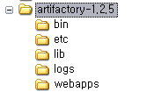
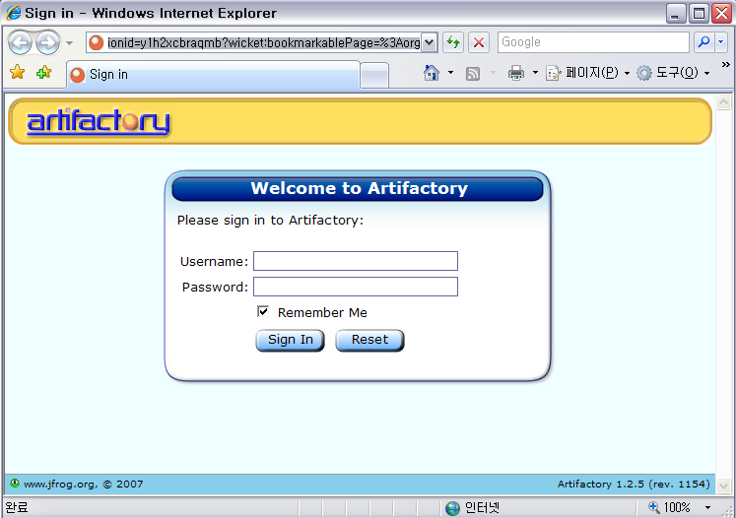
Artifactory 설치 (2/5)
기본 설치
Download 후 Zip파일을 설치할 디렉토리에 푼다
bin 디렉터리의 artifactory.bat 실행
http://localhost:8081/artifactory 로 접속
초기 로그인 계정은 admin / password
디렉터리 구조

Slide 322
Artifactory 설치 (3/5)
Tomcat이나 다른 Servlet 컨테이너에 설치
배포본 webapps\artifactory.war를 설치
Servlet 컨테이너 start shell이나 명령어에 다음 옵션 추가
-Dartifactory.home=$ARTIFACTORY_HOME
Servlet 컨테이너 실행
Configuration
$ARTIFACTORY_HOME/etc/artifactory.config.xml
$ARTIFACTORY_HOME/etc/log4j.properties

Slide 323

Artifactory 설치 (4/5)
개발자 계정 등록
Artifactory를 사용하기 위해서는 계정이 필요함 (예: dev / password)

Slide 324


Artifactory 설치 (5/5)
접근권한 설정
권한 설정 대상 등록 (예: Any repository, Any path)
등록된 대상에 대한 접근계정 권한 설정 (예: Deployer, Reader)
Deployer : Artifactory에 배포(등록)이 가능. 읽기 가능
Reader: Artifactory 읽기(라이브러리 다운로드)만 가능

Slide 325
5.4 SCM Software Configuration Management
SCM 개요
SCM 활용
Subversion

Slide 326
SCM이 필요한 이유
프로젝트가 진행되면 될 수록 모든 프로젝트의 소스코드도 변함
프로젝트의 대부분 시간을 새로운 부분을 추가하거나 오류가 발생하는 부분을 수정하는 작업을 수행
리펙토링과 같은 작업을 통해 소스를 정화하고 재편성할 수 있음
SCM 툴이 필요한 상황
여러 사람이 동시에 같은 파일을 작업하고 자 할 때
유용한 파일을 찾기 어려워 해당 파일에 대한 작업을 아무도 수행하지 않음
통합이 어렵고 완료 시점까지 오랜 시간이 소요
모든 소스코드가 작업에 사용되었다면 지난 변경내역을 파악하고자 할 때
특정 소스라인의 변경 시기를 파악하고 버그 존재 여부 및 제품 버전에 미치는 영향을 알고자 할 때
소스에 대한 변경 목적과 변경자를 알 필요가 있을 때
변경이 실수로 적용되어 삭제되어야 하지만 일부는 유지하고자 할 때
다수의 제품의 버전에 버그를 수정할 필요가 있을 때
이전에 변경한 내역을 누군가에 의해 제거되었을 때

Slide 327
SCM 소개 (1/5)
SCM의 간략한 의미
소프트웨어 프로젝트에서 필요한 모든 것들에 대한 여러 버전의 이력을 유지하기 위한 방안
이러한 이력은 통상 한 종류 또는 다른 종류의 파일로 관리되어지나 데이터베이스에 버전을 관리할 수도 있음
SCM 툴은 항상 그렇지는 않지만 보통 파일 시스템과 분리된 애플리케이션
빌드 툴과 SCM 툴의 차이점
제품 내에 포함된 파일들의 상태를 유지하는 것이 빌드 툴의 임무
변경한 파일의 모든 버전의 이력을 유지하는 것이 SCM 툴의 임무
일부 빌드 툴은 제품을 빌드하기 위해 필요한 파일들을 획득하기 위해서 SCM 툴을 이용

Slide 328
SCM 소개 (2/5)
SCM 툴의 사용은 최후에 적용된 파일을 실수로 인해 과거의 파일로 복구가 필요할 경우 유용함
SCM의 또 다른 관점
특정 시점에 제품의 스냅샷을 검색할 수 있고 그 시점의 이전 또는 이후로 이동할 수 있는 것을 허용
다른 시점에 프로젝트의 태그나 라벨을 작성한 후 태그가 적용되었던 때의 파일을 검색할 수 있음
관리 방법에 따라 SCM 툴은 변경된 파일을 다른 사람들과 공유가 가능
SCM 툴은 한 파일의 두 가지 버전의 차이점, 변경한 개발자, 변경 시기, 같은 시점에 변경된 다른 파일 등을 보여줌
브랜치
대부분의 SCM 툴에서는 병렬 영역내의 파일들의 버전을 관리
일반적인 버전으로부터 나누어 파일의 두 가지 버전을 가지도록 함으로써 같은 시점에 각각의 버전으로 작업이 가능
브랜치된 버전 사이에 변경된 파일을 합병(Merging)할 수 있는 기능을 제공

Slide 329
SCM 소개 (3/5)
SCM툴 두 가지 유형 (Centralized Tool & Distributed Tool)
중앙 집중 툴은 중앙에 위치한 단일 서버에 여러 버전의 파일 저장
분산 툴은 다중 장치에 여러 버전의 파일을 저장
분산 툴은 중앙 집중 툴과 같이 단일 위치 사용을 선택할 수 있고 중앙 집중 툴은 다중 서버에 파일을 분산할 수 있도록 지원
복제 (Replication)
SCM 툴은 많은 다른 서버로부터 파일을 읽을 수 있지만 성능 문제로 하나의 서버에 작성할 수 있도록 복제를 지원
SCM 툴의 모드
잠금(Locking) 또는 연속성(Serial) 모드는 파일을 편집할 때 다른 사람이 변경하지 못하도록 제약하는 것
병행(Concurrency) 모드는 편집하는 동일한 모든 파일에 대해 사용자가 변경할 지를 결정하는 것

Slide 330
SCM 소개 (4/5)
SCM 용어
태그, 라벨
파일들의 각각 버전에 릴리즈_1_0과 같은 이름을 결합시키는 것
태그는 특정 시점의 스냅샷을 표시하는 것으로 태그가 붙여진 파일을 변경 불가
최초 태그는 CVS에서 사용되었지만 현재는 다른 SCM 툴에서도 사용
브랜치
이름을 붙인 파일 셋에 병렬 복사(Parallel Copy)한 것
브랜치 버전으로 변경이 가능하고 SCM 툴은 변경에 대한 이력을 유지
브랜치 버전에 대한 태그 파일을 만들 수 있음

Slide 331
SCM 소개 (5/5)
SCM 용어 (계속)
Merging
하나의 브랜치에서 변경된 것을 다른 브랜치로 복사하는 것
서로 다른 브랜치 파일들이 매우 다를 수 있기 때문에 변경에 대한 병합이 어려울 수 있음
Diff
한 파일에서 서로 다른 두 버전 사이에 변경사항을 확인
Changeset
파일 셋에 대한 관련 변경 그룹으로 변경이 모두 적용되거나 전혀 적용되지 않음
Change log
파일들의 모든 변경 목록으로 시간에 의해 정렬됨

Slide 332
SCM 결점 (1/2)
SMC 툴 사용의 불편 사항
Disk space
서로 다른 버전에 대한 다량의 파일 유지는 많은 디스크 공간의 확보가 필요
단순히 약 100만 라인의 코드로 구성된 제품에 대한 소스코드를 저장하기 위해 대략 10MB의 공간을 가짐
대부분의 SCM 툴은 보다 작게 유지하기 위해 버전 사이의 차이점만 저장
저장소(Storage)의 가격은 이러한 이슈를 무시할 정도로 싸게 제공됨
Performance
SCM 툴을 이용하여 파일 셋을 얻는 것이 디렉터리에서 복사하는 것보다 느림
SCM 툴은 네트워크를 통한 원격 서버에 파일을 유지하고 요청되는 파일들의 정확한 버전을 실시간으로 갱신해야 함
최종 버전을 가져오기 전에 누군가로부터 작업이 완료될 때까지 대기
모든 작업에 대해 약간의 시간이 필요하지만 보통 많은 시간을 요구하지 않음
Connectivity
일부 SCM 툴은 네트워크 접속이 끊길 경우 작업 진행이 불가능함
네트워크 접속이 끊어진 상태에서 많은 개발을 진행해야 한다면
분산 SCM 툴을 선택하거나 적어도 중앙 서버의 연결 없이 접근된 파일로 작업 진행

Slide 333
SCM 결정 (2/2)
SMC 툴 사용의 불편 사항 (계속)
복잡성 (Complexity)
SCM 툴 사용법에 대한 최소한의 교육과 드물게 사용되는 명령은 빠르게 잊혀짐
SCM 툴을 선택할 때 문서와 지원에 대한 품질이 중요한 이유
파일의 여러 버전의 병합 또는 브랜치된 전체 소스코드의 병합과 같은 복잡한 활동은 많은 SCM 툴이 가지는 어려움임
비용 (Cost)
상용 SCM 툴을 사용할 경우 비용이 프로젝트 진행에 제한된 요소가 될 수 있음
특히, 각 개발자 별로 사용하는 툴에 라이선스가 필요할 경우에 더욱 영향이 큼
현재 비용이 없는 좋은 SCM 툴이 많이 존재함
훼손에 의한 위험 (Risk of corruption)
SCM 툴 내 파일들의 훼손으로 인한 변화
SMC 툴에 버그 존재나 나쁜 하드웨어 또는 운영시스템이 훼손될 경우
이러한 시나리오는 거의 드물지만 SCM 툴 내의 파일에 대한 정합성을 체크하기 위해 파일에 Checksum을 두는 가장 큰 이유
밤마다 SCM 툴 내의 파일에 대한 백업 수행
SCM 툴의 이점이 불편 사항에 대한 결점을 보완하기 충분

Slide 334
전형적인 SCM 작업 (1/3)
각 SCM 툴은 파일 이력에 대해 서로 다른 이름을 가지고 있음
SCM 툴의 전형적인 활동
Checkout
프로젝트의 일부에 대한 작업을 결정한 후 필요한 파일의 복사본을 체크아웃 하는 것으로 비공개 작업 복사본을 의미
체크아웃 파일은 저장소에서 어떤 변경도 없으며 로컬에서 모든 변경이 이루어짐
체크아웃 상태에서의 작업은 어떤 누구에게도 영향을 미치지 않음
Edit
개발자는 관심대상의 파일을 변경(신규 파일 생성 포함)하게 됨
변경된 파일을 사용하여 신규 버전의 제품 빌드를 수행
Diff
SCM 툴의 기능 중 변경 작업된 복사본을 저장소 내의 파일 버전들과 비교하는 것
또 다른 기능은 변경된 각 파일의 변경자와 변경 내역을 확인할 수 있음

Slide 335
전형적인 SCM 작업 (2/3)
SCM 툴의 전형적인 활동 (계속)
Update
개발자가 복사본 파일을 작업하는 동안 저장소에 있는 동일한 파일을 수정 가능
개발자는 최종 버전의 파일을 가져와 다른 사람이 변경한 것에 계속 작업을 수행
Commit
변경 완료, 신규 파일 추가, 작업된 복사본을 통해 제품을 생성한 버전의 테스트된 후에 변경사항에 대해서 프로젝트에 참여자에게 공유할 준비가 되면 저장소에 변경사항에 대한 커밋 수행
SCM 툴에 의해 변경을 반영할 때 변경 내역과 변경자에 대해 기술하여 프로젝트 구성원들에게 통보할 수 있음

Slide 336
전형적인 SCM 작업 (3/3)
중앙 집중 SCM 툴과 분산 SCM 툴의 작업
[중앙 집중 SCM 툴 사용]
Repository
Checkout
Commit
Update
Alice’s working copy
Bert’s working copy
Cuthbert’s working copy
Repository
Repository
Checkout
Commit
각 본사본의 작업은 독립적이다.
저장소는 네트워크 상에 어느 곳에든 위치할 수 있다.
Repository
Alice’s working copy
Update
Cuthbert’s working copy
Bert’s working copy
[분산 SCM 툴 사용]

Slide 337

SCM Annoyances (1/9)
프로젝트에서 SMC 툴을 사용할 때 병합과 같은 본질적인 문제에 대한 작업은 어렵지만 조금만 고려하면 단조롭게 할 수 있음
브랜치 & 태그
태그는 특정 시점에 파일 그룹의 모든 버전에 대한 명칭을 의미
브랜치는 태그와 같은 의미가 있지만 이후 파일에 대한 변경을 SCM에서 관리
[브랜치를 통한 파일 변경]

Slide 338

SCM Annoyances (2/9)
브랜치 & 태그 (계속)
브랜치는 현재 관리할 변경사항이 많기 때문에 복잡도가 증가하여 최소한으로 시도해야 함
[브랜치는 서로 다른 범위 내에 존재한다.]

Slide 339
SCM Annoyances (3/9)
브랜치할 시기
적당한 브랜치를 생성할 일반적인 두 가지 경우:
제품의 각 주요 릴리즈를 위한 브랜치
제품 버전에 대해 더 이상 지원이 없을 때까지 브랜치는 오랜 기간 동안 지속
단 기간 동안 작업하는 소수의 개발자를 위한 브랜치
해당 브랜치가 유용하다면, 미래 시점보다면 바로 주요 개발 브랜치로 병합
태그를 생성할 시기
프로젝트에서 재 생산을 원하는 어떤 작업을 수행할 때 마다 태그를 작성
릴리즈 생성할 때
내부 시연(Demo)이 주어졌을 때
브랜치할 특정 시점에 도달했을 때
작업에 대한 빌드를 다시 할 때

Slide 340
SCM Annoyances (4/9)
브랜치와 태그 명명
브랜치와 태그 명명은 프로젝트 상에 폭 넓게 영향을 미침
빌드, 테스트 결과 그리고 최후에는 릴리즈와 연관
버그 트래킹 시스템과 같이 많은 관련 툴 내에 도출됨
각 브랜치 명, 브랜치 지점 태그 및 브랜치의 의도된 목적에 대한 문서 작성을 통해 여러 브랜치 사용 시 혼란을 감소 시킴
빌드 라벨의 아이디어에서 기술에 대한 내용이 태그 명명에 좋은 초석임

Slide 341
SCM Annoyances (5/9)
브랜치와 태그 명명 (계속)
프로젝트의 태그와 브랜치에 대한 명명 안에 대한 문서를 기술
모든 브랜치 명명 시 끝 부분에 _branch 또는 _b.를 붙임(태그는 명명하지 않음)
비공개 브랜치와 태그의 명명은 그 이름에 _private을 붙임
브랜치로부터 발생되는 태그 명은 _bp (branch point)를 붙임
또 다른 아이디어는 브랜치 지점 태그는 Root-of로 시작하도록 명명
병합으로부터 발생되는 태그 명은 _mp(merge point)를 붙임
rel_1_1_branch | 릴리즈 1.1에 대한 브랜치
bob_i18n_private_branch | Bob이 사용하는 비공개 브랜치로 일부 국제화 작업을 수행
QA#fugu_139 | 프로젝트 명이 ‘fugu’에 대한 빌드 139의 내부 릴리즈를 위한 태그
Root-of#rel_1_1_branch | 메인 라인에서 갈라져 나온 초기 브랜치(rel_1_1_branch)에 기록한 태그
susan_private_branch#main#2_mp | 메인 라인으로 되돌리는 Susan이 사용하는 비공개 브랜치 (susan_private_branch)의 두 번째 병합을 기록한 태그

Slide 342
SCM Annoyances (6/9)
Security
보안과 관련된 SCM 툴
애플리케이션의 의도, 방법, 오류를 명확히 나타내는 소스코드는 프로젝트 핵심
권한과 감사 (Authorization & Audit)
SCM 툴은 파일을 읽고 변경하기 위해 사람들의 권한을 확인해야 함
감사를 위해 파일을 읽고 변경하는 행위에 대한 기록을 유지해야 함
보호 (Protection)
SCM 툴은 우발적 또는 악의적 부정행위로부터 파일을 보호해야 함
서비스 승인거부 공격에 대해 피해를 쉽게 입지 않도록 해야 함

Slide 343

SCM Annoyances (7/9)
Security (계속)
SCM 툴 보안을 위한 몇 가지 제안
개발자가 직접 접근할 수 없도록 SCM 서버와 같은 장치를 분리하고 잘 보호하여 사용 (물리적인 분리)
SCM 클라이언트에서 SCM 서버로 연결할 때 암호화 사용
무선연결 또는 계정 접근 시 smrsh 와 같은 보안 쉘을 사용하여 수행 명령 제한
저장소 데이터를 백업한 물리적 미디어가 파손되지 않도록 조심스럽게 보호할 것
커밋 통보를 사용하여 저장소 내의 각 변경을 추적하고 차이를 검사
CVS pserver
Access mode
보안 접근 방법이 설계되지 않았으므로 신뢰할 수 있는 내부 네트워크에서 사용해야 한다. 외부 접근에 대해서는 ssh 또는 ext mode를 사용하고 가능하면 anonymous 접근을 피한다.
Disable admin command
관리 명령어는 추적할 수 없도록 변경을 쉽게 하거나 저장소를 훼손되도록 만들 수 있기 때문에 대부분의 사용자들에게 관리 명령어를 사용하지 못하도록 한다.

Slide 344
SCM Annoyances (8/9)
피해야 할 파일명
프로젝트에서 파일 및 디렉터리 명에 대한 몇 가지 일반적인 충고
디렉터리를 명명할 때 서로 다른 문자로 시작:
Command line의 쉘 프롬프트를 사용할 때 쉽게 디렉터리 명을 사용할 수 있음
같은 디렉터리 내의 파일 이름에 대해 공통된 접두어 사용:
여분의 정보가 오히려 파일을 찾기 위한 아이디어를 제공할 수 있음
운영 시스템 내의 중요한 디렉터리 명을 재사용하지 말 것:
예를 들면, 유닉스의 sys 디렉터리와 윈도우의 system 디렉터리
파일 또는 디렉터리 명에 버전을 포함시키지 말 것:
버전은 SMC 툴에서 관리하고 있으며 만약 동시에 다중 버전이 생성되면 혼란

Slide 345
SCM Annoyances (9/9)
백업과 SCM
더 이상 사용자가 또 다른 장치에 파일을 복사해서 보호하지 않도록 SCM 툴은 사용자 파일에 대한 백업을 제공
SCM 툴의 데이터 백업에 대한 세 가지 목적
재난 복구 (Disaster recovery)
SCM 서버가 단지 고장 났을 때를 위해서 준비함
훼손 탐지 (Corruption detection)
백업 내에서 파일 또는 데이터베이스의 컨텐츠 비교하는 것
침입 탐지 (Intrusion detection)
백업에서 백업으로 만들어지는 모든 변경에 대한 추적을 하는 것

Slide 346
SCM 툴과 비교 (1/2)
SCM 툴 선정을 위한 주요 고려사항
파일 저장과 다른 버전 검색 등의 기본적인 사항 제외
데이터 무결성에 대한 신뢰성
빠르고 쉬운 태그 생성, 태그 파일 추출, Diff 생성
명령 라인과 그래픽 인터페이스 양쪽 모두 있는 브랜치와 병합 지원
버그 트래킹 툴과 같은 다른 툴과의 통합
파일의 여러 버전을 읽고 이전 버전의 파일을 검색할 수 있는 웹 인터페이스
툴 벤더 또는 툴에 대한 커뮤니티로부터의 지원

Slide 347
SCM 툴과 비교 (2/2)
SCM 툴의 비교
SCM 툴 선정을 위한 주요 고려사항을 기준으로 비교 검토
Requirement | CVS | Subversion | Arch | Perforce | BitKeeper | ClearCase | Visual SourceSafe
Data Integrity | + | + | + | + | + | - | -
Fast Tagging | - | + | + | + | + | + | -
Easy branching/merging | - | + | + | + | + | + | -
Integration | + | + | - | + | + | - | +
Web Interface | + | + | - | + | + | + | -
Good support | + | + | - | + | + | + | +

Slide 348
SCM 체크리스트 (1/2)
SCM 툴을 사용하는 방법에 대한 몇 가지 질문
아래 질문에 대해 쉽고 편안하게 답변이 되어야 함
현재 SCM 툴에 무엇을 저장하고 저장하지 말아야 하는가? 이유는?
무엇을 간과하였는가?
하드 디스크가 죽을 때와 개발 환경에 대해 재 생성을 시도할 때, 이 질문에 대해 주의 깊게 답변해야 할 시간임
모든 파일, 툴 그리고 릴리즈를 빌드 하기 위해 사용하는 환경의 일부 목록 등
파일/디렉터리 이름을 변경했다면 오래 전 릴리즈를 재 생성할 수 있는가?
브랜치 된 파일 상의 데이터를 어떻게 알 것인가?
각 브랜치의 의도된 목적을 어떻게 알 것인가?
누가 SCM 툴에 읽고 쓰는 접근에 대한 허가를 변경할 수 있는가?
동일 디렉터리에 같은 이름을 가진 파일이 있다면 SCM 툴에서 어떤 일이 발생하는 가? 단, 한 파일은 대문자이고 다른 파일은 소문자일 경우
또한 파일명에 공백이 포함되어 있다면 어떤 일이 발생할 것인가?

Slide 349
SCM 체크리스트 (2/2)
SCM 툴을 사용하는 방법에 대한 몇 가지 질문 (계속)
변경된 SCM 툴 파일의 백업 크기는 얼마인가?
디스크, CD, DVD 또는 테이프 수단으로 다음에 채워야 할 때가 언제인가?
비행기 내에서 노트북으로 개발을 할 수 있는가?
SCM 툴과 얼마나 많은 작업이 진행되고 이후 재 연결할 때 동기화는 어떻게 할 것인가?
SCM 툴에 처리를 추가하는 것은 어떻게 할 것인가?
예를 들면, 다른 사람들이 검토할 수 있도록 각 변경사항을 요구하는 경우
SCM 툴과 버그 트래킹 툴 사이에 좋은 통합 방법이 있는가?
SCM 툴의 버그를 수정하거나 기능이 추가되어 업그레이드가 필요할 때 어떻게 결정할 것인가?
SCM 툴을 사용하면서 만들 수 있는 일반적인 실수가 무엇이고 이 실수를 피하기 위해서 어떻게 도와 줄 수 있는가?

Slide 350
Subversion 개요
CVS를 대체하기 위해 디자인된 오픈 소스 SCM 툴로서 SVN이라고 부름 (http://subversion.tigris.org)
중앙 집중 저장소 내에 위치한 파일 트리 구조
History
2000년 10월 Subversion 첫 번째 릴리즈
매월 안정된 릴리즈를 제공하다 2004년 2월 버전 1.0을 릴리즈
핵심 구성원
Karl Fogel (Open Source Development with CVS 공동 저자), Jim Blandy, C. Michael Pilato, Brian Fitzpatrick, Greg Stein, Kevin Hancock 그리고 Ben Collins-Sussman

Slide 351
Subversion 장점 (1/2)
커밋 단위가 파일이 아닌 체인지 셋 단위
CVS는 여러 파일을 한번에 커밋하더라도 각각 파일마다 별도의 리비전 부여
Subversion은 파일별 리비전이 없고 한번 커밋할 때마다 전체 변경사항에 대해 리비전이 하나씩 증가
CVS에 비해 빠른 업데이트/브랜치/태깅 시간
예를 들면, 100MB 업데이트 시 CVS 보다 21 빠름
CVS와 유사한 사용법으로 누구나 쉽게 배울 수 있음
파일 이름 변경, 이동, 디렉터리 버전 관리도 지원
원자적 커밋
CVS에서는 여러 파일을 커밋하다가 특정 파일에서 커밋이 실패하면 앞의 파일만 커밋이 적용되고 뒤에 파일은 그대로 남아있음
Subversion은 여러 파일을 커밋하더라도 커밋이 실패하면 모두 이전 상태로 되돌아 감

Slide 352
Subversion 장점 (2/2)
양방향 데이터 전송으로 네트워크 소통량 최소화
트리 별, 파일 별 접근 제어 리스트
저장소 쓰기 접근을 가진 개발자라도 아무 소스나 수정하지 못하도록 조절
저장소/프로젝트 별 환경 설정 가능
확장성을 고려한 구조
커밋 통지 메일 스크립트 기본 제공
CVS에서는 스크립트를 따로 구해서 써야하는 번거로움이 있음
Subversion에서는 기본 제공 스크립트를 이용하여 쉽게 설정이 가능

Slide 353

Subversion 아키텍처
버전을 갖는 데이터의 일부를 로컬에 반영하여 관리하는 Subversion 클라이언트
다양한 Repository Access (RA) Layer를 지나는 다중 경로가 위치함
경로의 일부는 네트워크 서버를 지나거나 네트워크 컴퓨터를 가로질러 저장소에 접근하고 반면 완전히 네트워크를 우회하여 직접 저장소에 접근하는 경우도 있다.
버전을 갖는 데이터를 저장할 Subversion 저장소

Slide 354

Subversion 기본 개념 (1/6)
저장소 (Repository)
Subversion은 정보 공유를 위한 중앙 집중 시스템으로 그 핵심은 저장소임
전형적인 파일과 디렉터리의 계층구조를 갖는 파일 시스템 트리 유형
클라이언트가 데이터를 읽을 때 단지 파일 시스템 트리의 최신 버전을 보여주고 있지만 파일 시스템의 이전 상태를 볼 수 있음
전형적인 파일 서버의 정의처럼 보인다. 물론 저장소(Repository)는 이러한 파일 서버의 일종이지만 일반적인 유형은 아니다. Subversion 저장소를 특별하게 만드는 것은 항상 작성된 모든 변화를 기억하는 것이다.
- 모든 파일에 대한 모든 변화
- 파일 및 디렉터리의 추가, 삭제, 재정리와
같은 디렉터리 트리 자체의 변화
[전형적인 클라이언트/서버 시스템]

Slide 355

Subversion 기본 개념 (2/6)
Versioning Model
파일 공유 문제점
뜻하지 않게 서로의 영역에 침범하지 않으면서 정보를 공유하기 위해 사용자에게 시스템을 어떻게 허용할 것인가?
사용자는 저장소 내에 다른 사람의 변경을 덮어쓰기가 매우 쉬움

Slide 356

Subversion 기본 개념 (3/6)
Versioning Model (계속)
잠금 – 수정 – 잠금해제 솔루션
많은 버전 컨트롤 시스템은 해결책으로 잠금-수정-잠금해제 모델을 사용
저장소는 동시에 한 파일을 변경할 때 오로지 한 사람만 허용

Slide 357
Subversion 기본 개념 (4/6)
Versioning Model (계속)
잠금 – 수정 – 잠금해제 모델의 제한적인 문제 (Roadblock)
잠금은 관리 상의 문제 야기
사용자가 파일 잠금을 한 후 잊어버렸거나 해제 없이 휴가를 떠난 경우
잠금은 불필요한 직렬화 야기
한 파일을 두 사람이 동시에 작업하기를 원할 경우 전혀 중복작업이 되지 않음
잠금은 잘못된 보안 감각 생성
서로 다른 파일을 각각 작업하더라도 두 개의 파일이 의존성을 가지면 의미론 적으로 불일치하지만 각자 안전하고 독립된 작업을 생각하기 때문에 이런 불일치에 대해 아무런 토의도 하지 않음

Slide 358


Subversion 기본 개념 (5/6)
Versioning Model (계속)
복사 – 수정 – 병합 솔루션
저장소에 접근하여 파일과 디렉터리에 대해 사적인 작업 복사본을 로컬에 생성
비공개 복사본을 수정할 수 있어 사용자들은 병렬 작업이 가능
끝으로 비공개 복사본은 변경사항을 최종 버전에 병합함
버전 컨트롤 시스템은 병합을 지원하지만 궁극적으로 정확한 병합은 사용자 책임

Slide 359
Subversion 기본 개념 (6/6)
Versioning Model (계속)
복사 – 수정 – 병합 솔루션 장점
사용자의 병렬작업이 가능하여 다른 사람의 작업완료에 대한 대기가 필요 없음
동일 파일 작업의 동시 변경에 대해 중복되지 않지만 가끔 겹치는 경우가 있음
이런 겹치는 문제를 해결하는데 걸리는 시간은 잠금해제 모델에 의해 손실되는 시간보다 매우 적음

Slide 360
5.5 버그 트래킹
버그 트래킹 개요
버그 트래킹 활용

Slide 361
Overview (1/2)
버그 트래킹 시스템 (Bug Tracking System) 정의 – Wikipia
QA(Quality Assurance)와 개발자가 작업을 통해 발견된 소프트웨어 버그를 추적하는 것을 돕기 위한 소프트웨어
즉, 개발과정(개발 중 또는 개발완료)에서 발견된 소프트웨어 버그의 상태의 변화과정을 추적하기 위한 소프트웨어

Slide 362
Overview (2/2)
버그 트래킹 시스템 도입에 대한 효과
발견된 버그의 현재 상태를 확인
보고한 버그가 현재 수정되었는지 수정완료 보고를 듣기 전까지 알 수 없었던 상태 파악에 대한 어려움을 해결
버그 수정 진행 상황을 파악
발견된 버그가 누구에 의해 검토되었는지 혹은 기각되었는지, 그리고 누구에 의해 수정되었는지 등 진행 상황을 파악
알려진 버그의 누락 방지
전화와 쪽지, 이메일 등을 사용하여 수백, 수천 개의 버그를 수개월, 수년간의 프로젝트 기간 동안 누락되는 일 없이 관리하는 것은 거의 불가능
개발자와 테스터 사이의 커뮤니케이션 비용 감소
개발자와 테스터 사이의 정형화된 대화 방법을 시스템이 제안함으로써 버그에 대한 정확한 정보를 주고 받을 수 있어 불 필요한 커뮤니케이션 비용을 줄임
실시간 버그의 통계 정보 확보 (제품의 품질 성숙도 확인)
현재 시점의 발견된 버그의 개수와 수정되지 않고 남아 있는 심각한 버그 개수 등의 통계정보를 시스템을 통해 실시간으로 얻을 수 있어 현 시점의 품질 성숙도를 측정할 수 있음

Slide 363
툴 요구사항 (1/8)
적어도 버그 트래킹 툴은 특유의 각 버그를 식별하는 방법과 버그 정보에 대한 기술을 저장할 곳이 필요
버그의 두 가지 의미
제품 내에 존재하는 실제 버그
버그 트래킹 시스템에 저장할 버그에 대한 정보
버그 트래킹 툴은 통상적으로 데이터베이스 내에 정보를 저장

Slide 364
툴 요구사항 (2/8)
버그 트래킹 보고서
대부분의 툴은 다양한 파일 포맷으로 보고서 생성 기능을 지원
보고서의 컨텐츠는 데이터베이스에서 수행된 쿼리의 결과
일부 버그는 상태가 부여되고 각 버그의 상태는 작업을 통해 완료될 때까지 계속 변경됨
다음과 같은 추가적인 정보가 기록
버그를 발견한 사람
현재 버그를 작업 중인 개발자
버그가 존재하도록 한 릴리즈
버그 수정 후 릴리즈

Slide 365
툴 요구사항 (3/8)
버그 트래킹 시스템의 특징
간편한 신규 버그 입력
쉬운 버그 상태 변경
많은 버그들에 대한 변경 용이
각각의 버그에 대한 쉬운 재검토
버그 관찰에 대한 편리성
강력한 검색의 단순화
버그 이력에 대한 추적 용이
변경을 위한 손쉬운 소스코드 연결
프로젝트 관리에 대한 버그 트래킹 시스템의 특징
손쉬운 보고서 생성
간편한 이력 보고서 산출
일정계획에 버그 연결 용이

Slide 366
툴 요구사항 (4/8)
버그 트래킹 시스템 관리를 위한 바람직한 기능
쉬운 버그 정의 수정
워크플로우 변경 용이
편리한 사용자 목록 관리
잘 판단할 수 있는 척도
좋은 UI를 통한 외부 클라이언트 접근
디스플레이 된 텍스트 변경 용이
버그 트래킹 시스템의 여러 부분을 손쉽게 백업

Slide 367
툴 요구사항 (5/8)
버그 트래킹 툴 도입 시 고려사항
웹 클라이언트 지원
버그 트래킹 툴이 무엇을 하는 것인가 바로 인지할 수 있도록 사용자 환경 제공
간단하고 직관적인 UI 및 다양한 기능 제공
테스트하는 환경과 상관없이 웹을 통해서 다양한 환경에서 사용
이기종 플랫폼의 웹 서버 지원
윈도우 환경 또는 유닉스 환경 등에 상관없이 설치하고 사용 가능한지 확인
프로젝트마다 다양한 개발 환경이 존재하고 테스트 환경이 각각 다를 수 있으므로 특정환경에만 구동될 경우 사용성이 떨어지므로 고려해야 함
프로세스 및 워크플로우 커스터마이징
기본적으로 버그 추적 프로세스를 내장하고 있지만 툴 마다 약간씩 다름
툴을 사용하다 보면 요구사항이 발생하는데 그럴 때마다 소스코드 수정 없이 프로세스 변경을 가능하게 해주는 기능 필요
워크플로우를 설정하는 기능도 요구사항 변경 시 쉽게 수정할 수 있는 기능 필요
버그간 연관관계 정보 제공
많은 테스터가 버그를 등록 시 중복 등록 버그가 있을 경우 기존 버그와 연관정보 설정 및 연관정보 제공할 수 있는 기능 필요

Slide 368
툴 요구사항 (6/8)
버그 트래킹 툴 도입 시 고려사항 (계속)
이벤트 통보 기능
버그 등록, 버그 검토 할당, 할당된 버그 해결 등의 이벤트가 발생하면 각각의 담당자에게 이메일이나 메신저 혹은 SMS를 통해 상황 전달 기능 필요
통보 메시지는 버그의 모든 변경사항을 전달
메시지 형태를 기본 템플릿으로 제공하거나 사용자가 메시지 형태를 커스트마이징할 수 있도록 기능이 요구
보고서, 차트, 쿼리 구성 및 저장
버그의 각 상태, 버그의 심각성 정보, 버그 등록 후 처리된 시간 등을 파악할 수 있는 보고서 기능이 필요
보고서는 여러 가지 조건에서 사용자가 원하는 형태로 구성이 가능
다양한 형태의 그래프들로 구성할 수 있도록 지원
사용자가 작성한 쿼리를 계속 사용할 수 있도록 쿼리 저장 기능 제공
대부분의 오픈 소스의 경우 보고서와 차트 기능이 다양하게 제공되지 않아 상용제품이 이 부분에 강점을 가짐

Slide 369
툴 요구사항 (7/8)
버그 트래킹 툴 도입 시 고려사항 (계속)
변경사항에 대한 추적 기능 (Audit-trail)
버그의 상태 사항정보 중 등록, 할당, 등록된 버그 열기, 중복, 연기, 해결 등의 과정을 거치면서 버그의 변경 사항들에 대한 이력 추가
이러한 버그의 변경 이력을 모두 추적할 수 있도록 기능 제공
다국어 지원 (UTF-8)
웹 기반의 외국 솔루션을 사용할 경우 가장 문제되는 부분이 한국어 지원 부분이고 버그 등록 또는 검색할 때 한국어 처리 중 문제가 빈번히 발생
사용하고자 하는 언어를 지원하는지 여부는 중요한 고려사항
사용 언어를 변경하는 경우에 애플리케이션 코드를 수정하기 보다는 구성정보를 통해 수정하여 간단히 해결할 수 있도록 기능 제공
다중 프로젝트 지원
기업 내에서 발생하는 여러 프로젝트 관리를 위해 다수의 프로젝트를 관리할 수 있도록 기능 제공

Slide 370
툴 요구사항 (8/8)
버그 트래킹 툴 도입 시 고려사항 (계속)
접근 제어 지원
사용자의 역할에 맞도록 세분화하여 할당할 수 있는 기능 제공
버그 등록 권한
버그 상태 수정 권한
다중 프로젝트 제어 권한
사용자 할당 권한 등
LDAP / Active Directory 지원
기존 사용자 정보를 저장하고 있는 시스템과 연동을 위해 LDAP 등의 기능 제공
사용자 필드 편집 기능 지원
기업 별 또는 프로젝트 별로 버그 등록 시 입력 정보가 다름
입력 정보 필드 수정을 애플리케이션 코드 수정을 통해야 한다면 사용성이 저하
간단한 설정을 통해 특정 입력 필드를 추가하거나 삭제하는 기능 제공
버그 검색
등록된 버그를 검색하는 기능 제공
버그의 상태 별, 제목 별, 내용 별 등 다양한 검색 설정이 가능

Slide 371
버그 트래킹 툴 (1/5)
현재 인지도 높고 많이 사용한 오픈 소스 버그 트래킹 툴
Mantis
Bugzillar
Trac
Scarab 등
소프트웨어 개발을 지원하기 위한 솔루션보다 테스트 관련 솔루션은 현실적으로 대부분 도입 우선순위가 밀림
이러한 이유로 소프트웨어 개발사에서 사용하는 버그 트래킹 툴은 대부분 프리웨어이고 외국 소프트웨어 임

Slide 372
버그 트래킹 툴 (2/5)
Mantis
사용자로 등록한 회사만 약 600여 개에 이르는 많은 사용자를 보유한 시스템
사용자 인터페이스가 직관적
OS에 상관없이 PHP와 MySQL, 아파치(또는 IIS)만 있으면 사용 가능
각 나라별 언어를 지원하여 사용 언어 설정만 바꾸면 한글 인터페이스 사용
위키(Wiki) 형태로 WAP를 지원
웹 서비스로 닷넷, 자바 등의 라이브러리를 제공
웹 서비스를 통한 이클립스 플러그인 제공
버그 등록 화면이 간단하여 특별한 사용 설명서 없이 쉽게 작업

Slide 373
버그 트래킹 툴 (3/5)
Bugzillar
모질라, 리눅스 커널, 아파치, 이클립스, 레드햇, GNOME 등의 오픈 소스 진영에서 버그 트래킹 툴로 사용
안정성이 검증된 시스템
개발 언어는 펄을 이용했으며 서버는 MySQL과 PostgreSQL을 지원
Bugzillar 설치 후 기능을 제대로 사용하려면 추가로 Graph, SMTP 등의 모듈을 패치 해야 함
몇 가지 패치 추가로 설치해야 하므로 빠른 시간 내에 프로젝트 도입 시 불편
기대 이상의 막강한 기능과 플러그인 제공
모바일 클라이언트
IDE 통합 도구 (Eclipse, Mylyn)
프로젝트 관리 (TaskJuggler)
CVS
테스트 케이스 관리 (Testopia) 외에도 많은 플러그인 제공
플러그인을 패치만 하면 추가 모듈이 Bugzillar로 쉽게 통합
여러 가지 플러그인 모듈간의 연계성으로 커스터마이징이 까다로운 경향

Slide 374
버그 트래킹 툴 (4/5)
Trac
버그 트래킹 툴 보다는 프로젝트 관리도구에 더 가까움
최소한의 버그 트래킹 툴 기능만을 가지고 있지만 다양한 외부 모듈과 연계하여 기능 지원
기본 언어는 파이썬으로 작성되어 좋은 성능을 제공
데이터베이스는 파일 데이터베이스 개념인 SQLite를 사용
버전 관리를 위한 Subversion과 위키를 이용한 문서 관리 기능 추가
Timeline 이라는 변경 이력(audit trail)을 제공
마일스톤으로 현재 버그 상태 등을 한눈에 볼 수 있도록 기능 제공
다른 버그 트래킹 툴보다 설치가 까다로움

Slide 375
버그 트래킹 툴 (5/5)
Scarab
Tigris라는 회사에서 GPL을 따르는 오픈 소스로 개발
매우 간단한 사용자 인터페이스로 구현
개발 언어는 자바를 이용
내부에 웹 서버로 톰캣(Tomcat) 내장, 사용자가 높은 버전으로 교체 가능
데이터베이스로 MySQL, PostgreSQL, hypersonic 지원
추가 모듈을 다운로드 하려면 Ant나 Maven이 필요
국가 별 언어를 자동으로 지원하여 설정 변경 없이 한글 사용 가능
버그 트래킹 툴의 기본 기능에 충실
Bugzillar에 비해 다양한 플러그인이나 추가 모듈 등이 제공되지 않아 확장이 어려움
프로그램 구조가 쉬워 자바에 익숙한 개발자라면 쉽게 커스터마이징이 가능

Slide 376
SCM 툴과 통합 (1/2)
어떤 파일이 버그를 수정할 때 영향을 미치는 가?
특정 버그에 대해서 작업을 할 때 공통된 질문
이에 대한 답으로
수정하는 적용될 브랜치가 어떤 것인지 말해주며,
회귀 테스팅에 대한 영역에 대해 제안하고,
앞으로 유사한 버그를 수정하는 개발자를 가이드 해야 함
SCM 도구를 사용한 통합 없이 이러한 정보를 찾아내는 일반적인 방법
버그가 수정될 시점에 변경되는 파일이 어떤 것인지 살펴보는 것임
이런 방법은 명확하게 에러를 발생하기 쉬우며 또한 실질적으로 지루한 작업임
버그와 연관 관계가 없는 소스코드에 대한 변경
예로 수정하기 전에 주석 내 철자법 오류는 버그로 보고할 필요가 없음
http://www.einval.com/~steve/software/cvs-bugzilla
[Bugzillar와 CVS를 통합하기 위한 상세 정보]

Slide 377
SCM 툴과 통합 (2/2)
SCM 툴과 버그 트래킹 툴을 통합하는 일반적인 한 가지 방법
특정 버그와 연관되어 커밋 되어지는 특정 변경 셋에 표시하는 것
SCM 툴에 의해 감지될 수 있도록 설계
버그를 지시하는 정보를 추가하도록 버그 트래킹 툴의 API를 사용
커밋 메시지의 본문에 특별 문자를 이용하여 완료 할 수 있음 (bug 12345)
커밋 메시지의 특별 문자는 SCM 툴이 버그의 상태를 변경하도록 익숙해짐
문제점
개발자가 커밋 메시지에 특별 문자를 추가하는 것을 잊었을 경우
또는 특별 문자에 대한 일부 키워드를 오타로 기입한 경우
커밋 되어진 후 버그와 연관된 변경 셋을 표기하거나 되돌리기 능력은 매우 좋은 아이디어임
변경에 대해 커밋을 수행할 때 버그 트래킹 시스템이 유효하지 않을 경우
변경에 대해 어느 한쪽을 포기해야 하거나 나중에 적용하기 위해 저장해야 함
이는 버그 트래킹 시스템 안에 정보가 불완전하다는 것을 의미

Slide 378
체크리스트 (1/2)
현재 사용하고 있는 버그 트래킹 시스템에 대한 몇 가지 질문
새로운 버그를 입력하는데 얼마나 오래 걸리는가?
계속 되풀이되어 입력할 때 간단한 버그라도 몹시 오려 걸리는 것처럼 보임
정기적으로 수행되는 보고서의 정의를 발견할 수 있는가?
이러한 보고서를 복사본을 만들고, 편집하거나 버그 트래킹 시스템의 외부에 보고서의 정의를 백업할 수 있는가?
여러 상태를 거쳐 향상되도록 기대하는 버그는 어떤 것이 있는가?
버그 트래킹 시스템의 사용자가 쉽게 발견할 수 있도록 어디엔가 다이어그램이 있는가?
모든 버그의 변경사항을 바로잡을 수 있도록 어떻게 확인할 것인가?
만약 20개의 버그를 누군가에게 재할당 한다면, 한번에 하나의 버그를 할당해야 하는가? 또는 더 쉬운 방법이 있는가?

Slide 379
체크리스트 (2/2)
현재 사용하고 있는 버그 트래킹 시스템에 대한 몇 가지 질문 (계속)
사후 버그 내에 설명 필드(comment field)를 변경할 수 있는가?
버그 트래킹 시스템을 사용하여 이력 보고서를 어떻게 생성할 것인가?
필드로부터 릴리즈 이름과 같은 값을 어떻게 추가하거나 삭제할 것인가?
버그 정의 수정을 어떻게 할 것인가?
버그 트래킹 시스템 내의 데이터를 언제 백업할 것인가?
백업이 예비 시스템 내로 복구될 때 최종 테스트가 언제 되었나?
버그 추가 시 합리적으로 판단할 수 있는 접근이 얼마나 큰가?
100KB? 1MB? 10MB?
버그 트래킹 툴을 정리하는데 얼마나 주기적인가?
현재 데이터를 다음 버그 트래킹 시스템에 어떻게 옮길 것인가?
가장 중요한 질문으로, 현재 버그 트래킹 시스템이 진짜 도움이 되는가?
아니면 전체 프로젝트에 방해가 되지 않는가?

Slide 380
5.6 지속적인 통합 Continuous Integration
개요
Continuum 설치
Continuum 활용

Slide 381

개요 (1/7)
깨진 유리창의 이론 (Broken Window Theory)
사소한 곳에서 발생하며 예방이 쉽지 않다
문제가 확인되더라도 소홀하게 대응한다
문제가 커진 후 치료하려면 몇 배의 시간과 노력이 필요하다
투명테이프로 숨기려 해도 여전히 보인다
제대로 수리하면 큰 보상을 가져다 준다
Broken Window Theory
깨진 유리창 이론은 미국 범죄학에서 연구되어 정리된 법칙으로서, 도시의 슬럼화가 어떻게 발생하는가에 대한 원리를 말한다.
깨진 유리창을 방치해 두면, 그 지점을 중심으로 점점 슬럼화가 진행되기 시작한다는 이론이다.
참조: 위키백과

Slide 382
개요 (2/7)
Big Bang 통합의 문제점
통합 전까지는 아무도 통합과 관련된 문제점을 모른다
팀 프로그램은 분할해서 정복할 수 있는 성질의 문제가 아니다
통합을 오래 미룰수록 비용이 더 들며 기간도 예측이 어렵다
오래 전에 개발했던 코드는 기억하기 힘들다
한 번에 쏟아지는 많은 결함은 개발자를 지치게 한다
스트레스
많은 결함
Big Bang
통합
품질저하
최대한 빨리 통합하고 지속적으로 통합하라 (eXtreme Programming)

Slide 383
개요 (3/7)
지속적인 통합 서버
가능한 빠른 시기에 작은 크기의 코드라도 통합
변경한 것은 즉시 SCM에 체크인함 (단 단위 테스트 성공 후!)
통합서버는 변경을 인지하고 변경과 관련된 것들을 빌드
빌드 후 자동화된 테스트를 수행
테스트 성공 후 주기적으로 릴리즈
빌드, 테스트, 릴리즈 실패 시 즉각적으로 통지함
컴파일
링크(빌드)
테스트
하루 또는 수시간 마다
릴리즈
개발자
SCM
감지
체크아웃
체크인
CI 서버
배포
테스트서버
개발자
실패 시 통지
참조: http://martinfowler.com/articles/continuousIntegration.html

Slide 384
개요 (4/7)
지속적인 통합 서버
단위 소스 저장소 유지한다 (SCM: Subversion, cvs, ...)
빌드를 자동화한다
Self 테스트가 가능한 테스트 프로그램을 작성한다 (xUnit 테스트 케이스)
매일 체크인 한다 (항상 변경사항이 적용되어 전달되어야 함)
통합 서버에는 항상 최신의 Mainline이 건강한 상태로 유지되어야 한다
빠른 빌드가 가능하도록 유지한다
가능한 운영환경과 동일한 환경에서 테스트 한다
누구라도 쉽게 최신의 실행파일을 얻을 수 있어야 한다
모든 사람이 무슨 일이 발생했는지 알 수 있어야 한다
배포(릴리즈)를 자동화한다

Slide 385
개요 (5/7)
지속적인 통합이 주는 장점
위험을 감소시킨다
통합이 언제 끝날 지 쉽게 예측할 수 있다
현재의 프로젝트 상황을 모두가 쉽게 알 수 있다
적은 결함으로 품질이 향상되고 개발자의 만족도가 높아진다
언제든지 제품을 릴리즈 할 수 있다
즉각 대처
높은 만족도
적은 결함
빠른 발견
지속적인 통합
고품질
참조: http://martinfowler.com/articles/continuousIntegration.html

Slide 386
개요 (6/7)
Continuous Integration 서버 선택 기준
기능
버전관리 통합
빌드 툴 통합
피드백과 리포팅
레이블링
프로젝트 의존성
확장성
신뢰성
툴의 신뢰성과 성숙도, 인지도
내구성
앞으로의 전망. 사용자 그룹
대상 환경
사용의 용이성
주관적
관리 UI 존재 여부 등

Slide 387
개요 (7/7)
CI 서버 비교
 | Continum | CruiseControl | Luntbuild
기능 | Ant, Maven1, Maven2, Shell 지원 XML-RPC와 SOAP을 사용한 원격 관리 Maven2 지원, 사용자 그룹 향후 추가 리포팅 및 피드백 메커니즘 도입 예정 | 버전 관리 통합, 확장성 풍부 JMX를 통한 원격 접근 RSS, X10, Jabber를 포함한 여러 피드백 메커니즘 | 프로젝트 의존성, 레이블링, 보안그룹 병렬개발
신뢰성 | 2005년 릴리즈 Apache 프로젝트 | 2001년 출시 대부분의 개발 단계에서 사용됨 | 2004년 출시 확장성 있는 사용자 지원 옵션
내구성 | Apache Maven을 통한 사용자 커뮤니티 출시된 지 얼마 되지 않음 | 활동적인 사용자 커뮤니티 | CruiseControl 만큼 사용자 커뮤니티가 활성화되이 않음
대상 머신 | Linux, Mac OS X, Solaris, Win32 | Windows와 Unix JVM을 실행하는 플랫폼 | JVM과 서블릿 컨테이너를 실행하는 플랫폼
사용 용이성 | 사용과 설치가 매우 쉬움 | 쉬운 설치. XML 설정 파일을 수정하지 않음 | 설치 용이. 사용자 인터페이스/워크플로우 향상되어야 함 웹기반 설정
참조: http://www.ibm.com/developerworks/java/library/j-ap09056/index.html

Slide 388
Continuum 설치 (1/7)
요구사항
JDK 1.5 이상
Memory 제약 없음
Disk: Continuum 자체는 30MB 이하. 체크아웃과 소스빌드에 필요한 디스크 공간 확보 필요
OS 제약 없음
지원 WAS
Standalone, Tomcat, Jboss, Jetty, Geronimo, Glassfish
다운로드
continuum 1.1 다운로드 (http://continuum.apache.org/download.html)
실습은 stanalone 버전 (apache-continuum-1.1.zip)
참조: http://continuum.apache.org/docs/1.1/installation/installation.html

Slide 389
Continuum 설치 (2/7)
Standalone 버전 압축을 설치 디렉토리에 푼다
$CONTINUUM_HOME/conf/plexus.xml 설정
Mail 서버 설정
...
<resource>
<name>mail/Session</name>
<type>javax.mail.Session</type>
<properties>
<property>
<name>mail.smtp.host</name>
<value>localhost</value>
</property>
<property>
<name>mail.smtp.port</name>
<value>25</value>
</property>
<!--
<property>
<name>mail.smtp.auth</name>
<value>true</value>
...

Slide 390
Continuum 설치 (3/7)
$CONTINUUM_HOME/conf/plexus.xml 설정
데이터베이스 설정 (기본으로 Derby 데이터베이스를 내장)
...
<!--
Datasources
-->
<resource>
<name>jdbc/users</name>
<type>javax.sql.DataSource</type>
<properties>
<property>
<name>factory</name>
<value>org.apache.commons.dbcp.BasicDataSourceFactory</value>
</property>
<!-- Maximum number of dB connections in pool. Make sure you
configure your mysqld max_connections large enough to handle
all of your db connections. Set to 0 for no limit.
-->
<property>
<name>maxActive</name>
<value>100</value>
</property>
...

Slide 391
Continuum 설치 (4/7)
$CONTINUUM_HOME/conf/plexus.xml 설정
포트변경
...
<!-- START SNIPPET: jetty_port -->
<component>
<role>org.codehaus.plexus.contextualizer.Contextualizer</role>
<role-hint>jettyConfiguration</role-hint>
<implementation>org.codehaus.plexus.contextualizer.DefaultContextualizer</implementation>
<configuration>
<contextValues>
<jetty.port>9090</jetty.port>
</contextValues>
</configuration>
</component>
<!-- END SNIPPET: jetty_port -->
...

Slide 392
Continuum 설치 (5/7)
Windows 서비스 추가 (선택)
$CONTINUUM_HOME/bin/windows-x86-32/InstallService.bat 실행
서비스 창(services.msc)에서 Apache Continuum 편집
시작유형과 로그온 사용자 선택
실행
$CONTINUUM_HOME/bin/windows-x86-32/run.bat 실행
실행하면서 내장한 Derby DB에 테이블 생성 (초기에 테이블 삭제 에러 발생 – 무시함)
다음 URL로 접속 http://localhost:9090/continuum

Slide 393

Continuum 설치 (6/7)
관리자 생성
초기 접속 시 관리자 생성 페이지 나타남
관리자 정보를 넣고 “Create Admin” 버튼 클릭

Slide 394

Continuum 설치 (7/7)
일반적인 설정 입력
최초 관리자 로그인을 하면 일반설정을 입력을 요구함

Slide 395
Continuum 활용 (1/7)
프로젝트 그룹 관리
여러 개의 프로젝트를 하나의 그룹으로 관리할 수 있음
프로젝트 그룹내의 프로젝트는 동일한 관리 설정들을 가질 수 있음
프로젝트 그룹은 프로젝트 등록과 함께 자동 생성되기도 함
“Show Project Groups”를 선택하면 프로젝트 그룹 목록 나타남
“Add Project Group” 버튼을 클릭하여 프로젝트 그룹 등록
Project Group Name: 예) Basic POM
Project Group Id: 예) kr.nextree.common.pom
Description: 프로젝트 그룹 설명

Slide 396
Continuum 활용 (2/7)
프로젝트 관리
Continuum은 Maven1, Maven2, Ant, Shell 프로젝트를 관리할 수 있음
Maven 2.0.x 프로젝트를 추가 추가하려는 프로젝트 POM에 scm 설정이 되어 있어야 함 예) 아래 그림
POM Url: 프로젝트 POM의 SVN URL 예) http://svn.nextree.co.kr/common/trunk/BasicPOM/pom.xml
Username: SCM(Subversion) 접속 아이디
Password: SCM(Subversion) 접속
Project Group: 디폴트로 POM의 정보로 그룹 생성. 선택 가능
...
<scm>
<connection>scm:svn:http://svn.nextree.co.kr/common/trunk/BasicPOM</connection>
</scm>
...
참조: http://continuum.apache.org/docs/1.1/user_guides/managing_project/addProject.html

Slide 397

Continuum 활용 (3/7)
프로젝트 그룹에 프로젝트 추가 예

Slide 398

Continuum 활용 (4/7)
수동 빌드
빌드는 Build 정책(Build Definition)에 따라 자동 수행
그러나 필요에 딸 수동 빌드도 가능
프로젝트 그룹 정보에서 프로젝트의 버튼을 클릭
또는 빌드할 프로젝트를 선택하고 “Build Project(s)” 버튼을 클릭
빌드 상황 보기
빌드 중인 프로젝트는 로 아이콘이 변경. 이 아이콘 클릭

Slide 399
Continuum 활용 (5/7)
Build Definition
각 프로젝트나 프로젝트 그룹은 빌드하기 위한 Build Definition을 가져야 함
프로젝트에 따라 서로 다른 빌드 정책을 정의할 수 있다
디폴트 build definition을 제공한다.
프로젝트 수준이나 프로젝트 그룹 수준에서 build definition을 적용할 수 있다
Build Definition 관리
프로젝트나 프로젝트 그룹에서 Build Definition 메뉴를 이용
POM filename: 빌드할 POM 파일 이름
Goals: 빌드 시 수행할 goal 들
Arguments: 빌드 시 사용할 아규먼트
Build Fresh: 빌드 때 마다 SCM update하지 않고 clean 체크아웃 할 지 여부
Aways Build: 항상 빌드
Schedule: 빌드에 사용할 스케줄

Slide 400

Continuum 활용 (6/7)
스케줄 관리
스케줄 관리를 통해 빌드 스케줄을 지정할 수 있다
메인 메뉴의 “Schedules”를 선택하여 스케줄을 추가, 편집
Cron Express: 스케줄은 Unix Cron 스타일로 지정 예) 0 0 0/2 * * ? → 매 2시간마다
Max Job Time: 작업 최대 시간을 초단위로 입력
Enabled: 스케줄 사용 여부, 체크가 되어야만 작동한다
Build Definition에 스케줄 설정
Build Definition의 편집 메뉴에서 새로 등록된 스케줄을 선택할 수 있다

Slide 401

Continuum 활용 (7/7)
통지 관리
자동 빌드의 상황을 담당자에게 통지하는 기능
프로젝트 그룹이나 프로젝트의 Notifires 메뉴에서 “Add” 선택
통지방법 선택 Type: Mail, IRC, Jabber, MSN, Wagon
Mail 설정 예
Mail Recipient Address: 통지 받을 메일 주소
통지 상황 선택
자동 빌드 상황에 따라 어느 경우 통지할 지 결정

Slide 402
6. Agile 실습
6.1 Feature Card 작성
6.2 backlog 우선순위 매기기
6.3 적절한 예측
6.4 릴리즈 계획
6.5 반복주기 계획
Instruction Refer-Book !!

Slide 403
6.1 Feature Card 작성
Feature Card의 구조
Feature Card의 구성요소
Feature Card의 용도
Feature Card 실습
Feature Card의 비교
Feature Card의 한계
요점

Slide 404
Feature 카드의 구조
TASKS | Ideal Days | GROUP | ASSIGNED
검색 결과 화면 생성 | 4 | 디자인팀 | Ryan
검색 질의와 카테고리 도구 생성 | 5 | 개발팀 | Matt
프로젝트 명 : 온라인 경매 서비스
Feature ID : 13
Feature Name : 카테고리에 의한 검색 기능
Description : 모든 카테고리 혹은 선택 카테고리에 의한 항목 검색 능력. 가격 범위와 이미지 여부에 의한 결과 필터링 능력을 포함함.
Feature type : 고객
Estimated Work Effort (Ideal Days): 9
Planned Iteration: 1
Customer Value (C, H, M, L) : Critical
User : 구매자, 판매자, 조회자
Usage Frequency (Daily, Weekly, Monthly, Other) : Hourly
Requirements Uncertainty (H, M, L) : Low
Technical Uncertainty (H, M, L) : Low
Dependencies w/other features : 항목 카테고리들은 정의되어야 한다.
Acceptance : 사용자는 카테고리에 의한 항목 검색과 정확한 결과를 얻을 수 있다.
카드 뒷면 :

Slide 405
Feature Card의 구성요소
Feature ID
해당 feature에 대한 고유 번호
대형 프로젝트의 경우, 유사한 이름의 feature가 있을 수 있으므로, 번호 부여가 중요함.
Feature Name
Feature에 대한 높은 수준의 설명.
고객에게 feature의 가치를 설명하도록 명명
“~에 대한 기능” 이라는 단어는 사용자가 해당 작업을 수행함을 의미하는 형태로 종종 사용됨.
Description
기능에 대한 세부 설명
Feature Type
Feature가 고객, 혹은 시스템 자체를 위한 것인지, 기술적인 feature 유형인지를 나타냄.
고객 유형 feature의 예는 항목을 입찰하는 것이며, 기술적인 feature의 예는 이메일 웹 서비스를 만드는 것임.

Slide 406
Feature Card의 구성요소
Estimated Work Effort (Ideal Days)
해당 feature에 대해 필요할거라 예측되는 총 공수.
카드의 뒷면에 예측된 업무 용약이 있음.
프로젝트의 첫번째 반복(iteration)에 대해서만 사용됨.
Story Points
예측이 아닌 해당 feature에 대한 상대적인 크기의 측정치.
프로젝트가 진행됨에 따라 크기(capacity)를 결정하는 주요 메트릭이 됨.
Planned iteration
해당 feature를 구축하는데 포함되는 계획된 반복주기
Customer Value (C, H, M, L)
Critical(중요), High(높음), Medium(중간), Low(낮음).
해당 feature가 제공하는 고객 혹은 사용자 측면의 가치
Critical(중요)은 고객이 해당 feature가 완료되지 않았을 때 프로젝트의 가치를 보지 못함을 의미
고객 우선순위는 팀이 feature에 표시된 요구사항 지원에 대한 모든 가능한 선택사항을 협의한 후에 종종 바뀜.

Slide 407
Feature Card의 구성요소
User
유스케이스의 액터와 유사
경매 파일럿 프로젝트에서 대부분의 사용자들은 구매자와 판매자
Usage Frequency (Daily, Weekly, Monthly, Other)
해당 feature의 가치를 결정하는데 도움을 주는 또 다른 방법을 제공
잦은 사용은 종종 고객에 대한 높은 가치를 의미함.
Requirements Uncertainty (H, M, L)
High(높음), Medium(중간), Low(낮음)
프로젝트 팀이 고객의 요구에 대한 고객의 인식에 얼마나 편안하게 느끼는가의 정도
고객이 해당 feature를 설명하고 난 후에 프로젝트 팀은 고객의 요구를 완전하게 이해했다고 확신하는가, 혹은 고객은 여전히 해당 요구를 명확하게 설명하려고 하는가?
해당 feature가 높은 불확실성이라면 설계와 필요한 코드에 대한 개요를 구성하는데 어렵다는 의미
반대로 불확실성이 낮으면, 개발 팀은 설계에 대한 개요를 구성하고 해당 feature를 구축이 가능함.

Slide 408
Feature Card의 구성요소
Technical Uncertainty (H, M, L)
High(높음), Medium(중간), Low(낮음)
해당 feature와 관련된 기술적인 위험을 표시
프로젝트 팀은 해당 feature 지원에 필요한 기술에 대한 비전을 가지고 있는가?
해당 기술에 대한 경험이 있는가?
위험이 높은 기술은 해당 기술에 대한 경험이 없거나, 기술 자체가 안정적이지 않음을 의미함.
Dependencies w/other features
해당 feature를 구축하기 전에 구현된 혹은 설계할 다른 feature를 필요로 하는가?
경매 프로젝트에서 이전 거래의 판매자의 피드백을 조회하는 기능은 판매자 기록에 대한 구매자 피드백을 저장하는 feature 생성을 필요로 함.
Acceptance
높은 수준의 사용자 인수 테스트에 대한 개요
해당 feature는 완료되었다고 판단하기 전에 통과해야 하는 테스트가 무엇인가?

Slide 409
Feature Card의 용도
기능 명세에 대한 대체
기능 명세에 대한 대체로 생각해서는 안됨.
해당 feature를 구축하는데 어떤 수준의 문서나 정보가 필요한지를 개발팀이 평가하는데 도움을 주는데 사용
문서는 유스케이스, wireframe, mockup, usability study, 다른 요구사항 산출물이 됨.
Feature 카드의 크기
해당 feature 지원에 필요한 단계를 거치면서 결정됨.
프로젝트 멤버가 feature card 작성시 만들게 되며 화이트보드에 작성함.
필요한 feature와 단계를 지원하는 가능한 흐름을 검토
이러한 흐름에 대한 토의시 숨어있는 feature가 식별되고 이 시점에 별도의 feature card가 만들어짐.
정확한 양과 유형의 정보를 포함
기술된 기능이 사용자에게 이해 가능한가
구현 업무 자체가 아닌 기능성에 대해서 기술했는가
구현 공수를 예측하는 충분한 정보를 제공하는가
1~10일의 공수로 표현되거나 story point 범위 내에서 적합한가
가능한 한 다른 feature card에 대해 독립적인가
테스트 가능한가

Slide 410
Feature Card의 용도
부가 장점
고객 중심
Feature에 대한 설계 혹은 구축에 초점을 맞추는 것이 아니라 사용자의 필요에 대해 초점을 맞춤.
제목은 고객에 대한 “~ 기능”으로 표현되며, 사용자 중심적이며 인수 테스트도 마찬가지임.
초기에 위험을 식별
프로젝트 팀에게 요구사항에 대해서와 필요한 기술에 대해 얼마나 불확실한지를 표시함.
초기에 개발자와 관련 팀 멤버를 프로세스에 참여시킴으로써 위험을 식별함.
위험하고 중요하지 않는 feature에 대해 취소하는 기회를 가질 수 있음.
보편적인 이해
수십 페이지에 달하는 설명으로 기술된 세부적인 명세를 작성하는 대신에 feature가 취하는 방향성을 전반적으로 봄으로써 요구사항 프로세스를 진행함.
프로젝트 팀이 지속적으로 요구사항 문서를 참조하고 해석할 필요없이 빠른 배포와 빠른 결정을 수행하는 보편적인 이해를 이끔.

Slide 411
Feature 카드 실습 – 온라인 경매 서비스
TASKS | Ideal Days | GROUP | ASSIGNED
프로젝트 명 : 온라인 경매 서비스
Feature ID : ?
Feature Name : ?
Description : ?
Feature type : ?
Estimated Work Effort (Ideal Days): ?
Story Points :
Planned Iteration: ?
Customer Value (C, H, M, L) : ?
User : ?
Usage Frequency (Daily, Weekly, Monthly, Other) : ?
Requirements Uncertainty (H, M, L) : ?
Technical Uncertainty (H, M, L) : ?
Dependencies w/other features : ?
Acceptance : ?
카드 뒷면 :

Slide 412
Feature Card의 비교
사용자 스토리
Feature card는 사용자 스토리와 동일한 목표를 공유
요구사항을 기대하지 않으며, 계획을 수립하는데 도움이 되는 정보를 기대함.
검토를 위한 공식적인 요구사항이 아닌, 고객의 요구를 잘 이해하기 위해 고객과 말로 커뮤니케이션함.
시스템의 범위를 이해하는데 충분한 정보만을 수집
고객과의 대화를 수집
Feature가 완료되었는지를 검증하는데 필요한 테스트를 수집
불확실성, 의존관계, 사용 빈도수의 차이
Feature에 대한 우선순위와 순서 매김을 위함.

Slide 413


Feature Card의 비교
유스케이스
너무 초반에 유스케이스를 사용시 프로젝트에 대한 문제를 유발시킴.
기술적인 설계에 치중되며 팀이 구현에 치중됨.
기능에 대해 많은 범위를 정의함.
essential과 real 유형으로 구분
Essential 유스케이스
Real 유스케이스

Slide 414
Feature Card의 비교
기능 명세
폭포수 환경에서 보편적
비즈니스 요구사항 / 마케팅 요구사항 문서
비즈니스 요구사항 문서로부터 기능 명세 작성
기능 명세에서 기술적인 설계 문서 작성
기능 명세에서 테스트 계획 작성
차이
Feature Card | 기능 명세
요구사항 대화로 시작 | 즉시 모든 요구사항을 포함
대화를 기록하는 용도로 사용 | 대화는 포함되지 않으며 문서화된 비즈니스 요구사항을 어떻게 충족시킬지를 문서화하는데 초점
대화를 통한 커뮤니케이션, 고객의 목표에 대한 공통 이해와 동기화에 초점 | 기능 세부사항을 문서화하고 팀 멤버에게 무엇을 해야하는지를 이해시키는 목적으로 기능 명세를 읽게하는데 초점
우선순위, 순서, 작업 예측을 하는데 충분한 정보만을 수집하는데 초점

Slide 415
Feature Card의 한계
프로젝트 복잡성
고객이 없는 경우
호환성 및 추적성

Slide 416
요약
세부적인 기능적/기술적 명세를 만들지 않고 프로젝트 계획을 세울 수 있음.
작업에 대한 우선순위와 불필요한 feature에 대한 시간 낭비를 막아줌.
요구사항 정보에 대한 유일한 원천이 아님.
초기 계획 후에 feature 개발 지원을 위한 추가 산출물과 같이 제공됨.
10일 이내의 코드 작업량의 크기로 feature가 분해됨.
고객에게 가치를 제공하는 차원에서 기술됨.
초기 예상치를 산정하지만, 우선순위와 순서가 결정될 때까지 예측을 수행하지 않음.
팀이 크지 않으면, 전체 프로젝트 팀이 관여함.
12명 이상인 경우에는 영역별로 대표가 필요할 수 있음.
Feature에 대한 일관된 이해를 위함이고, feature 가치에 대한 의심을 품는 경우에는 고객과 직접적으로 관심사항을 공유함.
사용자 스토리와 유사
위험과 가치와 관련되어서 수집되는 정보가 추가됨
물리적인 feature card를 사용하라.

Slide 417
6.2 backlog 우선순위 매기기
Feature 우선순위/순서/그룹핑
Feature 우선순위/순서/그룹핑 실습
값에 의한 우선순위 매기기
위험 평가
관련 feature 그룹핑
Feature 우선순위 매기는 다른 방법들
요점

Slide 418
Feature 우선순위/순서/그룹핑
Feature 우선순위/순서/그룹핑 가이드
어떤 feature가 사용자/고객에게 가장 중요한가?
어떤 feature가 높은 의존관계를 가지는가?
어떤 feature가 고객에게 가치를 제공하기 위해 같이 진행되는가?
가능하다면, 사용자게에게 가치를 제공할 필요가 있다면 그룹핑간에 feature를 나누지마라.
높은 가치와 높은 위험인 feature에 대해 고려하라.
순서에서 제일 앞에 오게 함으로써 프로젝트에서 제거하거나, 매번의 반복에서 작업을 할 수 있는 최고의 상태를 만든다.
인터페이스는 항상 위험이 존재함.
인터페이스와 관련된 feature는 기술적인 위험성(technical uncertainty)에 대해 “높음(high)”로 표시되어야 함.
3rd Party 역시 높은 위험을 가짐. (특히 이전에 같이 작업하지 않은 경우)
순서에서 3rd Party와 관련된 feature가 초반에 위치해야 함.

Slide 419

Feature 우선순위/순서/그룹핑
우선순위 매기는 참여자
대부분의 agile 환경에서 고객 혹은 제품 소유자
예상되는 비즈니스 가치를 근거로 초기 우선순위를 매김
전체 프로젝트 팀
사용 빈도수, 기술적/요구사항 불확실성, 의존관계 등을 고려한 초기 우선순위 검토
비즈니스 가치 순으로 나열
우선순위가 높음

Slide 420
Feature 우선순위/순서/그룹핑 실습 – 온라인 경매 서비스
초기 상태
Customer Value | ID | Feature Name | Requirements Uncertainty | Technical Uncertainty | Usage | Dependency | Comments
High | 1 | 문제점 표시 | Low | Low | Low | 4
Medium | 2 | 항목 유형에 대한 경고 | Low | High | Low | 4 | 인터페이스를 필요로 함.
Low | 3 | 이메일 발송 | Low | Low | Low | 4
Critical | 4 | 입찰을 위한 항목 등록 | Low | Low | High | 5

Slide 421
Feature 우선순위/순서/그룹핑 실습 – 온라인 경매 서비스
전통적인 프로세스와의 비교
소요 기간 (1 ~ 2일)
전통적인 프로세스는 기능 요구사항에서 시작
Agile은 각 feature에 대한 투여 시간을 최소화
해당 feature를 구현하지 않을 경우 시간 낭비를 없앰.
전통적인 프로세스는 각 feature 에 대한 기능 명세를 완성시킴.
고객의 시간에 대한 요구
완성되는 기능 명세를 위한 다양한 고객과의 인터뷰를 필요로 함.
Agile은 빠른 형태로 작성되지만, 고객과 밀접하게 관여할 필요가 없음.

Slide 422
값에 의한 우선 순위 매기기
고객/비즈니스 가치에 의한 순위
Customer Value | ID | Feature Name | Requirements Uncertainty | Technical Uncertainty | Usage | Dependency | Comments
Critical | 4 | 입찰을 위한 항목 등록 | Low | Low | High | 5
Critical | 10 | 항목 입찰 | Low | Low | High | 4, 5
Critical | 5 | 사이트 등록 | Low | Low | High |  | 기존 등록 기능과 연계
Critical | 13 | 카테고리에 의한 검색 | Low | Low | High
Medium
Low
기능적인 어플리케이션에 인도하기 위해 필요한 최소한의 featrue

Slide 423
위험 평가
위험이 높은 feature 처리
위험이 높고 중요하거나 높은 비즈니스 가치가 있는 경우
제일 위에 정렬하고 프로젝트 초기에 관심을 가짐.
위험으로 인해 발생되는 문제를 프로젝트 전체 기간 동안에 처리함.
위험이 높고 중간 비즈니스 가치가 있는 경우
케이스마다 처리함. (프로젝트의 초기, 중기, 말기)
다시 한번 고객과 가치를 재평가
위험이 높고 낮은 비즈니스 가치가 있는 경우
제일 하단에 정렬하거나 프로젝트로부터 없애는 것을 고려
불확실성 (Uncertainty)에 근거한 처리
요구사항 불확실성과 기술적인 불확실성
의존관계를 고려한 순위 매김.
고객의 가치와 위험이 충돌
높은 우선순위 – 높은 위험은 제일 위에 위치
낮은 우선순위 – 높은 위험은 제일 끝에 위치

Slide 424
위험 평가
위험 평가 고려
Customer Value | ID | Feature Name | Requirements Uncertainty | Technical Uncertainty | Usage | Dependency | Comments
Critical | 5 | 사이트 등록 | Low | Low | High |  | 기존 등록 기능과 연계
Critical | 4 | 입찰을 위한 항목 등록 | Low | Low | High | 5
Critical | 10 | 항목 입찰 | Low | Low | High | 4, 5
Critical | 17 | 경매 엔진 | Medium | Medium | High | 4, 10 | 경매 지원을 위한 프로세스
위험과 의존관계에 의한 순위 재조정

Slide 425
관련 feature 그룹핑
Feature 그룹핑
사용자/고객에게 가치를 제공하는데 같이 사용되어야 하는 기준
입찰을 위한 항목 등록이 없이는 항목에 대한 입찰 기능을 생각할 수 없음.
Customer Value | ID | Feature Name | Requirements Uncertainty | Technical Uncertainty | Usage | Dependency | Comments
Critical | 5 | 사이트 등록 | Low | Low | High |  | 기존 등록 기능과 연계
Critical | 4 | 입찰을 위한 항목 등록 | Low | Low | High | 5 | Group A
Critical | 10 | 항목 입찰 | Low | Low | High | 4, 5 | Group A
Critical | 17 | 경매 엔진 | Medium | Medium | High | 4, 10 | 경매 지원을 위한 프로세스

Slide 426


Feature 우선순위 매기는 다른 방법들
다른 요인 식별
목표 시장과 얼마나 가까운가?
완료하는데 드는 공수
조직적인 영향 정도
잠재적인 투자자에게 매력이 있는가?
기술적인 관점
종종 리팩토링 작업과 중복 프로그램의 정리와 관련

Slide 427
요점
요점
Feature 우선순위는 고객에게 바로 가치를 제공하는데 도움이 됨.
Feature 우선순위는 프로젝트 완료 전에 멈추는 것을 가능하게 함.
자원 이동, 예산 부족 등
고객 가치가 주요 속성이지만, 위험, 사용 빈도수, 의존성 등의 다른 요소를 사용 가능.
고객이나 제품 관리자가 비즈니스 가치를 제공할 수 있고, 그 다음에도 고객과 같이 우선순위 매기는 과정을 완성시킴.
고객에게 가치를 제공하는데 같이 묶여지는 기능이 있음.
이러한 feature가 식별되면 그룹핑하고 동일한 우선순위를 부여
특정 기업에 맞는 우선순위를 매김.
고객 가치로 시작해서 해당 환경 내의 다른 영역(시장 점유, 시간적/비용적 비용, 투자자의 가치, 혁신 등)의 가치를 고려함.
고객이 직면한 feature와 리팩토링 대상의 feature로 backlog를 구성
우선순위가 매겨질때 두가지 feature를 재검토

Slide 428
6.3 적절한 예측
전통적인 예측 기법과의 비교
전체 팀의 예측
스토리 점수 (story point)
요점

Slide 429
전통적인 예측 기법과의 비교
전통적인 예측 기법
프로젝트의 timeline 추측
분석팀에 의한 기능 명세 작성
개발팀과의 협의, 설계 작성, 기술 설계와 아키텍처 계획 문서화
개발팀은 선호하는 방법을 통해 예측
자원 유형에 따른 능력 산정
예측, 능력, 연관관계 등이 프로젝트 계획으로 입력됨.
Agile 예측 기법
우선순위 매기는 수준이 상세화되고 필요한 모든 feature에 대해 이해할 때까지 모든 feature를 예측하지 않음.
예측에 대해 단계별 접근 방식을 사용
프로젝트가 진행하면서 더 확실해지고 feature에 대해 더 많은 것을 이해함.
feature 크기를 예측 (기간이 아님)
feature를 반복주기에 할당하고 릴리즈 계획을 만드는데 feature 크기를 사용
첫번째 반복주기에 할당된 feature를 분해
분해는 해당 feature를 구축하는데 필요한 세부 작업을 식별하고 필요한 시간을 예측함을 의미함.
남아있는 미정의 업무에 대해 시간을 예측하여 반복주기 동안의 일단위 기반으로 재예측
수 주에서 수 개월이 걸림.

Slide 430
전체 팀의 예측
크리스마스에 얼마나 상품카드가 많이 팔릴 것인가
전통적인 방식
상위 관리와 내부 예측 전문가가 판매될 수량을 예측
100명의 무작위 직원에게 이메일로 판매 수량 예측을 전송
전문가 그룹은 95% 정도의 정확성, 무작위 그룹은 99.9 % 정확성
The Wisdom of Crowds
James Surowiecki
독립적으로 사고하는 여러 유형의 개인이 전문가 집단 보다 더 예측을 잘 할 수 있음.
다양성은 그룹이 각 개개인이 문제나 질문을 분석하는데 사용하는 문제와 경험을 바라보는 방식에 필요함.
개인의 나이는 문제에 대한 관점에 많은 영향을 미침.
관리자나 리더 역시 전문가 그룹으로 다양성의 한계를 가지는 집단이며, 집단 사고라는 일률적인 사고를 이끔.
Agile은 팀으로 같이 feature를 예측함으로써 정확성을 높임.
작업과 더 가 가까운 사람들로부터의 예측이 포함됨.
예측에 대한 팀 소유권

Slide 431

스토리 점수 (story point)
개별 빌딩의 높이를 측정할 수 있는가?
Feature 예측의 다른 방법
스토리 점수는 feature를 완성하는데 필요한 시간의 측정치가 아니고, 다른 feature에 대해 상대적인 feature의 크기에 대한 측정.
Feature를 만드는 시간을 예측하는데 충분한 정보가 없더라도, feature들의 크기를 비교함으로써 상대적인 크기를 결정
자동차를 만들어 본적은 없지만, 크기를 통해서 상대적인 예측치를 작성
스토리 점수가 공수 예측으로 변환
처음에는 변환될 수 없음.
첫번째 반복주기에서 전혀 도움을 주지 못함.
자동차 | 스토리 점수
모닝 | 1
아반테 | 2
SM5 | 4
에쿠우스 | 5
산타페 | 3
제너시스 | 5
소나타 | 3
그랜저 | 4
1st Iteration
2nd Iteration
3rd Iteration
4th Iteration
아반테(2) SM5(4) 산타페(3) 그랜저(4)
? points
15 points
13 points
3rd 반복주기에 대한 예측치 : 14 points
2nd 반복주기에 대한 예측치

Slide 432
스토리 점수 (story point)
정확성을 높이는 방법
Planning poker 사용
각 팀 멤버가 점수가 적힌 카드를 가지고 있음.
Feature에 대한 토의를 시작
토의 종료 후 동시에 투표 시작
모든 사람이 동일한 점수의 카드를 들었을 경우에 스토리 점수로 채택
일치하지 않은 경우, 이유에 대해 상세하게 조사.

Slide 433
스토리 점수 (story point) - 실습
온라인 경매 서비스
ID | Feature Name | Story Points
5 | 사이트 등록 | 3
4 | 입찰을 위한 항목 등록 | 3
10 | 항목 입출 | 3
17 | 경매 엔진 | 8

Slide 434
요점
요점
소프트웨어 예측은 프로젝트 초기에 만들어지면 높은 에러율을 유발시킬 수 있음.
소프트웨어 개발은 유일하지만, 프로젝트 timeline을 예측하게 하는 트렌드는 여전히 식별한다.
팀 내의 관리자, 리더, 혹은 전문가에게 소프트웨어 예측은 한계가 있음. 정확한 예측은 전체 팀을 참여시킴으로써 높일 수 있음.
스토리 점수 예측 기법을 사용해서 초기 예측치를 얻는데 필요한 시간을 줄일 수 있음.
스토리 점수 기법은 빠른 시간 내에 전체 릴리즈 일정에 대한 개요를 만들게 함.
Planning poker는 팀 멤버에 의해 독립적인 예측을 수행하는 동안 예측 과정에 재미를 가미할 수 있음.

Slide 435
6.4 릴리즈 계획
릴리즈 계획 정의
반복주기에 feature 할당
반복주기에 feature 할당 실습
킥오프에서 릴리즈 계획 의논
요점

Slide 436
릴리즈 계획 정의
0 반복주기 길이
0 반복주기는 개발 반복주기를 위해 프로젝트 준비로 필요한 시간을 의미함.
관계사와의 계약 완료
개발 환경 준비
개발 머신 준비
프로젝트 위키 셋업
비용 마련
버그 트랙커와 같은 지원 도구 준비
반복주기 길이 결정
하나의 반복주기에 대한 길이
XP : 1 ~ 2 주
Scrum : 30일 마다
결정된 반복주기의 길이보다 feature의 크기가 큰 경우
Feature 분해
반복주기의 길이를 다시 결정

Slide 437
릴리즈 계획 정의
반복주기 간 필요한 길이
Scrum
Sprint/Iteration을 완료하고 빨리 작업으로 되돌아가는 구조화된 절차
Sprint 재검토
팀이 sprint 인 상태 동안 변경되었을지도 모르는 backlog로 되돌아감. 변경이 되었다면 작업에 대한 우선순위 조정을 제품 담당자에게 요청
예측과 예측된 반복주기 능력을 기반으로 다음 반복주기 계획
다음 반복주기에 대한 작업 착수
1내지 2일에 걸쳐서 위의 작업을 수행
숙련되지 않은 팀이 2일에 걸쳐 새로운 작업으로 이전하는 것이 쉽지 않음.
공백 반복주기 (space iteration)
Agile 프로세스에 익숙할 때까지 약 1주 정도의 공백기간을 가짐.
인수 테스팅 완료
완료된 반복주기에 대한 부하 테스팅
고객이나 이해관계자에게 데모를 보여줌.
사용성(usability) 테스팅
반복주기 검토
Backlog 검토 및 다음 반복주기 계획

Slide 438

릴리즈 계획 정의
전체 timeline 결정
시간 제약
프로젝트에 가용한 전체 시간을 검토
현재일로부터 고객이나 이해당사자의 요청받은 날짜까지
현재일은 feature에 대한 스토리 점수 예측이 완료된 시점
온라인 경매 서비스
4월 20일 부터 8주 : 6월 15일까지

Slide 439
반복주기에 Feature 할당
스토리 점수 사용
과거의 경험으로 반복주기 마다 평균 25 스토리 점수가 필요하면, 해당 반복주기에 25 스토리 점수를 부여
경험이 없는 경우, 첫번째 반복주기에 대해 세부 계획을 수립
팀이 각각의 feature를 작업단위(task)로 분해하고,
필요한 수준의 작업단위/시간으로 예측
첫번째 반복주기에 대한 세부 계획이 수립된 결과를 토대로 스토리 점수를 계산
이후 반복주기에 이 스토리 점수를 사용
고려 사항
모든 반복주기에서 고객에게 유용한 가치를 제공하라
Feature 간의 의존관계를 고려하라
초기 반복주기에서 위험이 높은 feature를 가장 우선순위로 두어라.

Slide 440

반복주기에 feature 할당 실습 - 온라인 경매 서비스

Slide 441
킥오프에서 릴리즈 계획 의논
킥오프 미팅
이해당사자와 후원자와 정보 공유
범위, 이점, 주요 의존관계, 제약, 위험, 릴리즈 일정
지원팀에 대한 도움이 필요한 시점을 파악
운영
보안
부하 테스팅
로드 밸런싱
하드웨어/저장소
문서
마케팅
교육
미팅시 협의를 통한 릴리즈 계획 재조정
릴리즈 계획 변경에 대한 계획을 수립
변경 발생시 재빠르게 해당 feature를 이동
최종 날짜는 확정된 것이 아니라는 사실을 이해시킴.

Slide 442
요점
요점
릴리즈 일정은 개발 반복주기의 길이가 됨.
가장 적절한 길이는 2 ~ 4주
데모, adapt, 재계획을 위한 반복주기 간의 사이 시간이 필요
숙달된 팀은 2일, 그렇지 안은 팀은 5일 정도
목표 완료 날짜에 의한 제약
목표 날짜로부터 거꾸로 작업함으로써 릴리즈 계획을 수립
우선순위와 예측 크기를 기반으로 feature를 반복주기에 할당
팀과 같이 할당과 검토 수행
대형 기업의 경우, 이해당사자와 지원팀과 릴리즈 계획을 협의
릴리즈 계획 수립 후, feature를 업무 단위로 분해하고 시간으로 업무를 예측하여 반복주기 시작

Slide 443
6.5 반복주기 계획
목표에 대한 명확한 정의
작업 식별과 예측
Feature card 모델링
작업 식별과 예측 실습
반복주기에서 사용 가능한 시간 결정
계획 완성을 위한 예측과 능력 사용
상태 가시화
요약

Slide 444
목표에 대한 명확한 정의
Feature가 완성되는 의미
인수 테스트 작성
최소한의 요구사항을 전달하며 feature가 완성되었는 검증에 초점
반복주기 계획 시작시 인수 테스트 검토
반복주기 계획 킥오프에서 feature card에 작성될 인수 테스트 설명을 고객에게 요청
테스터가 일일 테스트를 수행
성공/실패의 관점에서 테스트 결과 작성

Slide 445
작업 식별과 예측
Feature card 모델링
Feature card 선택
해당 feature에 대한 흐름을 간단하게 작성
흐름에서 발견된 feature에 대한 새로운 feature card 작성
Feature를 지원하는데 필요한 화면을 간단하게 작성
사용자와 시스템의 상호작용을 고려하여 화면의 상세내용 추가
Feature를 구축하는데 필요한 주요 업무 식별
식별된 업무에 대한 예측

Slide 446


Feature card 모델링
Feature에 대한 흐름 작성
항목에 대한 입찰

Slide 447


Feature card 모델링
새로운 feature 발견

Slide 448

Feature card 모델링
Feature에 대한 화면을 간단하게 그리기

Slide 449

Feature card 모델링
사용자 상호작용을 고려한 화면에 대한 세부사항 추가

Slide 450
Feature card 모델링
가치
팀은 고객의 요구에 대해 깊고 공통된 이해를 가짐.
각 feature의 범위와 feature를 지원하기 위해 필요한 것이 무엇인지에 대해 공감
개발 시작 전에 팀이 논의하고 이슈를 식별
Feature가 어떻게 엮어지는지 공감
소프트웨어 개발에 대한 실체화와 사전 작업으로 인식
Feature에 대한 전체적인 순환 시간을 단축시킴.

Slide 451
작업 식별과 예측 실습 – 온라인 경매 시스템
항목에 대한 입찰 작업
작업 | 팀 | 할당 | 예측
4개 화면에 대한 HTML 작업 | UI | Ryan | 16 시간
데이터 모델 설계 | Dev | Roy | 16 시간
CRUD 코드 | Dev | Roy | 8 시간
테스트 생성 | QA | Rich | 2 시간
사용자 등록과의 인터페이스 | Dev | Roy | 4 시간
에러 처리 | Dev | Matt | 8시간

Slide 452

반복주기에서 사용 가능한 시간 결정
반복주기 capacity
반복주기에서 사용가능한 시간의 분량
익숙한 팀은 전체 팀에 대해 가능한 시간을 측정
익숙치 못한 팀은 (기술) 전문화에 의한 가능한 시간을 측정

Slide 453


계획 완성을 위한 예측과 능력 사용
Burndown 차트

Slide 454
상태 가시화
반복주기 내의 가시화
릴리스 상태 추적

Slide 455
요약
기능 테스트
완성되었다는 의미가 무엇인지를 팀에게 명확하게 해주기 위해 반복주기 계획 시작시 정의
Feature 모델링
Feature를 지원하는데 필요한 작업 식별에 대한 효율적인 방법
작업이 식별되면, 반복주기 계획은 전통적인 계획과 매우 유사
능력이 측정되며 상세한 업무 예측치와 비교됨.
능력을 결정하기 위해 도구를 사용
기술에 의해 초기 제약받으며, 능력 계획은 가용한 기술을 고려해야 함.
Burndown 차트, MS 프로젝트, 위키 등의 사용이 가능.

Slide 456
7. Agile 실습
7.1 Feature Card 작성
7.2 backlog 우선순위 매기기
7.3 적절한 예측
7.4 릴리즈 계획
7.5 반복주기 계획
Instruction Refer-Book !!

Slide 457
7.1 파일럿 팀 구성
Feature Card의 구조
Feature Card의 구성요소
Feature Card의 용도
Feature Card 실습
Feature Card의 비교
Feature Card의 한계
요점

Slide 458
파일럿 팀 식별
파일럿 프로젝트 팀 구성
타당성 분석팀이 확장되는 형태가 이상적
타당성 분석팀 멤버가 추가 팀 멤버와 타당성 분석 단계의 내용을 같이 공유
프로젝트 팀의 빠른 시작
팀 구성은 프로젝트의 현재의 예상된 크기를 근거함.
필요한 자원의 유형
가용한 자원
작은 회사의 경우 모든 프로젝트에서 동일한 자원의 작업을 수행할 수도 있음.

Slide 459
파일럿 팀 식별
파일럿 프로젝트 팀 구성
파일럿 프로젝트 역할 | 이름 | 배경 | 책임성
프로젝트 관리자 | *Wendy Johnson | 핵심 팀의 일원. 어떻게 프로젝트 관리자 역할이 Agile 환경에서 수행되는지를 고대함. | 프로젝트 관리자와 Agile 프로세스 멘토
개발자 | *Roy Williams | 핵심 팀의 일원 | 경매 시스템의 지원 기능 개발
개발자 | Matt Lee | 어플리케이션의 개발을 지원 | 경매 시스템의 핵심 기능 개발
UI | Ryan Getty | Agile 프로세스에 적합한 프로토타입 작업을 수행한 경험이 많음. UI 팀은 핵심 팀의 대표가 되지 못함. | 새로운 기능에 대한 사용자 인터페이스 개발
QA | Gina Wallace | Agile 프로세스의 계획 단계에 얼마나 관여를 할지를 기대함. 이전의 짝은 핵심 팀이었던 Vijay Kumar 였으며, 파일럿 기간 동안 멘토링을 받음. | 가상의 테스트 리더
오퍼레이터 | Tom Klein | 핵심 팀이었던 Matt Shiler와 작업함. Agile 경험이 없음. | 빌드, 배포, 환경 준비, 부하 테스팅 수행
요구사항 | Rich Jenkins | 짝인 핵심 팀의 Wes Hunter로부터 Agile에 대해 배우는 많은 시간을 가졌음. | 가상의 비즈니스 분석가
아키텍처 | Keith Gastaneau | 핵심 팀 멤버 | 기존 아키텍처가 경매 시스템을 지원할 수 있게끔 작업
고객 | Jay Fosberg | 무료 판촉 광고에 대한 핵심을 제안. 파일럿에서 고객의 역할을 수행. 제품 담당자이기도 함. | 가상의 고객

Slide 460
파일럿 팀 구성
파일럿 프로젝트 팀 구성
핵심 팀
다양한 분야와 직책을 가진 사람으로 구성됨.
기능적인 작업으로 인해 핵심 팀 멤버에 기회가 많음.
멘토링을 지원할 충분한 핵심 팀 멤버를 가졌는지를 검토
핵심 팀 멤버
모든 주요 미팅에 참석
팀과 같이 매일 점검
파일럿 팀은 2명 이상의 핵심 팀 멤버를 가지는 것이 좋음. (예제는 3명)
PM이 핵심 팀 멤버가 되는 것은 더 좋은 현상임.

Slide 461
팀 구성원에 대한 훈련
Agile 신참 팀원
핵심 팀이 수행했던 것과 유사한 절차를 거침
회사가 Agile을 추구하는 이유를 이해
Agile 원칙에 대한 교육
파일럿에서 사용할 프로세스에 대한 이해
프로세스 훈련
기본적인 Agile 원리 뿐만 아니라, 코어 팀이 어떻게 수정된 방법론에 원칙을 표현했는지를 교육받음.
핵심 팀의 새로운 프로세스가 매일 같이 일하는 고객과 개발자에 대한 Agile 원칙을 지원하는지를 이해
가능하다면 핵심 팀 멤버를 기초 교육에 같이 참여시킴.
핵심 팀 멤버는 어떻게 원칙이 변경된 방법론에 반영되는지를 파일럿 팀에게 보여줄 수 있음.
교육은 1 ~ 2일 소요
가능하다면 Agile 코치가 이 교육 과정을 이끌도록 함.

Slide 462
팀 구성원에 대한 훈련
냉소적이고 부정적인 견해를 가진 팀원
Agile 원칙에 대한 잘못된 이해.
보편적인 잘못된 개념
현재의 프로세스가 가장 적합하다는 믿음.
새로운 프로세스 적용시 발생되는 이슈를 알지 못함.
Agile 프로세스에 대한 세부사항의 부족으로 인한 혼란
과거에는 개발 프로세스에서 모든 단계를 사전에 기술함.
팀이 각 프로젝트에 대해 대부분의 가치를 부여하는 프로세스를 선정하는데 참여
이 부분은 충격이 될 수 있음.
시간이 지나면서 전체 프로세스에 대한 더 많은 소유권을 팀이 가지고 가기를 원함. (패러다임 전환을 위한 훈련이나 시간이 필요)

Slide 463
제품 계획 (envisioning the product)
약정 (chartering)
프로젝트의 가치와 목표에 대해 고객과 프로젝트 간의 동기화 (합일)
프로젝트 범위와 이해관계자 정의
엘리베이터 서술(elevator statement)
프로젝트의 사상(가치)를 짧고, 호소력이 강한 문장이나 구문으로 요약
팀 외부와 프로젝트의 가치에 대한 커뮤니케이션
이익 실현에 대한 집중화
사전에 알려진 요구사항과 희망하는 산출물을 검토
고객은 누구인가?
무엇을 필요로 하는가?
제품(SW) 혹은 서비스의 분류는 무엇인가?
고객에게 가장 호소할 수 있는 장점이 무엇인가?
장점이나 이익을 수량화할 수 있는가?
기존의 것들과 만들어진 제품(SW)는 무엇이 차별화하는가?

Slide 464
제품 계획 (envisioning the product)
엘리베이터 서술
iPod 엘리베이터 서술 | 경매 서비스 엘리베이터 서술
For : 음악을 좋아하는 사람들 Who : 음악을 듣고 관리하는 단순한 방법을 원함 The : iPod Is a : 이동식 디지털 음악 재생기 That : 직관적이고 쉬운 사용을 제공 Unlike : 기타 MP3 재생기 Our : 제품은 세계적인 음악 시장 (iTunes)와 매끄러운 통합을 제공함. | For : 인터넷 구매자와 판매자 Who : 경매 틀 내에서 지역적으로 자신들의 물품을 팔고자 함. The : Acme Auctionator Is a : 지역 온라인 경매 시스템 That : 물품 구매를 가능하게 함. Unlike : eBay Our : 제품은 낙잘자에게 현금/카드를 사용해서 개인적으로 지불하게 함. And Unlike : Craigslist Our : 제품은 고정된 금액에 판매하는 것과 달리 판매자가 입찰을 위한 물품을 등록하게 함.

Slide 465
제품 계획 (envisioning the product)
팀에게 feature 소개
타당성 분석에서 식별된 feature
입출을 위한 물품 등록
물품 입찰
판매자의 피드백 조회
문의를 위한 판매자 연락
경매 종료
온라인 경매 서비스 Feature 설명 문서 (Description Document)
주요 요구 feature
온라인 경매 서비스에 대해 주요 요구 feature는 다음과 같다. 우선순위는 기존 기반 고객(구매자와 판매자)을 조사한 후에 마케팅 부서에서 부여함. 해당 우선순위는 고객/사용자에 대한 가치를 나타냄.
제품 Feature와 우선순위
고객 우선순위 | Feature
High | #1 문제 댓글 표시
Medium | #2 관심 물품 전송
Low | #3 친구에게 이메일 추천
Critical | #4 입찰을 위한 물품 등록
Critical | #5 사이트 등록
High | #6 판매자 접촉
Low | #7 개인화 화면
Low | #8 경매 브라우저 툴바 사용
Medium | #9 온라인 도움말
Critical | #10 물품 입착
Medium | #11 판매자 피드백 기록

Slide 466
제품 계획 (envisioning the product)
Feature 1 : 문제 댓글 표시
자유 댓글은 신용카드를 필요로 하지 않기 때문에 악의적인 댓글에 대한 위험성이 있음. 악의적인 댓글을 빨리 제거하는 방법이 필요함. 판매작와 구매자는 각 경매에 있는 표시 기능을 사용해서 빠른 제거를 위한 적절치 못한 댓글을 식별할 수 있어야 함. 댓글이 부정적인 표시가 충분하다면 자동으로 없어짐.
Feature 2 : 관심 물품 전송
잠재적인 등록 입찰자에게 자신들이 선호하는 물품이 사이트에 등록될 때 알려줌. Acme Media는 이메일 전송을 위해 타업체와 연계함. eLertz 회사는 이메일 주소와 메일 내용을 Acme로 부터 받는 API를 제공함. 현재 eLertz는 뉴스와 잠재 구매자 기준에 일치하는 판매에 대한 자동차가 나타났을 때 관련해서 전송하고 있음.
Feature 3 : 친구에게 이메일 추천
등록된 사용자는 입찰을 위한 물품에 대해 친구에게 이메일 발송을 할 수 있음.
Feature 4 : 입찰을 위한 물품 등록
등록된 사용자는 입찰을 위한 물품을 등록하고 취소할 수 있음. 판매자는 제목, 내용, 가격, 위치, 2개의 이미지를 입력할 수 있음.
Feature 5 : 사이트 등록
사용자는 물품에 대한 판매 혹은 입찰을 위해서 등록해야 함. 선호도, 이메일 주소, 신용카드 정보 등이 저장됨. 기존 등록 기능을 좀 더 확장하여 사이트 등록을 수행할 수 있게 함.
Feature 6. 판매자 접촉
판매 물품에 대한 더 많은 정보를 위해 판매자와 접촉함. 문의를 위한 자유 입력 형태 필드가 있음. 접촉자는 자신들의 이메일이 노출되지 않도록 요구할 수 있음.
Feature 설명 문서

Slide 467
제품 계획 (envisioning the product)
Feature에 대한 공통 이해
Feature 설명 문서 작성자와의 질의 응답
질문 | 응답
Feature 8 은 경매 브라우저 툴바를 설명하고 있는데, 이 툴바는 모든 주요 브라우저를 지원할 필요가 있는가? | 툴바는 IE, Fireforx, Safari의 현재 버전을 지원할 필요가 있다.
Feature 7 은 개인화 화면 기능을 설명하고 있는데, 이러한 기능이 쿠키를 통해서 만들어진다고 생각하는가 아니면 사용자는 등록된 사용자로 로그인해야 하는가? | 사용자는 사이트 등록을 하고 개인화 화면의 설정을 사용하기 전에 로그인되어야 한다.
Feature 1 은 충분한 불평이 있으면 댓글을 자동으로 삭제한다고 하는데, 이러한 feature가 경매를 삭제할 의도의 불평을 만들 수도 있어서 역시 또 문제를 만드는 것은 아닌가? | 맞는 말이고, 충분히 가능성은 있지만, 사용자의 불평은 로그로 남기 때문에 이러한 문제는 최소화되리라 예상한다. 이러한 문제를 해결하는 또 다른 생각을 가진 사람이 있나요?
Feature 4는 입찰을 위한 항목 등록과 최소 기능을 설명하는데, 댓글에 대한 편집 기능 역시 사용자가 가지면 안되나요? | 맞는 말입니다. 이것을 간과했네요, 이 feature에 대한 새로운 feature card (#15)를 만들겠습니다.
자신이 만든 댓글에 대한 삭제와 편집하는 방법만 필요한 건가요? 관리자 도구와 같은 종류는요? | 좋은 지적입니다. 또 다른 feature card (#16)을 만들겠습니다. 아마도 기존의 코드를 사용할 수도 있습니다. 우리의 목적은 경매 시스템에 대한 간단한 기능으로 시작하는 것입니다.

Slide 468
Trade-off matrix
Trade-off matrix
프로젝트 시작 전에 우선 순위를 항상 명확하게
일정이 항상 제일 첫번째 우선순위가 된다고 가정하지 마라.
 | Fixed (1) | Flexible (1) | High Flexible (1-n)
Resources |  | X | X
Schedule | X
Scope
Costs |  |  | X
Feature 범위와 프로젝트 비용에 대해 매우 유연해햐 함.
첫번째 우선순위
두번째 우선순위

Slide 469

프로젝트 worksheet
Charter 문서
프로젝트 worksheet라고 함.
타당한지에 대한 판단을 하기 위한 충분한 정보를 제공.

Slide 470
프로젝트 worksheet
팀 멤버 (Team member)
지금까지 프로젝트에 대해 작업했던 PM과 팀, 타당성 분석 팀
목적 서술 (Objective statement)
목적 서술은 프로젝트가 무엇을 필요로 하는지에 대한 가장 기본적인 요약임.
지금까지 팀이 가정했던 제약 사항도 표기.
6월 중순까지 완료되어야 하며, 내부 자원과 계약 자원이 필요
이슈와 위험 (Issues and risks)
지금까지 식별된 프로젝트 위험을 요약.
프로젝트가 진행함에 따라 이 목록을 늘어나는 것이 보편적.
계획 단계가 위험을 완화시키는데 필요한 feature를 식별할 수도 있음.
해당 시점에 타당성에 초점을 주로 맞추고 있지만, 팀은 배포 프로세스에 대해 이미 생각하기 시작함.
기술 고려사항 (Technical consideration)
어플리케이션 자체에 대한 특정 위험을 식별.
확장성, 보안성, 저장, 새로운 기술, 성능, 사용성, 방화벽, 브라우저 호환성, 복구 등

Slide 471
프로젝트 worksheet
이해관계자 (Stakeholders)
프로젝트에 관심이 있지만 직접적인 고객이 아닌 사람들
후원사 같은 경우 결과에 대해 관심을 가지고 있음.
웹 사이트의 제품 담당자
사용자 등록 관련자
사용자/고객 이익 (User/customer benefit)
최종 사용자와 광고주와 같은 다른 수입을 제공하는 고객과 관련
강조 (Highlights)
지금까지 식별된 최상위 feature
사용자 관점에서 feature를 바라봄
사용자 중심 분석 – 업무가 아닌 가치를 기술함
주요 마일스톤 (Major milestone)
계획 단계 동안 더 많은 마일스톤을 식별함.

Slide 472
요약
요약
생각이 떠오르면 가능한 빨리 프로젝트 팀에게 전달하라.
팀은 해당 생각에 대해 가치있는 피드백을 제공하며 프로젝트에 대한 범위와 목적에 대해 평준화시킨다.
소극적인 공격 행위로써 회피함.
팀 멤버들이 영향 없이 프로젝트의 가치를 도전할 수 있는 환경 조성
생각이 초기 타당성 분석을 통해 통과할때까지 프로젝트 팀 멤버 선정을 멈출 수 있음.
린 정신에 입각해, 사라지는 생각에 대한 가치있는 자원을 낭비하는 위험을 원하지 않음.
코치나 핵심 팀 멤버를 통한 파일럿 팀에 대한 멘토링을 제공 준비
제품 계획보다 더 가치있는 것은 없음.
팀과 고객은 프로젝트의 가치에 대해 합일을 도달함.
Tradeoff matrix는 프로젝트 기간동안 제약에 부딛힐때 도움이 됨.
제약 사항을 접하기 전에 어떤 것이 우선순위가 있는지를 명확하게 해야 함.
프로젝트 worksheet는 이해관계자와 프로젝트에 대한 개요를 필요로 하는 다른 팀에게 좋은 요약을 제공함.
팀 할당 작업을 완료하려면 feature 카드를 작성함.

Slide 473
7.2 반복주기
Feature 우선순위/순서/그룹핑
Feature 우선순위/순서/그룹핑 실습
값에 의한 우선순위 매기기
위험 평가
관련 feature 그룹핑
Feature 우선순위 매기는 다른 방법들
요점

Slide 474

개요
활동 사항
약 1 주 동안 실행되지만, 프로젝트 복잡도에 따라 달라질 수 있음.

Slide 475
아키텍처에 대한 초기 비전
아키텍처 요구에 대한 평가와 모델링에 대한 이점
비용에 대한 확정
3rd party 요구에 대한 더 높은 이해
더 좋은 커뮤니케이션
기술적인 위험 감소
기술적인 산출물
인프라구조 다이어그램
어플리케이션 흐름 다이어그램
논리적인 컴포넌트 다이어그램
보안 모델/요구사항
성능 요구사항
가용성 요구사항
사용자 인터페이스 흐름

Slide 476
타 업체와의 계약 완료
타 업체와의 계약
추가 라이선스
데이터 피드
이메일 서비스
검색 서비스
계약 도움
특수화된 어플리케이션

Slide 477
환경과 지원 도구 준비
개발 측면
버전 제어.
자동 빌드
CruiseControl
Continuous integration, 빌드에 대한 모니터링
개발 서버
결함 트랙킹
지원
테스트 자동화
회귀 테스트
부하 테스팅
LoadRunner
테스트 내용
테스트시 필요한 내용이나 데이터

Slide 478
환경과 지원 도구 준비
기타
시간 추적
프로젝트 예산의 얼마를 사용했는가
Agile과 반하는 것처럼 보이지만, 프로젝트에 대해 종종 수행되며 많은 팀이 받아들여야만 하는 제약사항 중에 하나
상태 도구
위험 추적, 코드 완성도 체크, 빌드 노트, 반복주기 상황

Slide 479
기금 마련
Agile 프로세스에 맞는 사내 프로세스가 필요함.
프로젝트에 대한 최종 확정이 나기 전에 초기 프로젝트를 시작할 수 있는 충분한 자원 마련을 할 수 있는 장치 필요

Slide 480
프로젝트 팀 확정
현재 프로젝트 상태
제품 관리자로부터의 프로젝트 생각으로 시작
제품 관리자와 프로젝트 관리자는 어떤 유형의 자원들이 타당성을 수행하는데 필요한지를 같이 의논했고 그 당시에 개발자 UI 자원을 투입했음
타당성 분석 후, 자원이 더 필요함을 공감하고, 추가 개발자, QA 자원, 운영 자원, 비즈니스 분석가, 아키텍트 등을 투입함.
아키텍트
초기 계획을 통해 프로젝트 진행된 후에 50% 가량의 아키텍트 관여 감소
성능이나 확장성과 같은 이슈를 관리하게끔 함.
프로젝트에 대한 헌신
제품 개발 팀과 제품 지원 팀의 구분
높은 우선순위의 제품화 이슈가 발생하지 않는다면 프로젝트에 전념
가장 유념할 것은 협업과 커뮤니케이션이 반복주기 동안 중요함.

Slide 481
요령 – 일찍 작업 시작하기
프로젝트 요령
0 반복주기는 요령을 피우는 좋은 시간
공식적으로 작업을 하지 않는 기간
위험에 대한 제거와 이해 증진의 시간으로 사용
0 반복주기의 작업들
지속적인 범위 확정
모델링과 프로토타이핑 시작
단순 HTML, 포토샵, 화이트보드, 스케치
테스트 케이스 초기화
작업 이슈와 위험
훈련
커뮤니케이션 계획
마케팅 계획

Slide 482
요점
요점
프로젝트는 개발 시작 전에 셋업과 기반 작업을 필요로 함.
초기 아키텍처 모델링은 설계 비전을 갖게 하고 개발 속도를 가속화시킴.
외부와의 연계시 개발 시작 전에 계약 완료나 업체의 라이선스를 획득해야 함.
작업 시작 전에 환경을 세팅함.
개발 서버 세팅, 부하 테스트 환경 구조화, 테스트 내용 준비
더 큰 프로젝트는 프로젝트 지원을 위한 도구 셋업이 필요
트랙킹 시스템과 상태 도구
시작을 위한 기금 필요
개발 환경이 마련되지 않더라도, 모델링, 예측, 훈련 준비, 커뮤니케이션 계획 작업 등은 별도로 작업이 진행됨.
프로젝트 요령에 대해 적극적이 될 필요가 있음.

Slide 483
7.3 동작중인 소프트웨어 전달
전통적인 예측 기법과의 비교
전체 팀의 예측
스토리 점수 (story point)
요점

Slide 484
개요
Agile의 프로젝트 진척 기준
작동하는 코드로 상태를 측정
계획 단계까지 고객에게는 어떠한 가치도 전달하지 못함.
고객 관점에서 0% 프로젝트 상태를 가짐
반복 개발을 사용하고 최소한의 명세에 대한 구축을 통해 빨리 동작하는 코드를 만듬.
우선순위에 따라 가장 가치있는 소프트웨어를 배포
반복 개발
소프트웨어 개발의 현실을 지원
모든 변경 사항을 예측할 수는 없지만, 가능한 한 빨리 중요 기능을 배포할 수 있음.
Scrum
럭비에서 팀 포메이션 중 하나
모든 팀 멤버가 단일 목적으로 마음이 서로 연결됨.
가능한 한 빨리 고객에게 높은 가치의 기능을 제공
개발 팀 전체의 몫

Slide 485
개발 동안의 Agile 원칙 지원
10가지 agile 원칙
가치있는 소프트웨어에 대해 초기/지속적 제공을 통해 고객을 만족시킨다.
프로젝트를 통해 업무자와 개발자가 매일 같이 작업하게 한다.
가능할 때마다 얼굴을 보고 의사소통한다.
기술적인 우위와 좋은 설계에 주목한다.
단순함에 주목하고 하지 말아야 하는 일의 양을 극대화시키는 방법에 초점을 두라.
개발 후반부에서도 요구사항 변경을 즐겨라.
초기에 테스트하고 자주 테스트하라.
코드 변경에 대한 지속적인 통합을 하라.
가능하면 초반에 고객의 피드백을 받아라.
개발 반복주기 동안에 팀의 산만을 최소화하라.

Slide 486

Feature 개발
Feature 개발
“코드를 열때까지 개발은 실제적으로 시작되지 않는다”
반복주기 내의 순서
최종 사용자 관점에 모든 feature가 동등함. 고객은 시스템이 기능을 수행한다는 차원에서 모두 필요함.
코딩 기준으로 기술적인 의존관계가 있음.
모든 사람이 동의할 때까지 해당 feature가 완료되었다는 표시를 하지 마라.

Slide 487

Feature 완료
Feature 개발 형태
설계와 기술 선택에 대한 리뷰
문제와의 씨름
지속적인 영역 확정과 작업의 정제
고객과 대안에 대한 씨름
어플리케이션 테스트를 위한 내용 생성
단위 테스트 생성

Slide 488
Feature 완료
개발 반복주기 동안의 기타 고려사항
개발자는 자신이 만든 코드에 대해 점증적으로 단위 테스트를 만듬.
기능 혹은 클래스 수준의 단위 테스트
기능 테스트를 만들기 위해 고객 혹은 분석가와 테스터가 같이 작업함.
실패하는 feature 관리를 위한 방법이 존재
버그는 반복주기 backlog에 위치, 혹은 별도 버그 조정 회의를 거침
단위/기능 테스트는 가장 보편적인 테스트이지만, 종종 feature와 어플리케이션에 대한 다른 테스트(인수/성능/사용성 등)를 수행함.
반복 주기 후 feature를 설명하는 공식적인 예약 시간을 가짐.
높은 요구사항 불확실성이 있거나 feature가 기술적으로 비용이 높을 때

Slide 489
요점
요점
프로젝트는 업무 완료의 비율 관점에서 측정될 수 있지만, 궁극적인 측정은 작동하는 코드를 보여주는 것임.
Agile의 주요 목적은 사용하고 있는 프로세스나 방법인 Agile 원칙에 맞는지를 보장하는 것임.
성숙한 조직은 팀 멤버가 가용할때 프로젝트 backlog에서 task를 꺼냄. 전문가를 가진 팀은 업무 할당에 대해 더 많은 계획을 작성해야 함.
Feature는 종종 서로 연관이 있으며 동시에 수행하는 feature는 반복적으로 구축할 필요가 있음.
작업은 agile 환경에서 수동적인 용어임. 소비하게 되는 대부분의 시간은 코딩으로 보내는 시간 보다 이슈를 해결하고 기술을 조사하는 것과 관련이 있음.

Slide 490
[부록] – 테스트 기반 개발 (Test-Driven Development)
개발 사례
테스트
테스트 기반Test-Driven
올바르게 만들자Build it right : TDD
테스트 도구
통합 빌드 도구
CI 도구
참조 문서

Slide 491
개발 사례(1)
DB 배치 작업
Data
조회
연산 처리
결과 입력
10 테이블 ×
평균 10만 개의 row
5 테이블 ×
평균 1만 개의 row
개발자의 기분 상태
개발자의 사생활
개발자의 양심
테스트 DB
1 개 테이블 1개 row 조회 시간 : 평균 0.02 초 (5.6 시간)
1 번의 연산 처리시 필요 데이터 수 : 5개 테이블 2개 row (10만 번 수행)
1 번의 연산 처리시 소요 시간 : 평균 0.1 초 (2.8 시간)
1 개 테이블 1개 row 입력 시간 : 평균 0.01 초 (2.8 시간)
11.2 시간
어떤 DB를 사용할 것인가?
운영 DB
1 개 테이블 1개 row 조회 시간 : 평균 0.01 초 (2.8 시간)
1 번의 연산 처리시 필요 데이터 수 : 5개 테이블 2개 row (10만 번 수행)
1 번의 연산 처리시 소요 시간 : 평균 0.07 초 (1.9 시간)
1 개 테이블 1개 row 입력 시간 : 평균 0.007 초 (1.9 시간)
6.6 시간

Slide 492
개발 사례(2)
형상관리
Repository
기능 통합
소스 다운 (checkout)
개발자
A
통합/ 빌드
통합/빌드/배포
담당자
배포
서버
B
통보
A의 컴포넌트
(ver 0.1)
B의 컴포넌트
(ver 0.1)
처음 상태
A의 컴포넌트
(ver 0.2)
B의 컴포넌트
(ver 0.1)
A 개발자 20 시 통보/퇴근
B 개발자 개발 중
통합 담당자 대기 중
N
배포완료까지 개발자 전원 대기
A의 컴포넌트
(ver 0.2)
B의 컴포넌트
(ver 0.2)
B 개발자 22시 개발 완료/통보/퇴근
통합 담당자 통합/빌드
B의 의존관계 깨짐 발견

Slide 493
테스트
피드백
테스팅은 품질 관리(Quality Assurance)의 일환
개발 중인 소프트웨어에 남아 있는 버그가 존재하지 않을 때까지 테스트 수행
테스터는 개발자가 작업이 끝난 소프트웨어를 대상으로 테스트 수행
이런 종류의 피드백은 매우 가지가 있지만,
너무 늦은 개발 단계에 발견이 되기 때문에 그 가치가 소멸됨.
버그 수정을 위한 별도의 스케쥴을 재조정해야 함.
개발자가 더 이른 시간에 피드백을 받을 수 있는 테스트가 필요
개발자 테스팅
단위 테스팅
단계 | 수정에 필요한 상대적인 비용
요구사항 정의 | $1
High-level 설계 | $2
Low-level 설계 | $5
코딩 | $10
단위 테스트 | $15
통합 테스트 | $22
시스템 테스트 | $50
인도 이후 | $100+
B. Littlewood, ed., Software Reliability: Achievement and Assessment (Henley-on-Thames, England: Alfred Waller, Ltd., Nov. 1987)

Slide 494
테스트
목적
올바른 문제를 올바르게 풀자
두가지 품질 문제
높은 결함율
유지보수성의 부족
실질적인 요구에 대한 불충족
빠른 변화 속도
불명확한 요구사항
해결 방법
How to build the thing right
How to build the right thing
고객의 실질적이고 현재의 요구를 충족시키는 유지보수가 쉽게 동작하는 소프트웨어를 만드는데 어떻게 테스트를 사용할 것인가
TDD
Acceptance TDD
외부 품질
내부 품질
A-TDD
TDD

Slide 495
테스트 기반Test-Driven
TDD를 통한 고품질 달성
작고, 자동화된 테스트 작성
회귀regression로부터 코드를 보호하기 위한 매우 효율적인 경고 시스템을 구축하게 함.
단기간의 사이클
기존은 항상 설계 먼저, 그 다음 설계에 대한 구현, 마지막으로 구현체에 대한 테스트
TDD는 먼저 테스트를 작성하고, 명확한 목적을 달성하는 코드를 작성, 설계는 맨 마지막 수행
TDD의 마지막 단계가 리팩토링refactoring임.
리팩토링
코드를 한 상태에서 다른 상태의 구조로 중복을 제거하면서 변형하는 원칙적인 방법
점진적으로 코드를 생각했던 최고의 설계 방향으로 움직여가는 행위
품질 기준
소프트웨어 사용 후 발견되는 결함의 수
소프트웨어가 사용자의 요구와 기대치를 충족시키는 정도
소프트웨어의 외부의 가시적인 품질 뿐만 아니라 내부적인 품질
개발 비용, 유지보수성 등
TDD는 설계지침design-guiding과 품질지향quality-oriented 성질을 가지면서 품질을 향상시켜 줌.
결함 수정 소요 시간 단축
디버거를 거의 사용하지 않음.

Slide 496
테스트 기반Test-Driven
TDD의 이점
긴 시간의 디버깅이 필요 없음.
EJB 코딩 -> 빌드/배포(10여 초) -> WAS 구동(1~2 분) -> 웹 어플리케이션 테스트 (브라우저 실행, URL 입력, 화면 로딩, 클릭)
유휴시간의 존재로 인한 생각의 끊김 발생
2 ~ 3 분 간격으로 단위테스트를 수행하는 것이 좋음.
본인 작업에 대한 확신감
코드 변경에 대한 확신
다른 작업에 대한 충분한 시간 확보
다른 작업으로의 빠른 이전

Slide 497
올바르게 만들자Build it right : TDD
TDD 사이클
테스트Test-코드Code-리팩토링Refactor
TDD 규칙
실패한 테스트를 수정하는 코드만 작성함.
테스트를 먼저 작성하고, 그 다음에만 테스트를 통과하는 코드를 작성함.
전형적인 개발 사이클
설계
코드
테스트
테스트 기반 개발 사이클
테스트
(Red)
코드
(Green)
설계
(Refactor)

Slide 498
올바르게 만들자Build it right : TDD
TDD 사이클
테스트Test-코드Code-리팩토링Refactor
코드 사용자(개발자) 관점의 API 작성
테스트를 가지는 인터페이스 작성
현재 소프트웨어가 할 수 있는 것을 필요로 하는 것이 무엇인가
충분한 코드 작성
테스트를 통과하는 코드
테스트를 가능한 한 빨리 통과시키도록 하는 것이 목적
리팩토링은 TDD를 완벽하게 만들어 줌.

Slide 499
올바르게 만들자Build it right : TDD
TDD 사이클
작은 단위의 증가를 통한 개발
Agile 방법
가능한 한 빨리 배포 가능한 제품을 잠정적으로 만들어 냄.
실제 구현 기능의 작음과는 상관이 없음.
기능
어느 특정 시점의 통합되지 않은 최대 기능
시간

Slide 500
올바르게 만들자Build it right : TDD
TDD 사이클
작은 단위의 증가를 통한 개발
전형적인 모든 것을 설계 후 개발의 방법
한번에 완전하고 완벽한 아키텍처를 만들기 어려움.
가장 단순하고 대부분이 완전하게 이해되는 제품은 초기에 바로 아키텍처를 가지게 됨.
한번에 조그만 단계를 설계하여 반복적으로 덧붙여나감.
점증적인 설계는 행위가 덧붙여짐에 따라서
조그만 증가로 코드의 구조를 조정하는 것임.
코드 기반의 생명주기 동안 어느 단계에서 코드는 개발자가 현재의 기능을 지원하도록 느끼는 최상의 설계를 표현함.
이러한 방법으로 실제로 증명된 아키텍처를 발전시킴.
새로운 기능 구현
설계 조정

Slide 501
올바르게 만들자Build it right : TDD
TDD 사이클
머리가 이해할 수 있을 만한 충분한 작은 단위
너무 크고, 애매하거나 너무 복잡해서 관리하기 어려운 영역
머리가 더 잘 이해할 수 있는 더 조그마한 단위로 쪼갬.
Divide & Conquer 전략
사람이 동시에 기억할 수 있는 개념은 5 ~ 7개 정도
진화적인 설계evolutionary design
변화를 만들고자 하는 사고 방식mindset
변화를 필요로 하는 지점을 보호하는 대신에 살아 움직이고 성장하는 코드 기반을 배양시킴
간접적으로 전체 시스템의 품질과 설계에 대한 품질을 향상시킴
개발자들은 변경에 대한 불확실성을 인지하고 무엇이 우선순위인지를 기억하면서 상식 범위 내에서 아는 것을 사용해야 함.
필요하지 않는 것에 대한 불필요한 작업을 피하는 것과 앞으로 일어날 일에 대해 현재 손쉬운 방법을 채택하는 것을 피하는 것 사이의 트레이드 오프

Slide 502
올바르게 만들자Build it right : TDD
리팩토링을 사용한 코드 건전성code healthy 유지
원칙이 있는 기법
“a disciplined technique for restructuring an existing body of code, altering its internal structure without changing its external behavior” – Martin Fowler, Refactoring: Improving the Design of Existing Code (Addison-Wesley, 1999)
코드의 구조를 바꾸는 것이 아니라 통제된 형태로 코드를 변경함으로써 설계를 향상시킴
조그만 행위-보존 변형behavior-preserving transformation
재구조화는 기존 설계에 대해 상당한 변경이 될 수도 있지만, 작은 단계로 수행되며, 각 단계에서 적은 변형이 기존 행위를 변경하지 않았다는 것을 증명함.
설계에서 특정 문제를 먼저 식별하고, 그 다음 적절한 리팩토링을 선택하고 조심스럽고 사려 깊게 이를 적용함.
문제가 표면으로 드러낼 때까지 기다리며, 그 다음에서야 이를 해결함.

Slide 503
올바르게 만들자Build it right : TDD
리팩토링을 사용한 코드 건전성code healthy 유지
변형transformation
두 상태간의 변형
시작 상태는 제거하고자 하거나 향상을 하려고 하는 어떤 특징을 가짐
목표 상태는 향상이 가미된 설계를 표현
Superclass
Replacing Inheritance with Delegation
+method()
Delegator
-delegate
Delegate
Subclass
+method()
+method()
리팩토링은 두 개의 기능적으로 동일한 상태 혹은 코드의 구조 간의 변형임.
현재의 요구에 대한 설계 적합성을 향상시키면서 상속 계층구조 사용에서 동일 기능을 제공하는 위임 사용으로 변형함.
이러한 변경은 절대적인 향상이 아니며 하나의 가능한 설계에서 다른 형태로의 단순한 원칙적인 전이임.
대부분의 리팩토링에서 역 리팩토링이 존재하며, 반대 방향으로 동일한 변형을 함.

Slide 504
올바르게 만들자Build it right : TDD
리팩토링을 사용한 코드 건전성code healthy 유지
내부 구조에 대한 변경
대부분의 리팩토링은 코드(시스템 내부 구조)에 적용되는 매우 낮은 레벨임.
메소드나 로컬 변수의 재명명
낮은 레벨의 리팩토링은 더 큰 규모 리팩토링을 달성하는 기본적인 building block임
코드에서 책임성을 옮김
계층 구조를 만들거나 없앰
하나 이상의 클래스에 관련된 유사한 변경을 수행함.
모든 리팩토링은 여러 작은 단계로 쪼개질 수 있음
변수 재명명, 새롭거나 빈 클래스 추가, 메소드의 리턴 타입 변경 등
리팩토링의 제일 첫번째 이유는 중복 때문임.
두 개의 메소드 혹은 클래스에 두 개의 유사한 코드를 가짐
양쪽에서 호출하는 단일 메소드로 추출됨.
책임성이라는 측면에서 고려되어야 함.
중복은 시스템 변경을 더 어렵게 만듬.

Slide 505
올바르게 만들자Build it right : TDD
리팩토링을 사용한 코드 건전성code healthy 유지
행위 보존
기존 코드에 대해 적용된 변형은 코드의 설계나 구조에만 영향을 미쳐야 됨.
외부적으로 보이는 행위나 기능에 영향을 미치지 않음.
리팩토링을 하는 코드를 사용하는 클라이언트 코드는 리팩토링된 코드가 어떻게 행위를 하는지에 대한 차이를 인식하지 못해야 함.
리팩토링이 코드의 외부 행위를 변경하지 않았다는 보장은 테스트 수행을 통해서 가능함.

Slide 506
올바르게 만들자Build it right : TDD
소프트웨어 작동 보장
지속적인 리팩토링과 기존 기능의 깨짐
수동 테스트는 느리고 에러가 발생하기 쉬움
개발자들이 일반적으로 테스트 기능을 사용하지 않음.
개발자들의 직감에 의한 테스트 건너뜀.

Slide 507

올바르게 만들자Build it right : TDD
소프트웨어 작동 보장
자동화된 테스트를 사용한 보호
회귀regression는 일반적으로 덜 개발된 상태로 되돌아 가는 것임.
소프트웨어 관점에서는 기존의 일단 동작했던 기능이 깨지는 현상임.
작동 상태에서 비작동 상태로 회기됨.
변경을 통해서 결함을 생성시키는 사람은 개발 자신임.
변경이 어떠한 것도 깨지지 않는다는 것을 알기 원하며 그것도 가능한 한 빨리 알기 원함
자동화된 테스트 안전장치harness 필요
회귀 테스팅regression testing
기존에 존재했던 결함이 소프트웨어가 수천 번의 변경을 통해 진화함에 따라 결함이 제거된 채로 다시 나타나지 않음을 검증하기 위해 프로젝트 전체를 통해 반복적으로 테스트를 수행
테스트 안전장치harness는 코드 기반 주변에 틀mold를 형성함.
코드 기반을 깨는 변경이 가해짐에 따라 틀mold는 더 이상 균형상태가 아니며,
따라서 깨어지게 됨.

Slide 508
올바르게 만들자Build it right : TDD
소프트웨어 작동 보장
자동화된 테스트를 사용한 보호
테스트 안전 장치의 특징
실행하기 쉬운 테스트
실행이 빠른 테스트
테스트 미실행
버그의 수정 시간을 어떠한 변경이 버그를 양산시켰는지를 모르는 채 미래로 미루게 되는 위험
적절한 환경에서의 즉각적인 피드백은 개발에 대한 속도를 높여줌
버그가 둘러싸고 있는 정확한 환경을 해결하고자 하는 노력을 들여서 결함을 찾는 작업에 시간이 거의 들지 않음.

Slide 509
올바르게 만들자Build it right : TDD
소프트웨어 작동 보장
빠른 피드백
모든 테스트에 대한 수행
테스트의 느림
DB, 공유 드라이버, 인터넷 상의 웹서버, 디렉토리 서비스와 같은 외부 자원에 대한 접근 테스트
CIContinuous Integration 서버
지속적인 통합CI을 수행하는 서버
마지막의 변경이 어떠한 것도 깨뜨리지 않음을 확인함.
빠른 피드백을 받기 위한 낙관적인 locking의 형태
테스트가 깨지지 않았다면
전체 테스트를 실행하는 시간을 들이지 않고, 최대의 속력을 개발을 진행
테스트 중에 하나가 깨졌다면
별도의 노력으로 깨진 테스트를 수정해야 함.
다음 단계로 이동할 환경을 이미 잃어버렸음.

Slide 510
테스트 도구
JUnit
단위 테스팅 프레임워크
1997년, Erich Gamma와 Kent Beck이 개발
Kent Beck이 Smalltalk를 위해 개발한 프레임워크, SUnit의 후속
공개 소스 소프트웨어 (상업적인 용도로 사용할 수 있음)
IBM의 공개 라이센스 1.0 버전에서 배포되었고, SourceForge가 후원
Java 개발에서 단위 테스트의 de facto 표준 프레임워크로 빠르게 자리잡음.
xUnit
모든 언어를 위한 표준 프레임워크로 자리잡고 있음
예)ASP, C++, C#, Eiffel, Delphi, Perl, PHP, Python, REBOL, Smalltalk, Visual Basic 등

Slide 511


테스트 도구
JUnit

Slide 512
테스트 도구
Mock object
코드의 나머지 부분과 독립적으로 코드 로직의 부분을 테스팅 하는데 적합
테스트를 수행하는 메소드가 협업하는 객체를 대신함.
독립된 레이어
스텁stub과 유사하지만, 어떠한 로직도 구현하지 않음.
가짜faked 클래스의 모든 비즈니스 메소드의 행위를 테스트가 통제하도록 하는 메소드를 제공하는 비어있는 쉘

Slide 513

테스트 도구
Service Implementation 의 테스트는 Repository Implementation 을 필요로 함.
Mock Object는 Repository Implementation을 대체함.
Mock object - jmock
Service Interface
Repository Interface
Service Implementation
Repository Implementation
DB

Slide 514


테스트 도구
DB 테스트 - unitils
테스트 데이터

Slide 515


테스트 도구
EJB3 테스트 – ejb3unit
엔티티 EJB 테스트
엔티티 관계에 대한 테스트
엔티티 EJB 테스트
POJO 기반의 로직 테스트

Slide 516

테스트 도구
EJB3 테스트 – ejb3unit
세션빈 EJB 테스트

Slide 517
통합 빌드 도구
프로젝트 관리 프레임워크 – Maven
소프트웨어 프로젝트에 대해 광범위한 접근방법을 제공
컴파일, 배포, 문서, 팀 협력
재사용에 대한 촉진 및 프로젝트 빌드 이외의 많은 업무를 수행하는데 필요한 추상화된 메커니즘을 제공
프로젝트 산출물을 빌드, 테스트, 배포하기 위한 표준적인 생명 주기를 정의
메이븐의 표준을 준수하는 모든 프로젝트에 대해서
프로젝트 간 빌드 로직cross-cutting build logic을 손쉽게 재사용 가능하게 함.
표준화된 선언적인 방법
메이븐을 사용하는 프로젝트
투명성, 재사용성, 유지보수성, 이해도가 향상됨
소프트웨어 프로젝트에 대한 동일한 접근방법을 가능하게 함
어느 한 메이븐 프로젝트를 빌드하면, 다른 프로젝트 모두에도 동일하게 적용이 가능함
패턴의 원칙으로부터 영감을 받음
설정에 대한 형식Convention Over Configuration
선언적인 실행
빌드 로직의 재사용
Dependency의 일관된 구조

Slide 518


통합 빌드 도구
프로젝트 관리 프레임워크 – Maven

Slide 519



통합 빌드 도구
프로젝트 관리 프레임워크 – Maven
로컬 메이븐 레파지토리
Dependency 검색 화면
pom.xml

Slide 520
통합 빌드 도구
프로젝트 관리 프레임워크 – Artifactory
JAR, POM 같은 산출물을 저장
JAR, POM 버전 관리
JAR, POM 배포
Local
Repository
배포
개발자
Remote
Repository
Local
Repository
다운로드
개발자

Slide 521

통합 빌드 도구
프로젝트 관리 프레임워크 – Artifactory

Slide 522
CI 도구
CI 서버 – Continuum
지속적인 통합 서버
가능한 빠른 시기에 작은 크기의 코드라도 통합
변경한 것은 즉시 SCM에 체크인함 (단 단위 테스트 성공 후!)
통합서버는 변경을 인지하고 변경과 관련된 것들을 빌드
빌드 후 자동화된 테스트를 수행
테스트 성공 후 주기적으로 릴리즈
빌드, 테스트, 릴리즈 실패 시 즉각적으로 통지함
컴파일
링크(빌드)
테스트
하루 또는 수시간 마다
릴리즈
개발자
SCM
감지
체크아웃
체크인
CI 서버
배포
테스트서버
개발자
실패 시 통지

Slide 523
CI 도구
CI 서버 – Continuum

Slide 524
CI 도구
CI 서버 – Continuum

Slide 525


CI 도구
CI 서버 – Continuum

Slide 526
참조 문서
서적
Vincent Massol, Ted Husted, JUnit in Action, Manning, 2004
Lasse Koskela, Test Driven : Practical TDD and Acceptance TDD for Java Developers, Manning, 2008
Gerard Meszaros, xUnit Test Patterns : Refactoring Test Code, Addison-Wesley, 2007
Vincent Massol, et al., Better Builds with Maven : How-to Guide for Maven 2.0, Mergere Library Press, 2006, http://www.devzuz.com/web/guest/products/resources#BBWM
사이트
www.eclipse.org
www.junit.org
www.jmock.org
www.unitils.org
ejb3unit.sourceforge.net
maven.apache.org
www.jfrog.org
continuum.apache.org

